Slide 1
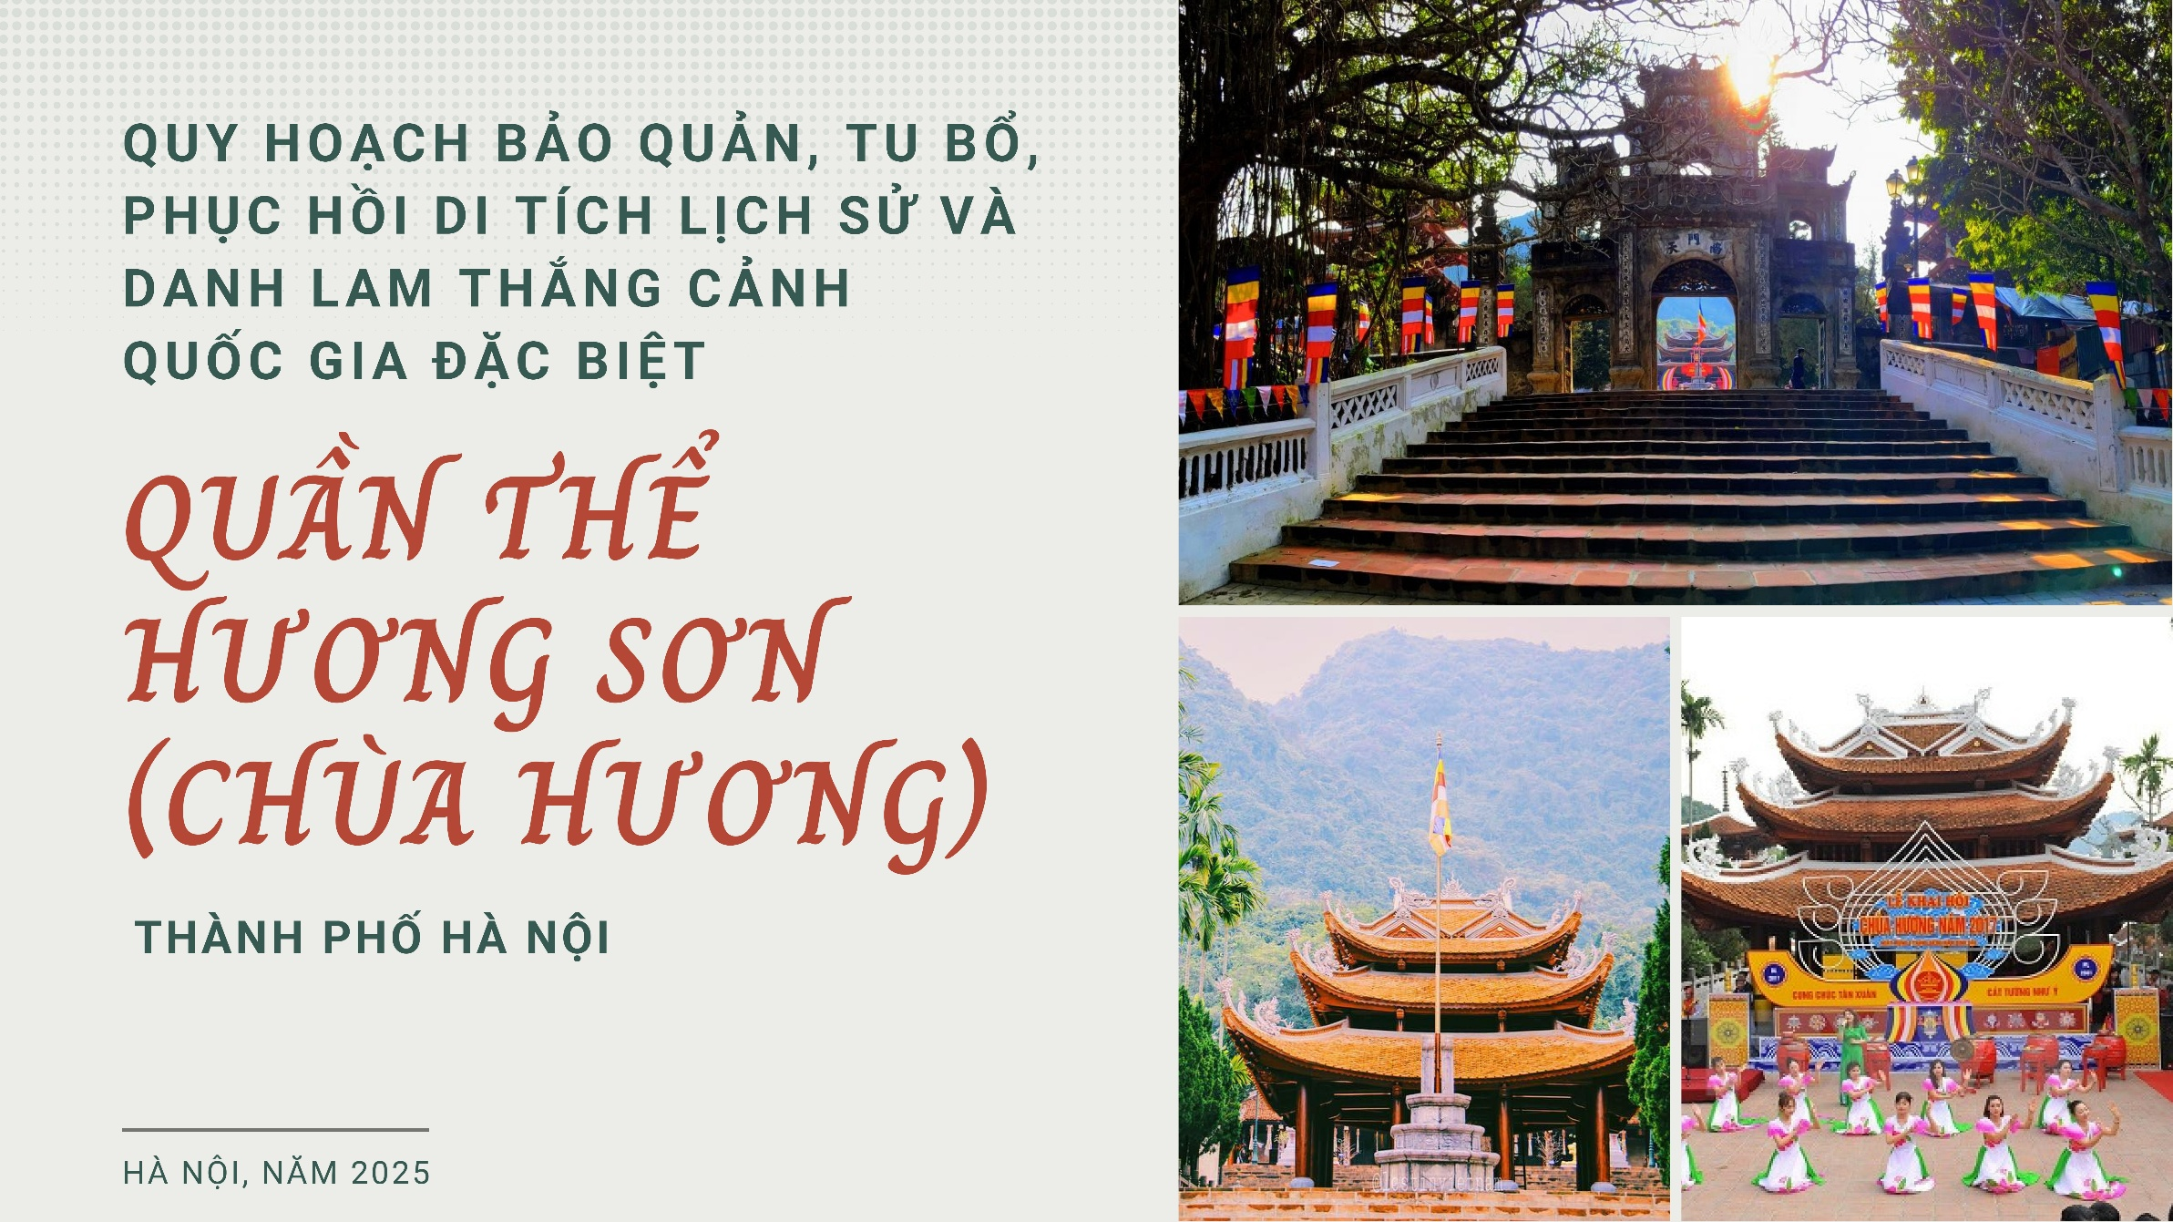

Slide 2
Kết cấu báo cáo
MỞ ĐẦU
Lý do và sự cần thiết lập quy hoạch
Phạm vi, quy mô, ranh giới và đối tượng lập quy hoạch
PHÂN TÍCH, ĐÁNH GIÁ HIỆN TRẠNG
Vị trí, mối liên hệ vùng
Hiện trạng di tích
Điều kiện tự nhiên và kinh tế - xã hội tác động đến di tích
Bài học kinh nghiệm
Phân tích, đánh giá tổng hợp.
ĐỊNH HƯỚNG QUY HOẠCH
Quan điểm và mục tiêu, dự báo phát triển
Định hướng bảo quản, tu bổ, phục hồi di tích
Định hướng phát huy giá trị di tích gắn với phát triển du lịch bền vững
Định hướng tổ chức không gian
Chương trình, kế hoạch di dời và tái kinh doanh cho cộng đồng dân cư Định hướng bảo vệ tài nguyên, đa dạng sinh học và địa chất, địa mạo
Định hướng hạ tầng kỹ thuật
Tác động và giải pháp bảo vệ môi trường
Các dự án ưu tiên đầu tư
Các giải pháp phát triển
Tổ chức thực hiện

Slide 3
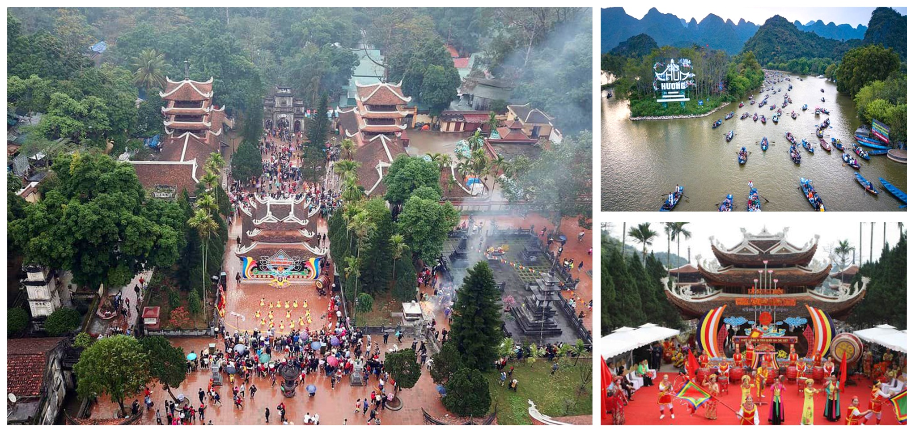
MỞ ĐẦU
Quy hoạch Bảo quản, tu bổ, phục hồi di tích lịch sử và danh lam thắng cảnh quốc gia đặc biệt quần thể Hương Sơn (Chùa Hương), thành phố Hà Nội

Slide 4
Lý do và sự cần thiết lập quy hoạch
Lý do, sự cần thiết và mục tiêu của quy hoạch
Chùa Hương là một trong những địa điểm hành hương quan trọng nhất của Việt Nam, được xếp hạng di tích QGĐB (Quyết định số 2082/QĐ-TTg ngày 25/12/2017 của Thủ tướng Chính phủ), thu hút hàng triệu lượt khách du lịch, trở thành động lực kinh tế và điểm du lịch nổi bật của Hà Nội. Chùa Hương được kỳ vọng phát triển thành Khu DLQG (theo QH hệ thống du lịch) và hướng đến mục tiêu trở thành di sản thế giới (Quy hoạch Thủ đô Hà Nội)
Tuy nhiên, Chùa Hương còn tồn tại nhiều bất cập: 1) Chưa tương xứng với tiềm năng, mới khai thác giá trị tín ngưỡng với lễ hội truyền thống; Những giá trị nổi bật về văn hóa, lịch sử, cảnh quan, sinh thái… chưa được phát huy. 2) Công tác quản lý di tích và hoạt động du lịch tại khu di tích trong mùa lễ hội nhiều hạn chế: các dịch vụ kinh doanh tự phát, thiếu kiểm soát; ý thức văn minh thương mại… đã làm mất đi phần nào hình ảnh của Hương Sơn. 3) Hệ thống di tích nằm phân tán, thiếu đầu tư, tu bổ, tôn tạo đồng bộ; hệ thống hạ tầng và cơ sở vật chất quá tải trong mùa hội, xuống cấp và chất lượng thấp, chưa đáp ứng yêu cầu và phù hợp với đặc thù của di tích…
Vì vậy, các giá trị của quần thể bị ảnh hưởng nghiêm trọng; lượng khách đến di tích đang suy giảm; đồng thời các kỳ vọng phát triển vươn tầm quốc gia, quốc tế khó có thể đạt được. Do đó, Quy hoạch bảo quản, tu bổ phục hồi di tích lịch sử và danh lam thắng cảnh quốc gia đặc biệt quần thể Hương Sơn (chùa Hương), thành phố Hà Nội được lập để đưa ra các định hướng bảo quản, tu bổ và phát huy giá trị di tích hệ thống, khoa học; đảm bảo giải quyết được những bất cập đang diễn ra, đưa di tích trở thành điểm đến tín ngưỡng, du lịch hấp dẫn, di sản thế giới trong tương lai, hướng đến các mục tiêu chính:
Bảo tồn và phát huy giá trị di tích cả vật thể và phi vật thể;
Tạo lập cơ sở khoa học và pháp lý cho hoạt động quản lý, bảo tồn, phát huy giá trị di tích; và triển khai các dự án đầu tư trong các giai đoạn tiếp theo;
Xây dựng những định hướng, giải pháp phát triển du lịch bền vững, gắn kết Chùa Hương với các địa điểm du lịch và di sản văn hóa trong khu vực để kết nối, phát triển du lịch.
Căn cứ lập quy hoạch
Hệ thống văn bản pháp luật về Di sản văn hóa, Xây dựng, Tài nguyên Môi trường và các lĩnh vực khác liên quan;
Quyết định số 380/QĐ-TTg ngày 13/4/2023 của Thủ tướng Chính phủ phê duyệt Nhiệm vụ lập Quy hoạch bảo quản, tu bổ, phục hồi di tích lịch sử và danh lam thắng cảnh quốc gia đặc biệt Quần thể Hương Sơn (Chùa Hương), huyện Mỹ Đức, thành phố Hà Nội;
Quyết định số 1569/QĐ-TTg ngày 12/12/2024 phê duyệt Quy hoạch Thủ đô Hà Nội thời kỳ 2021 - 2030, tầm nhìn đến năm 2050;
Quyết định số 1668/QĐ-TTg ngày 13/12/2024 của Thủ tướng Chính phủ phê duyệt điều chỉnh Quy hoạch chung Thủ đô Hà Nội đến năm 2045, tầm nhìn đến năm 2065.

Slide 5
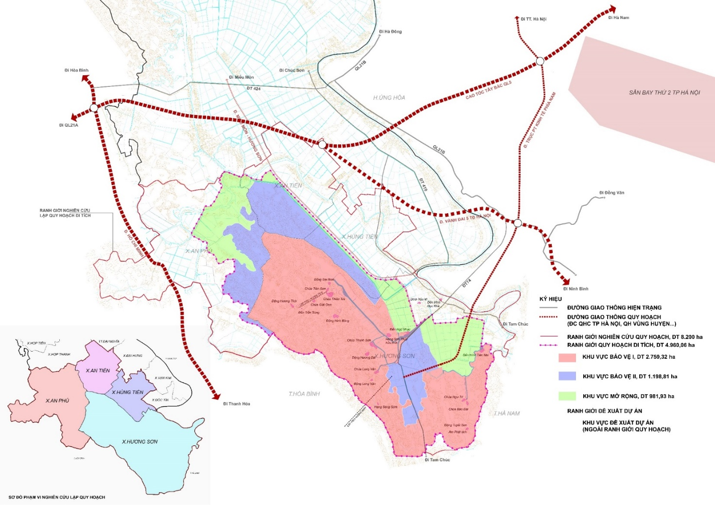
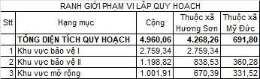
Phạm vi, quy mô, ranh giới và đối tượng lập quy hoạch
Khu vực nghiên cứu nằm trên địa bàn xã Hương Sơn và Mỹ Đức với quy mô ~8.200ha.
Quy mô lập quy hoạch: 4.940,06 ha, gồm KVBV I (2.759,32 ha), KVBV II (1.198,81 ha) và KV mở rộng.
Ranh giới :
Phía Bắc giáp khu sản xuất lâm nghiệp, nông nghiệp xã Hương Sơn, Mỹ Đức và sông Mỹ Hà.
Phía Nam giáp tỉnh Phú Thọ, Ninh Bình.
Phía Đông giáp khu dân cư và đất nông nghiệp xã Hương Sơn.
Phía Tây giáp đất nông nghiệp và khu dân cư xã Mỹ Đức.
Đối tượng lập quy hoạch
Các di tích (20 điểm) và các yếu tố danh lam thắng cảnh, gắn với các giá trị về cảnh quan, đa dạng sinh học; hệ thống thủy văn, nước ngầm.
Các giá trị di sản văn hóa vật thể, di sản văn hóa phi vật thể, tiêu biểu là lễ hội Hương Sơn.
Các hoạt động liên quan đến di tích: quản lý, bảo tồn và phát huy giá trị, thương mại - dịch vụ, dân cư, hạ tầng kỹ thuật; kết nối phát triển du lịch trong và ngoài khu vực.
RANH GIỚI PHẠM VI LẬP QUY HOẠCH
STT | Hạng mục | Cộng | Thuộc xã Hương Sơn | Thuộc xã Mỹ Đức
 | Tổng diện tích quy hoạch | 4.960,06 | 4.268,24 | 691,82
1 | Khu vực bảo vệ I | 2.759,32 | 2.759,32 | 0,00
2 | Khu vực bảo vệ II | 1.198,81 | 838,53 | 360,28
3 | Khu vực mở rộng (phát huy giá trị di tích) | 1.001,93 | 670,39 | 331,54
Phạm vi lập quy hoạch tiếp giáp Phú Thọ, Ninh Bình với nhiều giá trị tương đồng về tự nhiên (hệ sinh thái núi đá vôi) và văn hóa xã hội (tiêu biểu như chùa Tiên); là điều kiện thuận lợi cho phát triển các mối liên kết bổ trợ phát huy giá trị di tích.
Notes:
Chùa và động Long Vân là 01 điểm

Slide 6
PHÂN TÍCH, ĐÁNH GIÁ HIỆN TRẠNG
Quy hoạch Bảo quản, tu bổ, phục hồi di tích lịch sử và danh lam thắng cảnh quốc gia đặc biệt quần thể Hương Sơn (Chùa Hương) thành phố Hà Nội

Slide 7
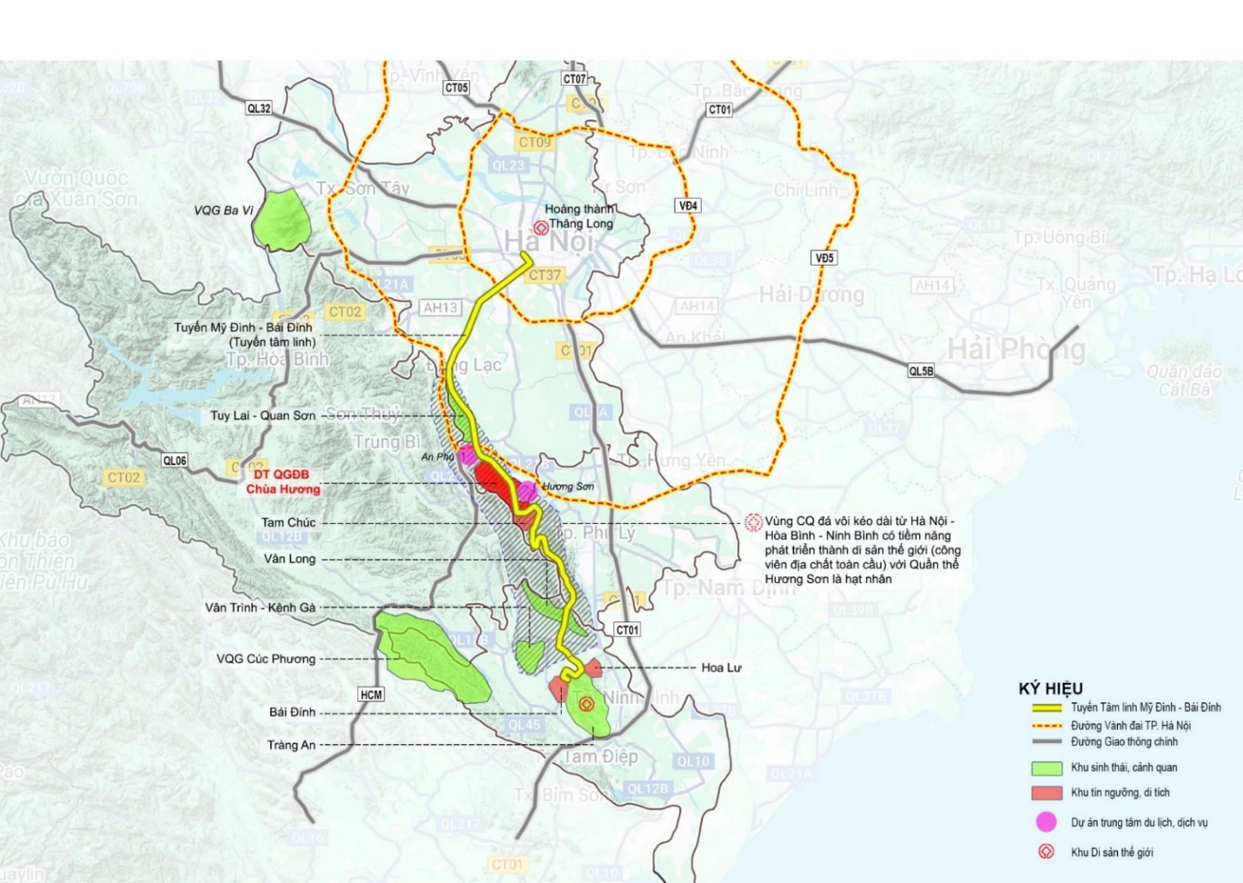
Vị trí, mối liên hệ vùng
Vị trí địa lý:
Quần thể có tọa độ từ 20º34’-20º39’ vĩ độ Bắc; 105º41’-105º49’ kinh độ Đông, phía Nam Hà Nội; thuộc vùng đá vôi Tây Bắc kéo dài từ Lào Cai xuống Sơn La, Hòa Bình, Ninh Bình, chịu ảnh hưởng của khí hậu nhiệt đới ẩm gió mùa trong hàng trăm triệu năm hình thành những đặc trưng tiêu biểu: Hệ thống hang động, hố sụt, cảnh quan kỳ thú…
Mối liên hệ vùng
Vị trí thuận lợi, cách trung tâm Hà Nội khoảng 60km về phía Nam, cách Quốc lộ 21B khoảng 5km. Đặc biệt, Hương Sơn cách sân bay phía Nam quy hoạch mới của Hà Nội khoảng 10km.
Kết nối hành lang du lịch dọc sông Đáy của Hà Nội và nằm trong Hành lang du lịch phía Nam liên tỉnh: Hà Nội – Ninh Bình.
Vai trò của di tích:
Trong Quy hoạch thủ đô và Quy hoạch chung thành phố Hà Nội: Khu vực tiềm năng phát triển khu DLQG; trong vùng sản xuất nông nghiệp sạch, an toàn phía Tây Nam thủ đô và là khu vưc được nghiên cứu, đề xuất đề nghị UNESCO ghi danh di sản thế giới.
Là trung tâm văn hóa – tín ngưỡng của miền Bắc.
Khu du lịch hấp dẫn của thủ đô Hà Nội; Động lực phát triển kinh tế của xã Hương Sơn.
Vị trí địa lý tạo điều kiện hình thành cảnh quan độc nhất vô nhị, hệ sinh thái tiêu biểu với cảnh sắc thiên nhiên thay đổi theo mùa.
Thuận lợi tiếp cận và mở rộng thị trường khách du lịch cả nước qua đầu mối hạ tầng thủ đô hiện tại và tương lai.
Vai trò quan trọng trong kinh tế, xã hội tạo thuận lợi thu hút nguồn lực: Ngân sách, ưu tiên của các cấp ngành… và thu hút nhà đầu tư.

Slide 8
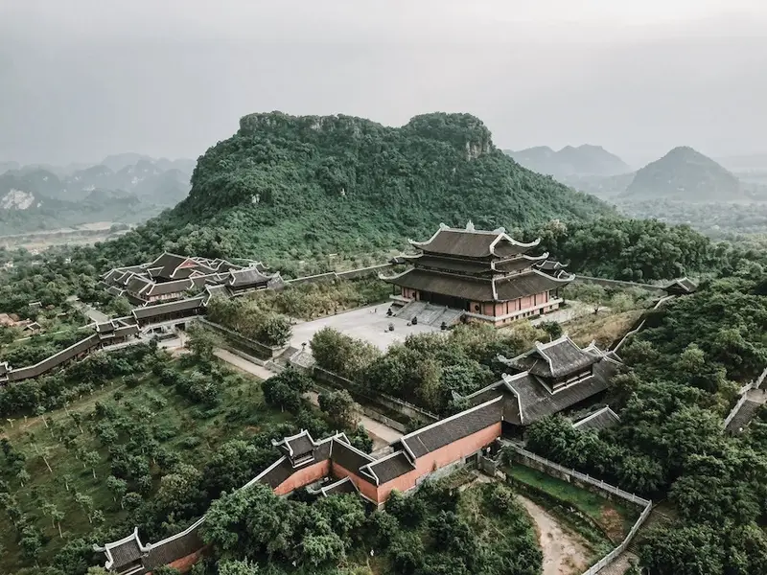
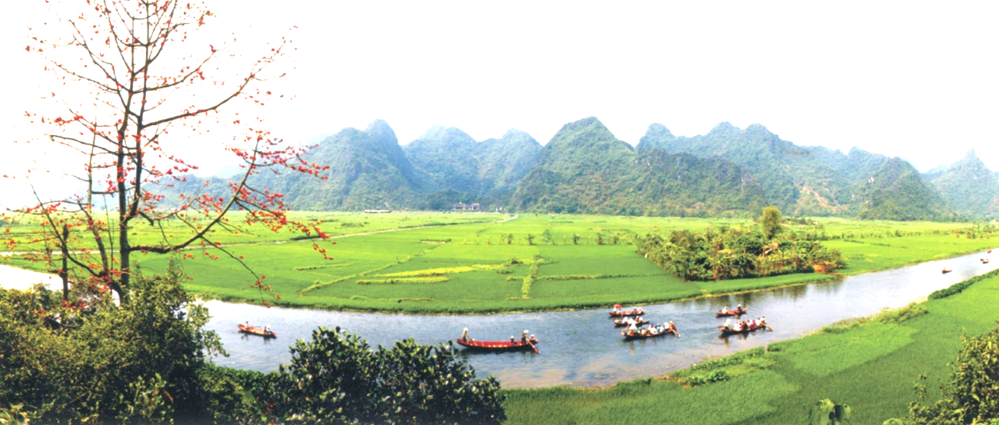
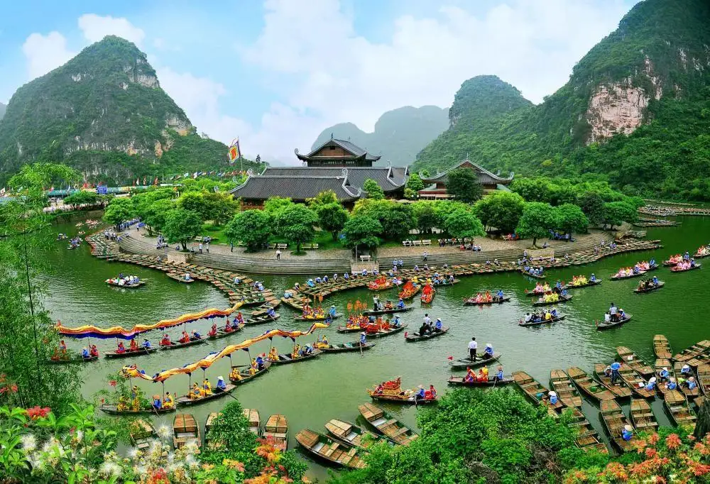
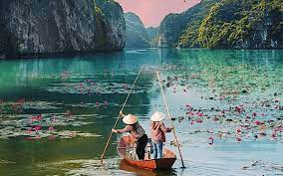
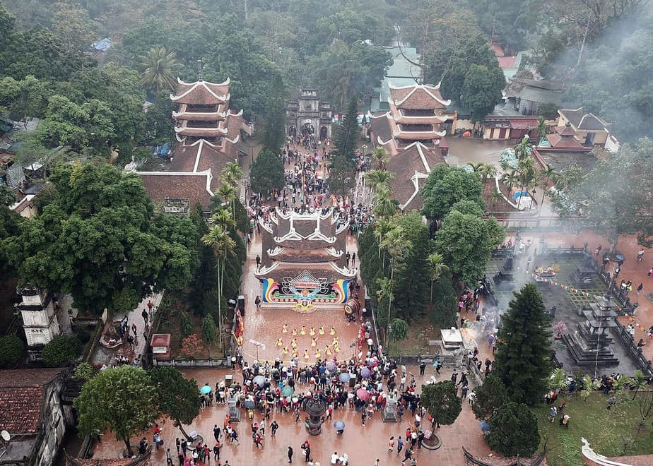
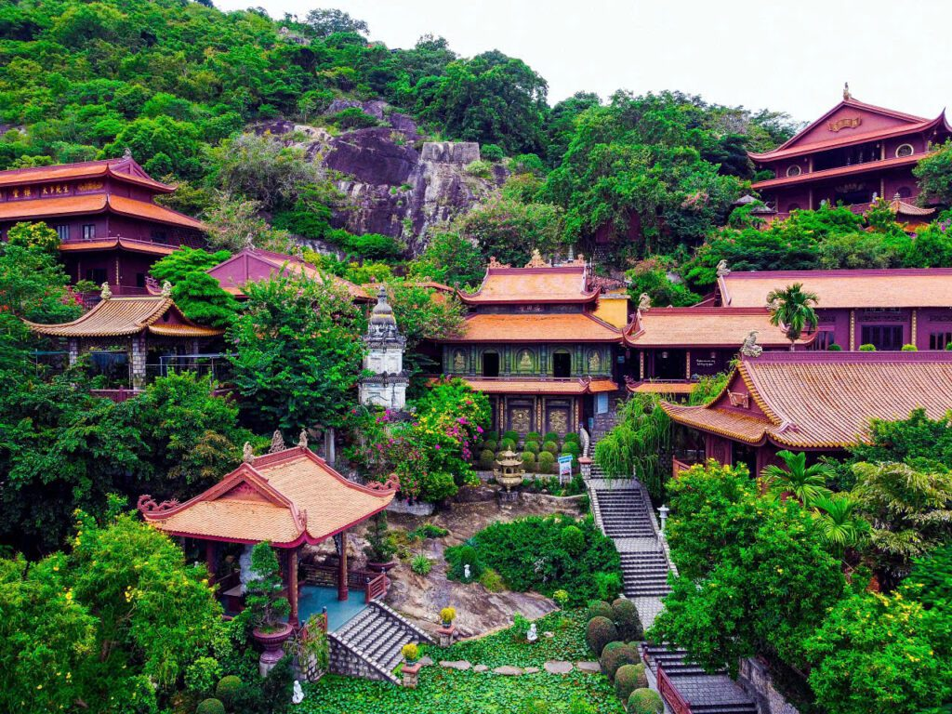
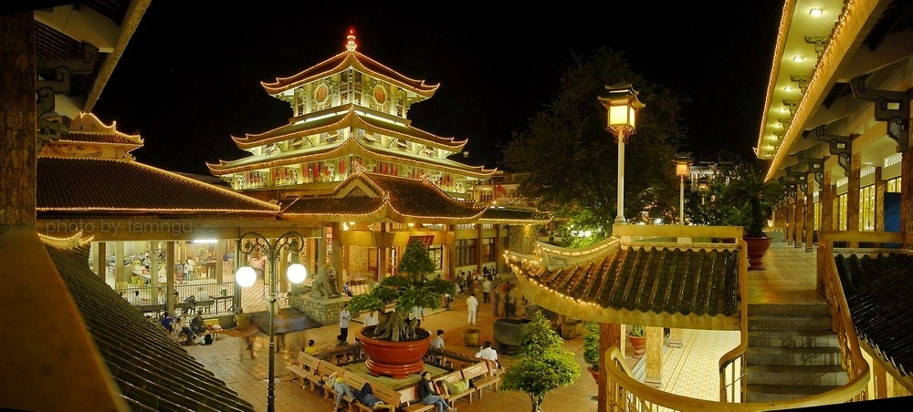
Hiện trạng di tích
Yên Tử
Đặc điểm nổi bật:
Là trung tâm tín ngưỡng quy mô lớn hàng đầu miền Bắc và cả nước, là đạo tràng của Quan thế âm Bồ tát từ thế kỷ XV cho tới ngày nay. Sự kết hợp giữa các công trình tôn giáo với cảnh quan núi, non, hang động, thung lũng trở thành vùng “kỳ sơn tú thủy”; khắc họa lại toàn bộ quá trình tu hành, đắc đạo của Phật bà Hương Sơn. Đồng thời khu vực còn có tín ngưỡng thờ Mẫu truyền thống của người Việt; với lịch sử phát triển lâu dài từ người nguyên thủy ở Đồng bằng sông Hồng;
Nằm trong khu vực phân bố của “Văn hóa Hòa Bình” với di chỉ khảo cổ hang Sũng Sàm (và tiềm năng phát hiện các di chỉ khảo cổ mới)..
Địa điểm du lịch tiêu biểu của thủ đô Hà Nội với lễ hội kéo dài nhất cả nước, từ tháng Giêng đến hết tháng 3 âm lịch.
Hệ sinh thái đa dạng của vùng đá vôi địa hình phức tạp; bao gồm phần lớn diện tích rừng đặc dụng Hương Sơn với nhiều loài quý hiếm.
Giá trị tiêu biểu:
Giá trị lịch sử: Đại diện cho lịch sử phát triển của loài người gắn với văn hóa Hòa Bình, lịch sử với những minh chứng văn hóa từ thời Hùng Vương và là 1 phần của lịch sử phát triển tín ngưỡng Phật giáo của Việt Nam.
Giá trị kiến trúc nghệ thuật với hệ thống đền, chùa, miếu, mạo... mang đặc trưng kiến trúc đình chùa chung của miền Bắc; kiến trúc “chùa trong hang” với quy mô lớn chưa nơi nào có được.
Giá trị nghệ thuật điêu khắc, tạo tác các hiện vật, cổ vật; đặc biệt là tượng Phật bà.
Giá trị văn hóa, khoa học: Bao gồm những giá trị khoa học tiêu biểu về địa chất, hệ sinh thái của vùng núi đá vôi trũng có tuổi đời khoảng 250 triệu năm và rừng đặc dụng Hương Sơn với hàng chục loài quý hiếm có tên trong sách đỏ Việt Nam, đặc biệt là Voọc mông trắng.
Giá trị thẩm mỹ: Hương Sơn trong ấn tượng của khách du lịch không chỉ là điểm du lịch, điểm hành hương, mà còn là nơi trữ tình, với hành trình khám phá vùng đất Phật thơm tho.
Quần thể Hương Sơn
Tràng An
Núi Sam
Hương Sơn có tiềm năng trở thành trung tâm tín ngưỡng vươn tầm khu vực và quốc tế gắn với đạo tràng Quan thế âm Bồ tát; đồng thời còn nhiều tiềm năng khai thác du lịch sinh thái, trải nghiệm gắn với hệ sinh thái và địa hình, cảnh quan; trở thành di sản hỗn hợp UNESCO trong tương lai (đánh giá sơ bộ đạt 2/10 tiêu chí – số 2 và số 3)

Slide 9
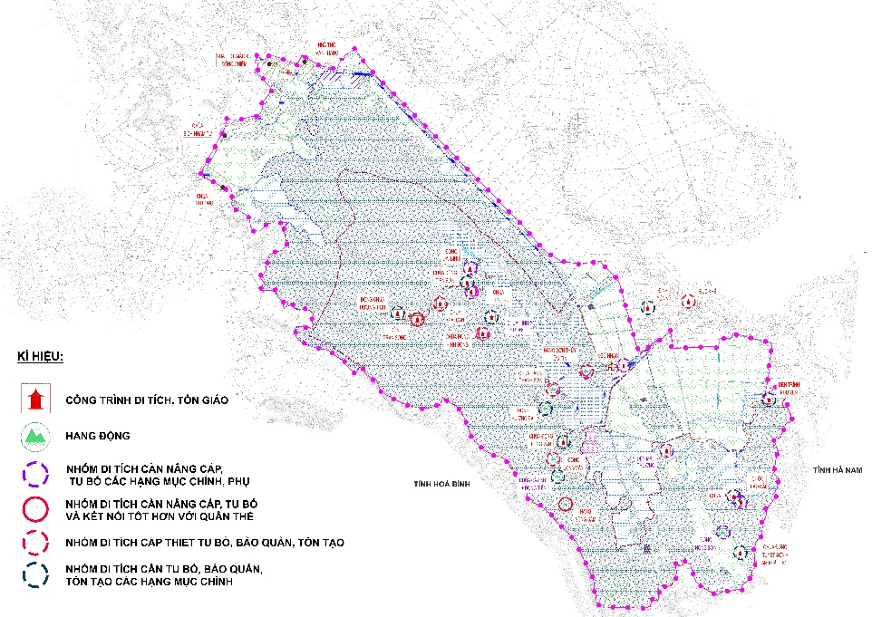
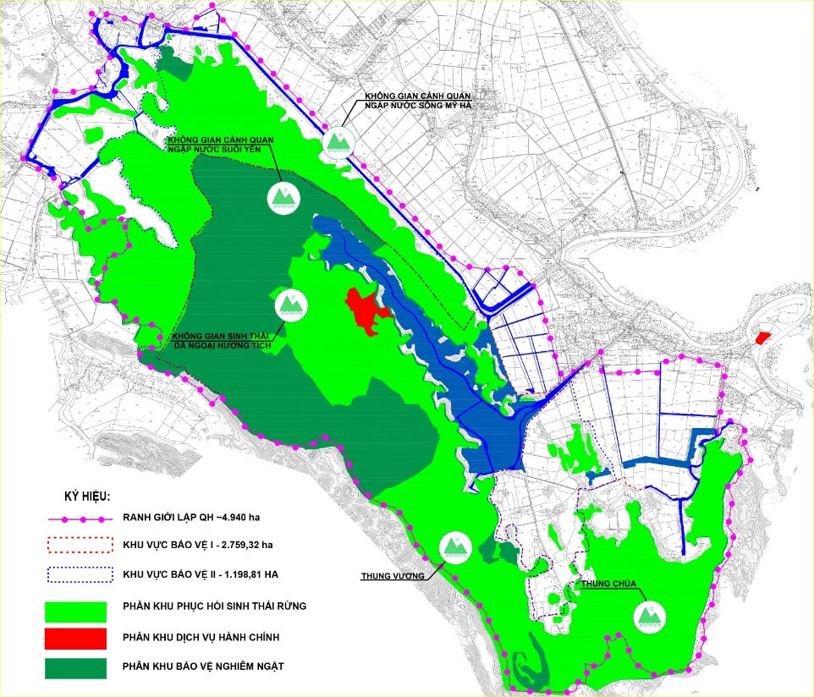
Hiện trạng di tích
Tình trạng kỹ thuật di tích:
Danh thắng Hương Sơn:
Rừng đặc dụng Hương Sơn: Được bảo vệ tốt.
Hệ thống suối được bảo vệ tốt; tuy nhiên suối Tuyết Sơn đang bị thu hẹp do tác động của bồi lắng tự nhiên và hoạt động sản xuất nông ngư nghiệp khu vực lân cận.
Hệ thống cảnh quan núi đá, hang động…: được bảo tồn tốt.
Các di tích: 20 di tích trong quần thể và 05 cơ sở tín ngưỡng cộng đồng (chùa Hinh Hương, Chùa động Cây Khế, Động Tiên Sơn, Đền Mẫu Thượng; Động Hồng Sơn) có mức độ xuống cấp khác nhau; bao gồm nhóm xuống cấp trầm trọng (6 di tích), xuống cấp các hạng mục chính (10 di tích), có dấu hiệu xuống cấp (7 di tích), chưa có dấu hiệu xuống cấp (2 di tích).
Hiện trạng quản lý:
Chủ thể quản lý chính: Ban quản lý Khu di tích và thắng cảnh Hương Sơn, tạm thời trực thuộc và chịu sự chỉ đạo của UBND xã Hương Sơn, chịu sự hướng dẫn chuyên môn của Sở Văn hóa & Thể thao, Sở Du lịch Hà Nội
Đối tượng liên quan: Cộng đồng; các cơ sở tín ngưỡng; các đơn vị quản lý rừng của UBND thành phố Hà Nội.
Hạn chế: 1) Phân tán chủ thể quản lý. 2) Không gian quản lý phân mảnh. 3) Nguồn lực bị phân tán. 4) Thiếu đầu mối điều phối. 5) Cơ chế phối hợp lỏng lẻo. 6) Chưa chuyên nghiệp, hiện đại. Ban quản lý di tích chỉ là chủ thể danh nghĩa, quyền thực tế thuộc UBND xã Hương Sơn và cộng đồng, dẫn đến sự bị động, kém hiệu quả trong quản lý.
Hiện trạng tu bổ, bảo quản và đầu tư phát huy giá trị di tích:
Tu bổ, bảo quản di tích phụ thuộc vào nguồn ngân sách và các cấp quản lý, triển khai chưa thực sự tốt.
Phát huy giá trị di tích chủ yếu phụ thuộc vào nguồn vốn ngoài ngân sách đến từ cộng đồng, doanh nghiệp… Việc đầu tư của cộng đồng không bền vững, ảnh hưởng đến hình ảnh của di tích.
Notes:
Đặc biệt, trước đây có 03 di chỉ khảo cổ của quần thể gắn với văn hóa Hòa Bình, nay chỉ còn 01 di tích (di chỉ mái đá Sập Bon và hang Luồn đã mất).

Slide 10
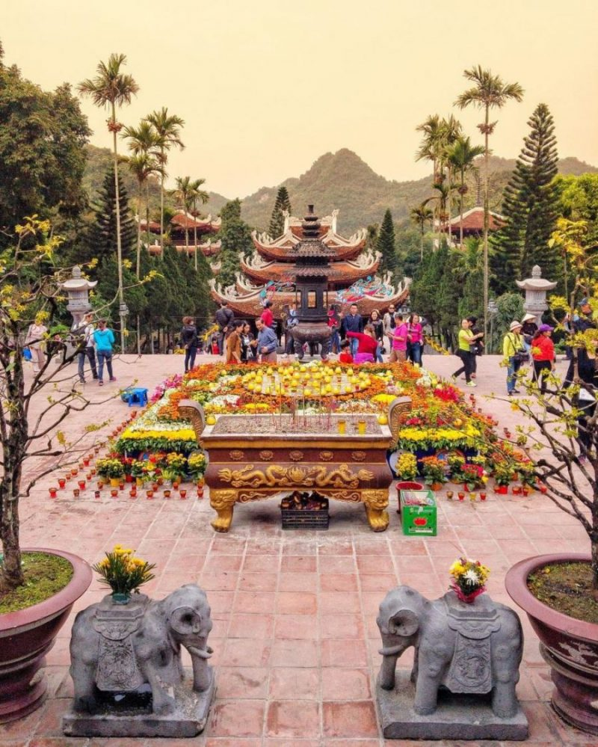
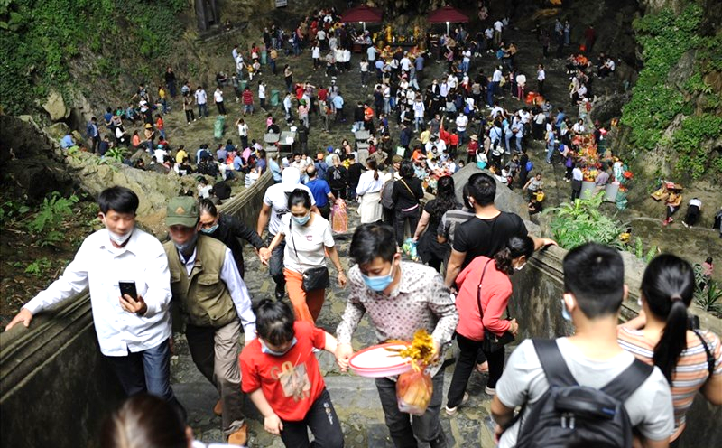
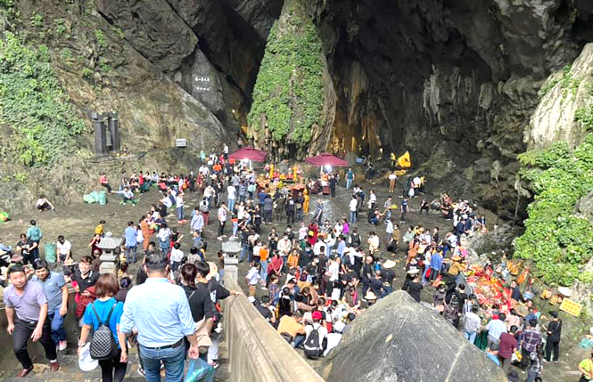
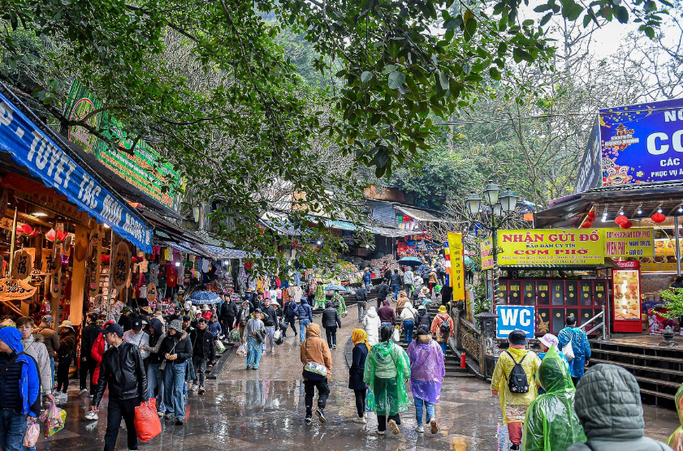
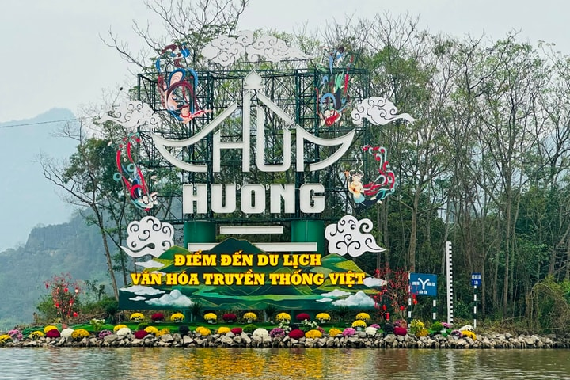
Hiện trạng di tích
Phát huy giá trị di tích:
Tính mùa vụ của du lịch Hương Sơn rất sâu sắc; các hoạt động tập trung chủ yếu vào mùa lễ hội từ tháng Giêng đến tháng 3 âm lịch.
Sản phẩm và dịch vụ du lịch đơn điệu; chủ yếu là hành hương bái Phật, lễ đền.
Có xu hướng suy giảm lượng khách: Từ khoảng 1,3 triệu lượt năm 2019 giảm còn 1 triệu lượt năm 2024; năm 2025 từ ngày 31/01 - 16/02/2025 ghi nhận giảm 8,4% so với cùng kỳ năm 2024.
CSLT: Hạn chế, chỉ có 03 cơ sở lưu trú (được thống kê bởi phòng VHTT huyện), còn lại là các cơ sở tự phát.
Cơ sở dịch vụ:
Bán lẻ hàng hóa, dịch vụ phục vụ lễ hội: 65 cơ sở bán lẻ và khoảng 200 nhà hàng, cơ sở dịch vụ ẩm thực.
Dịch vụ vận chuyển (bao gồm vận chuyển từ bãi đỗ xe tới bến Yến và từ bến Yến vào các di tích): Khoảng 4.000 đò thuyền chèo tay và hệ thống cáp treo Thiên Trù – Hương Tích, hệ thống xe điện vận chuyển khách du lịch.
Chưa có các cơ sở VCGT và phát huy các giá trị di tích gắn với tín ngưỡng như các công viên tín ngưỡng, công viên cảnh quan, trải nghiệm thiền và phật pháp,…
Quần thể còn nhiều tiềm năng chưa được khai thác phát triển, điển hình là du lịch nghỉ dưỡng, điều dưỡng gắn với vùng đất Phật trong lành, du lịch sinh thái, trải nghiệm… gắn với rừng đặc dụng Hương Sơn.
Quần thể Hương Sơn đang dần suy giảm sức hút với du khách; số lượng khách du lịch giảm và chỉ đạt trên 1 triệu lượt; thấp hơn nhiều so với khu vực có nhiều tương đồng về cảnh quan, văn hóa tiêu biểu là Tràng An – Ninh Bình; với số lượt khách cao hơn Hương Sơn gấp 2 lần năm 2019 và đến 2024 cao gấp 3 lần.
Phát huy giá trị di tích còn nhiều hạn chế, cón nhiều tiềm năng chưa khai thác, thiếu các cơ sở VCGT và trải nghiệm hấp dẫn. Cần có các định hướng phát huy giá trị hiệu quả hơn, tương xứng với tiềm năng của quần thể để thực hiện được các kỳ vọng vươn tầm quốc gia và quốc tế của các cấp, ngành.

Slide 11
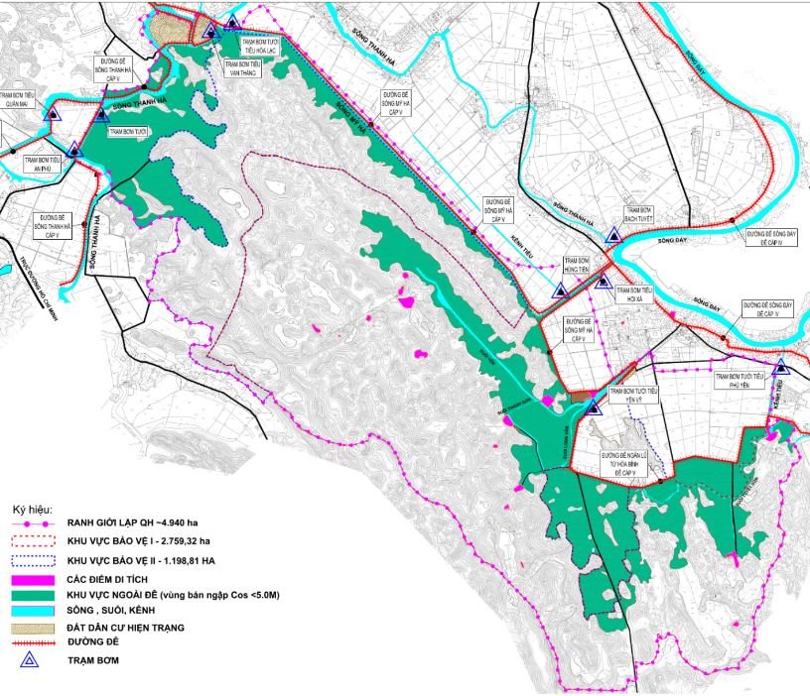
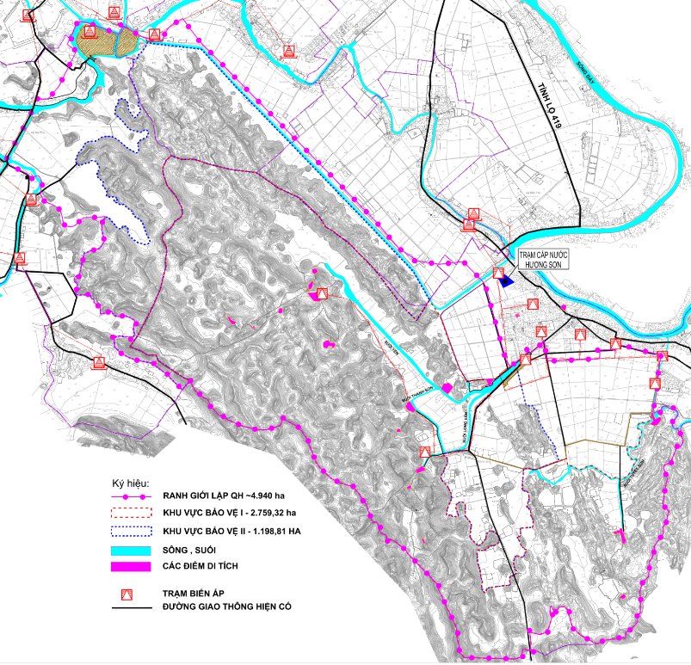
Hiện trạng di tích
Hiện trạng hạ tầng kỹ thuật
Hệ thống thủy văn
03 tuyến đường đê: Tuyến đường đê sông Mỹ Hà, đường đê sông Thanh Hà, đê ngăn lũ rừng ngang từ Hòa Bình đổ về trong địa phận xã Hương Sơn cấp V và 08 trạm bơm phục vụ tưới và tiêu.
Khu vực ngoài đê tình trạng ngập lụt xảy ra thường xuyên, đỉnh điểm trong năm 2024 cơn bão Yagi cos mực nước ngập đã tràn qua mặt đê.
Cấp điện
Mạng lưới đường dây trung áp sử dụng đường dây 35kv theo quy hoạch điện của huyện Mỹ Đức
Các trạm biến áp được đặt phân tán tới các hộ tiêu dùng và phục vụ cho du lịch đảm bảo không còn tình trạng thiếu điện
Cấp thoát nước và vệ sinh môi trường
Hiện trạng hệ thống cấp nước trong khu vực được lấy từ nguồn cấp nước sạch tại trạm cấp nước Hương Sơn tại thôn Hội Xá.
Hiện tại trong khu vực chưa có trạm xử lý nước thải tập trung. Nước thải được xử lý cục bộ tại công trình rồi thoát vào hệ thống thoát nước chung.
Vệ sinh môi trường. Trong khu vực lập quy hoạch không có nghĩa trang tập trung chỉ có một số khu vực có các mộ lẻ nằm khu vực chân núi. Hệ thống thu gom rác thải được thu gom tập trung rồi vận chuyển trong ngày đến khu xử lý rác thải của huyện.
Hệ thống đê điều tác động lớn đến mực nước trong khu vực; diện tích khu vực ngập và bán ngập lớn, cần có giải pháp khai thác hiệu quả các khu vực này.
Thoát nước thải, vệ sinh môi trường chưa hoàn thiện, tiềm ẩn các nguy cơ ô nhiễm và ảnh hưởng đến khách du lịch.

Slide 12
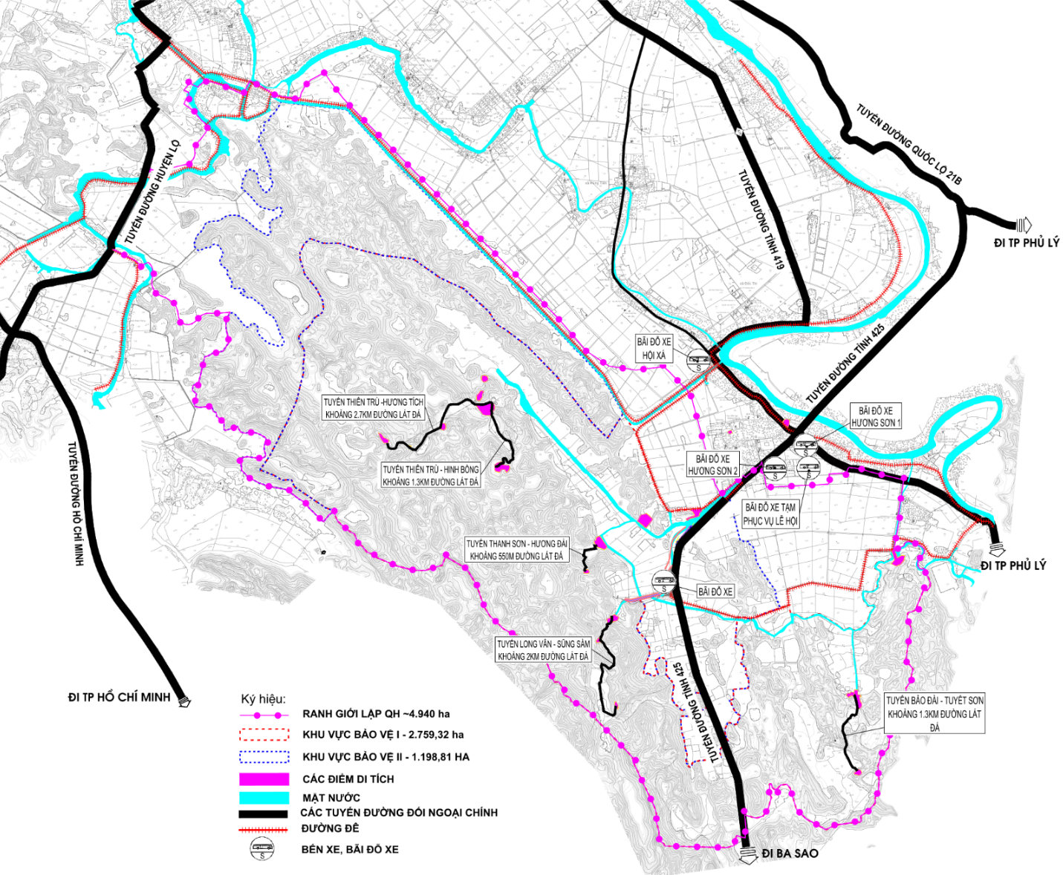
Hiện trạng di tích
Hiện trạng hạ tầng kỹ thuật
Giao thông đường bộ
- Giao thông đối ngoại: Hiện trạng trong khu vực có các tuyến đối ngoại chính sau:
+ Tuyến đường tỉnh lộ 425 Nối từ Quốc lộ 21B đi qua Hương Sơn nối xuống Tam Chúc tỉnh hà Nam. Bề rộng mặt đường khoảng 16m.
+ Tuyến đường ĐT419 Nối từ thị trấn Đại Nghĩa xuống Hương Sơn. Bề rộng mặt đường đoạn Hương Sơn rộng khoảng 7m-9m
+ Tuyến đường huyện lộ nối từ đường Hồ Chí Minh qua khu vực xã An Phú.
Giao thông đối nội
Hệ thống đường đê ngăn lũ sông Mỹ Hà, sông Thanh Hà.
Hệ thống đường nội đồng khu vực xã Hương Sơn
Các tuyến bộ đường Du lịch: gồm có 5 tuyến đường bộ du lịch chính: Tuyến Thanh Sơn- Hương Đài, Tuyến Long Vân – động người xưa, Tuyến Bảo Đài – Tuyết Sơn, Tuyến Thiên Trù- Hinh Bồng, Thiên Trù – Hương Tích. Các tuyến có bề rộng từ 2m -6m tổng chiều dài khoảng 8km.
Bãi đỗ xe:
+ Trong khu vực quy hoạch hiện có 1 bãi đỗ xe tại khu vực giáp với đường tỉnh 425 và suối Long Vân diện tích khoảng 4,78ha
+ Ngoài khu vực lập quy hoạch trong địa bàn xã Hương Sơn có 3 bến đỗ xe chính gồm có : bãi đỗ xe Đỗ Xá, 2 bãi đỗ xe tại khu vực cạnh Chợ Hương Sơn và cạnh nghĩa trang xã Hương Sơn.
+ Ngoài ra trong mùa lễ hội khu vực sân thể thao của xã Hương Sơn được tận dụng làm bãi đỗ xe để giải tỏa áp lực.
ĐT425 là tuyến độc đạo kết nối di tích với mạng lưới giao thông bên ngoài. Đặc biệt, sự giao cắt qua dân cư tại lối vào gây ách tắc, mặt cắt đường nhỏ, hẹp, mật độ đường ít mang đến nhiều bất cập cho giao thông tại khu vực.

Slide 13
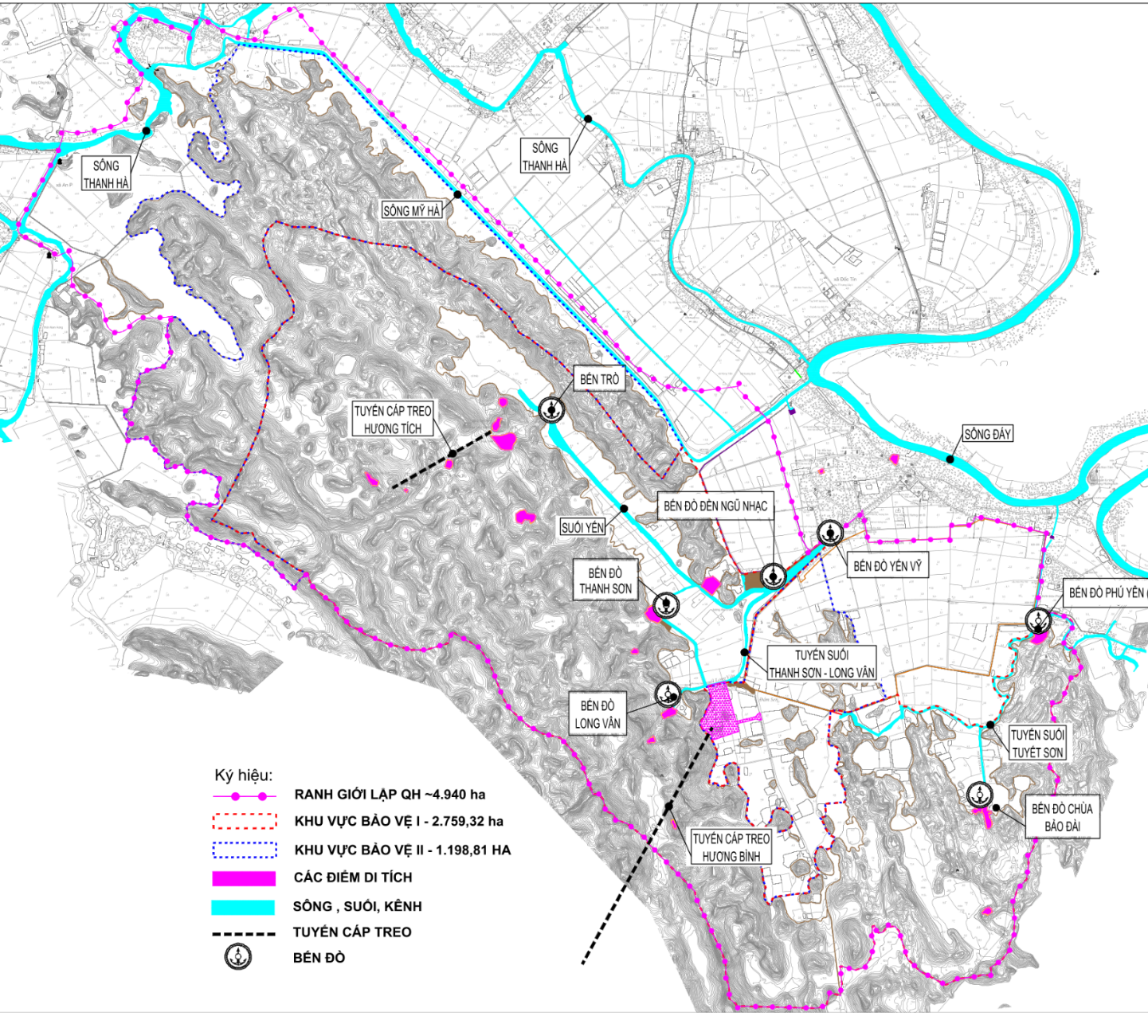
Hiện trạng di tích
Hiện trạng hạ tầng kỹ thuật
Giao thông thủy
- Các tuyến suối chính: Hiện tại trong khu vực Hương Sơn có 3 tuyến đường thủy chính:
+ Tuyến suối Yến
+ Tuyến suối Thanh Sơn – Long Vân
+ Tuyến suối Tuyết Sơn
Các bến đò chính đang khai thác: Hiện tại có 7 bến đò chính phục vụ du khách trong đó có 5 bến đò thường xuyên hoạt động còn 2 bến đò là bến Phú Yên và bến Bảo Đài ít được khai thác.
+ Bến đò Yến Vỹ
+ Bến đò đền Ngũ Nhạc
+ Bến Trò
+ Bến Thanh Sơn
+ Bến Long Vân
+ Bến đò Phú Yên
+ Bến đò Bảo Đài
Cáp treo
Hiện tại có hai tuyến cáp treo hoạt động trong khu vực:
Tuyến cáp treo Hương Tích chiều dài khoảng 1,2km nối từ Thiên Trù đi động Hương Tích
Tuyến cáp treo Hương Bình chiều dài khoảng 3km nối từ khu vực gần chùa Long Vân đi xã Phú Nghĩa, huyện Lạc Thủy, Hòa Bình
Giao thông thủy là đặc trưng tiêu biểu của Hương Sơn. Cần nghiên cứu khai thác phát triển đường thủy sông Đáy kết nối với di tích; phát triển các tuyến du lịch liên tỉnh, khai thác tối ưu các đặc trưng về giao thông thủy.

Slide 14
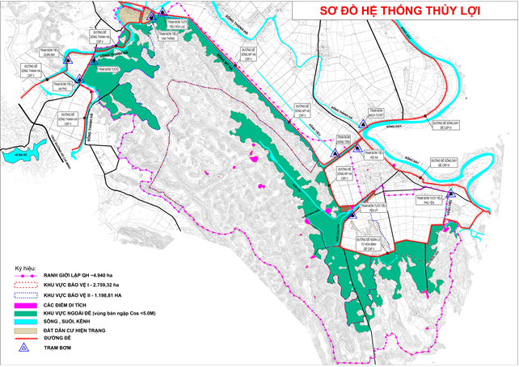
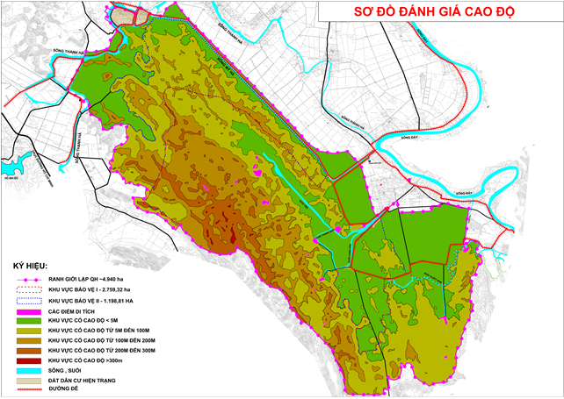
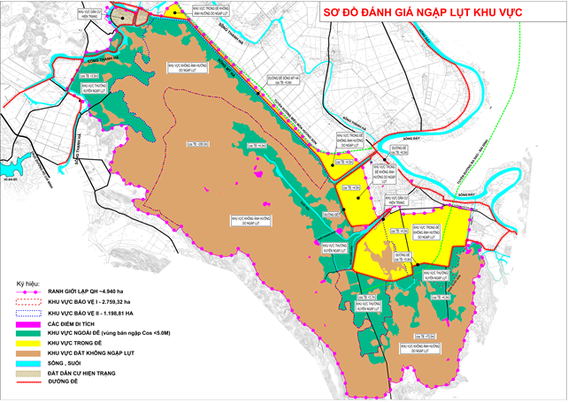
Điều kiện tự nhiên và kinh tế - xã hội tác động đến di tích
Điều kiện tự nhiên
Phần lớn di tích nằm trên các khu vực núi cao và tuyến giao thông thủy độc đạo kết nối với bên ngoài gây khó khăn cho các hoạt động tu bổ, phục hồi, xây dựng công trình, phát triển hạ tầng kỹ thuật… Nhiều di tích, cảnh quan ở khu vực trũng thấp không tiếp cận được khi mực nước suối yến dâng cao như hang Sơn Thủy Hữu Tình.
Đặc trưng địa hình và thủy văn mang đến khí hậu mát mẻ; là điều kiện thuận lợi khai thác du lịch nghỉ dưỡng.
Quần thể Hương Sơn chiếm phần lớn diện tích rừng đặc dụng Hương Sơn, với hệ sinh thái đa dạng. Sản vật đặc trưng nhất là mơ và rau sắng, rau sắng chùa Hương đã được trao tặng thương hiệu tập thể, là sản vật chất lượng cao của Hà Nội được khách du lịch ưa thích.
Kinh tế, xã hội
Khu vực có kinh tế, xã hội ổn định.
Nền kinh tế phụ thuộc rất lớn vào quần thể di tích Hương Sơn. Ước tính giá trị thương mại, dịch vụ của quần thể chiếm 25% giá trị sản xuất của xã Hương Sơn
Điều kiện tự nhiên tạo điều kiện phát triển du lịch nghỉ dưỡng, trải nghiệm, sinh thái… tuy nhiên các công trình có nguy cơ xuống cấp nhanh chóng và khó khăn cho việc tu bổ, phục hồi.
Kinh tế, xã hội ổn định và dân cư đồng nhất tạo nguồn lực cho tu bổ, bảo quản di tích. Tuy nhiên, sự phụ thuộc của cộng đồng dân cư vào di tích mang đến thách thức khi di dời, hoạch định lại các điểm thương mại dịch vụ.
Khu vực ngập/bán ngập

Slide 15
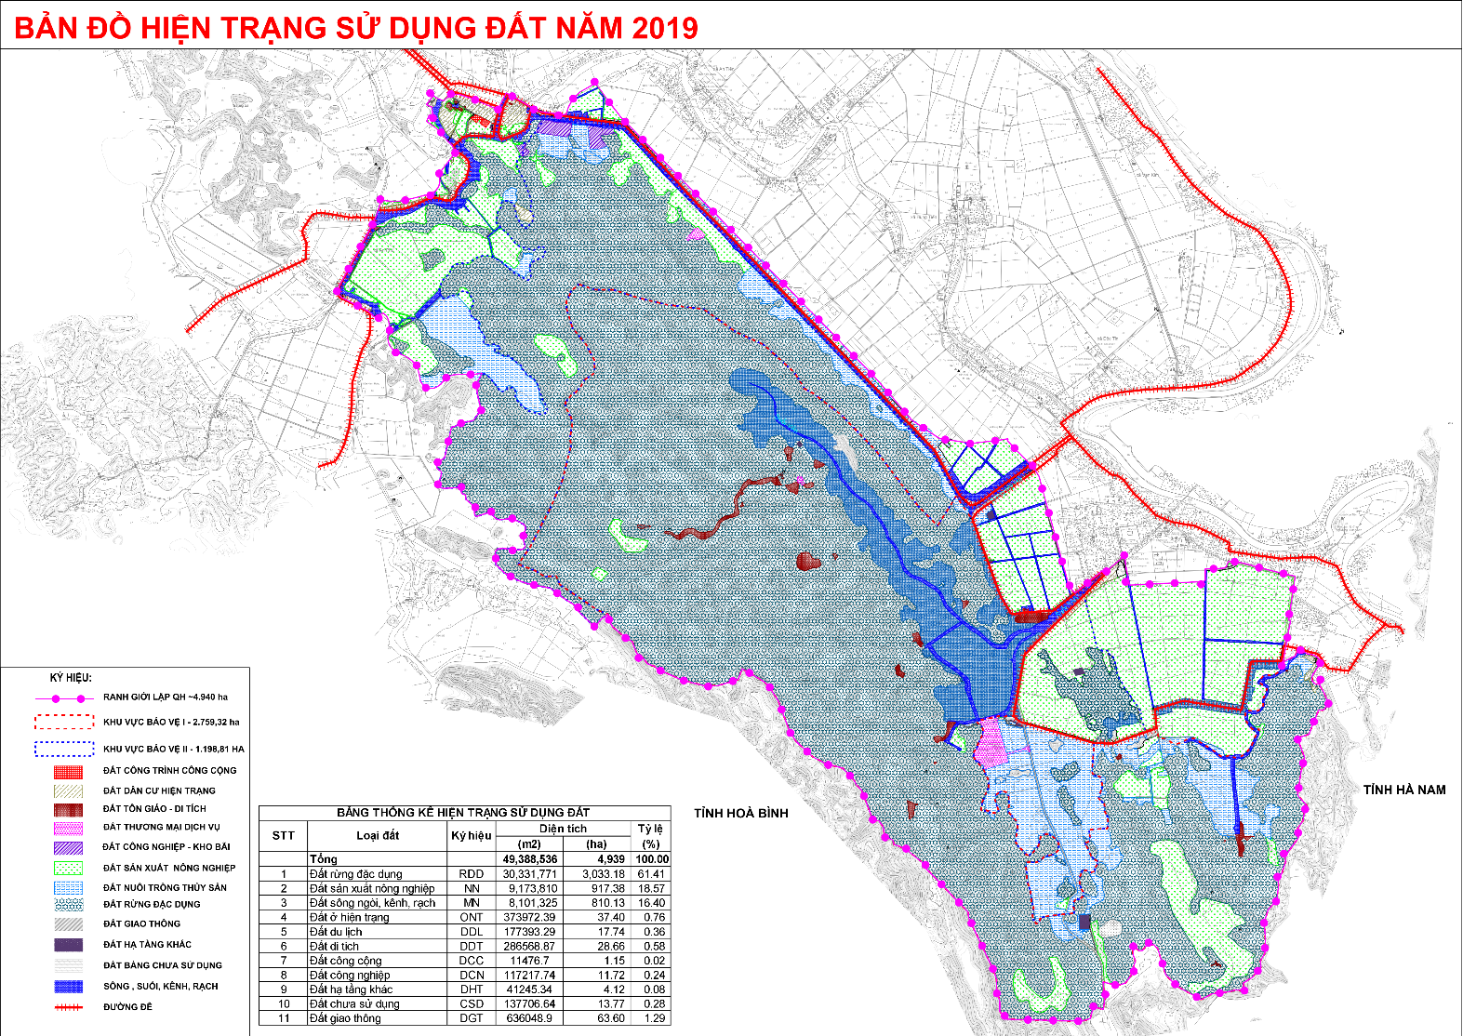
Điều kiện tự nhiên và kinh tế - xã hội tác động đến di tích
Hiện trạng Sử dụng đất và dân cư:
Tất cả các di tích trong hồ sơ di tích được khoanh vùng đất có di tích lịch sử, văn hóa, danh lam thắng cảnh, di sản thiên nhiên. Các công trình tôn giáo, tín ngưỡng ngoài hồ sơ di tích (05 điểm) là đất tôn giáo, tín ngưỡng.
Phần lớn diện tích đất trong khu vực lập quy hoạch là rừng đặc dụng (61,41%) và đất sản xuất nông nghiệp (18,57%). Loại đất đáng kể tiếp theo là đất sông ngòi, kênh rạch chiếm 16,40%.
Dân cư sinh sống rải rác trong di tích là tồn tại trong thời gian dài ảnh hưởng đến quản lý và khai thác phát huy giá trị; gia tăng nguy cơ cháy rừng, các công trình xây dựng ảnh hưởng tới cảnh quan chung… Cần di dời dân cư ra khỏi khu vực di tích.
Quỹ đất phù hợp cho khai thác phát huy giá trị, xây dựng công trình mới tập trung chủ yếu ở phía Tây Bắc và phía Đông, phía Nam. Đây là khu vực đất nông nghiệp,đất ngập nước và bán ngập không nằm trong rừng đặc dụng Hương Sơn; đặc biệt đất bán ngập, ngập nước có nhiều giá trị khai thác cảnh quan, hệ sinh thái; là điều kiện thuận lợi phát triển du lịch sinh thái, nghỉ dưỡng, trải nghiệm mới lạ cho Hương Sơn.
Khu vực dịch vụ tập trung khai thác theo mùa vụ, dỡ bỏ khi hết lễ hội
Theo khảo sát sơ bộ và tài liệu được cung cấp, có khoảng 543 hộ dân sinh sống rải rác trong khu vực bảo vệ I của di tích - cũng là khu vực bảo tồn nghiêm ngặt và phục hồi sinh thái của rừng đặc dụng Hương Sơn, trong đó chủ yếu là các hộ làm vườn rừng. Khu vực Bảo vệ II: Khoảng 90 hộ sinh sống. Khu vực mở rộng khoảng 577 hộ, bao gồm các hộ dân sinh sống và sản xuất nông lâm nghiệp, dịch vụ.

Slide 16
Điều kiện tự nhiên và kinh tế - xã hội tác động đến di tích
Hiện trạng Rừng đặc dụng Hương Sơn và tác động đến di tích
Là khu rừng bảo tồn và phát triển bền vững hệ sinh thái tự nhiên; nghiên cứu, thực nghiệm khoa học; phát triển dịch vụ, du lịch sinh thái; tổng diện tích khoảng 3.640ha; 62% nằm trong quần thể Hương Sơn.
Quy hoạch bảo tồn và phát triển bền vững rừng đặc dụng Hương Sơn được lập năm 2014; với tổng diện tích quy hoạch 3.760ha đang được triển khai thực hiện.
Rừng đặc dụng Hương Sơn là địa điểm quan trọng triển khai Đề án Tăng cường liên kết vùng trong bảo tồn, khai thác, sử dụng tài nguyên đa dạng sinh học tại các khu bảo tồn thiên nhiên, di sản thiên nhiên vùng Đồng bằng Sông Hồng của Hà Nội, gắn với bảo tồn loài Voọc mông trắng nguy cấp, quý, hiếm.
Trong Khu vực bảo vệ I của quần thể có cả 3 phân khu BTNN, PHST và HCDV của rừng đặc dụng Hương Sơn. Có 12 di tích nằm trong phân khu PHST; 4 di tích nằm trong phân khu BTNN; 1 di tích trong phân khu HCDV của rừng đặc dụng Hương Sơn.
Đặc biệt, chưa có sự rõ ràng trong phân định ranh giới các di tích với rừng đặc dụng. Theo thông tin do BQL rừng đặc dụng – phòng hộ Hà Nội cung cấp; việc đo đạc khoanh vùng 18/20 di tích được thực hiện năm 2002 với vai trò là các di tích quốc gia, một số di tích được chôn mốc, ranh giới được coi là khu vực bảo vệ các di tích tuy nhiên được thực hiện trên mốc giả định, không có tọa độ VN2000. Vì vậy, bản đo đạc này không chính xác, không thể sử dụng để quản lý, phân định đất rừng và di tích, sai lệch giữa các tài liệu quản lý rừng và quy hoạch của địa phương.
Tác động của rừng đặc dụng Hương Sơn tới di tích:
Là đặc trưng sinh thái, cảnh quan của quần thể.
Quần thể phải tuân thủ nhiều Luật liên quan, tiêu biểu là Luật di sản và Luật lâm nghiệp trong 62% diện tích chồng lấn giữa rừng và quần thể. Bên cạnh đó, hai luật này có những quy định khác nhau về xây dựng, phát triển du lịch (có Phụ biểu đính kèm).
Chồng chéo trong quản lý: Rừng đặc dụng Hương Sơn có bộ phận quản lý riêng, gồm Hạt Kiểm lâm số 9 – BQL rừng đặc dụng – phòng hộ Hà Nội; trong khi BQL di tích quản lý chung toàn bộ quần thể.
Quy hoạch bảo tồn và phát triển bền vững rừng đặc dụng Hương Sơn không quy định rõ ràng về hoạt động xây dựng và khai thác du lịch trong quần thể Hương Sơn, đồng thời chưa xây dựng Đề án du lịch sinh thái, nghỉ dưỡng, giải trí phù hợp với Quy hoạch; do đó không thực hiện được các dự án du lịch trong rừng đặc dụng. Đồng thời, chưa đảm bảo các quy định của Khoản 2, điều 5 – Nghị định 166/2018/NĐ-CP, quy định tại đây chỉ lập 01 quy hoạch di tích, trong đó lồng ghép nội dung giữa bảo vệ di tích với bảo vệ tài nguyên rừng, đa dạng sinh học, nguồn lợi thủy sản, tài nguyên địa chất, địa mạo, quyền và nghĩa vụ của cộng đồng.

Slide 17
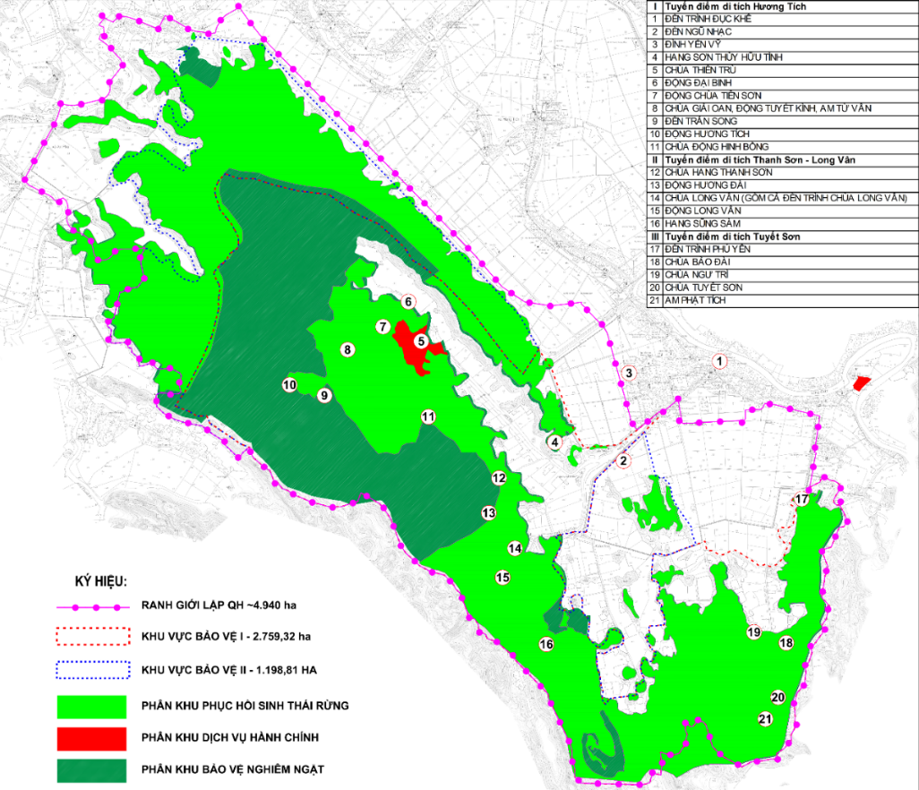
Điều kiện tự nhiên và kinh tế - xã hội tác động đến di tích
Quần thể di tích đã tồn tại từ lâu; các di tích trong quần thể đã được ghi nhận là đất di tích từ hàng trăm năm, tuy nhiên đang xuất hiện các mâu thuẫn với rừng đặc dụng Hương Sơn về khai thác và quản lý.
Rừng bao phủ phần lớn di tích; đồng thời là yếu tố đặc trưng của di tích; do đó cần đồng nhất về quản lý và khai thác giá trị.
Quy hoạch di tích cần cụ thể hóa hoặc điều chỉnh các định hướng của Quy hoạch bảo tồn và phát triển bền vững rừng đặc dụng Hương Sơn; là cơ sở pháp lý để triển khai bảo vệ rừng, khai thác du lịch sinh thái kết hợp với bảo vệ di tích trong thời gian tới. Đồng thời khoanh vùng phạm vi bảo vệ từng di tích, phân định với đất rừng làm cơ sở thống nhất quản lý hệ thống giữa các quy hoạch liên quan và rừng đặc dụng Hương Sơn.

Slide 18
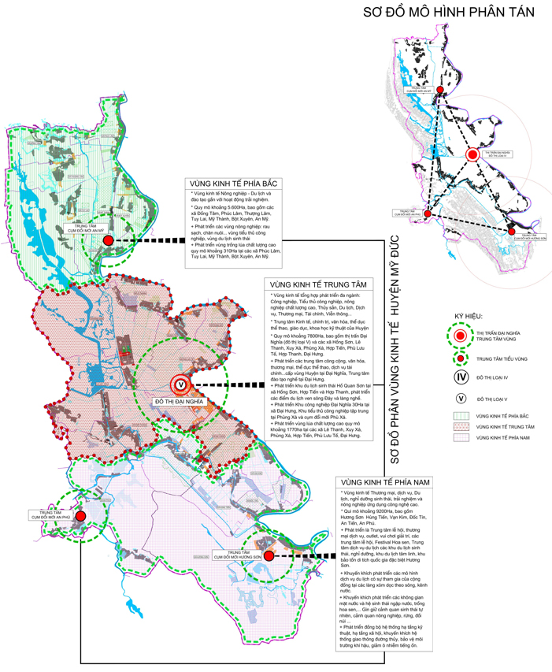
Điều kiện tự nhiên và kinh tế - xã hội tác động đến di tích
Các quy hoạch, dự án liên quan
Điều chỉnh Quy hoạch chung thành phố Hà Nội: Hương Sơn nằm trong Trục Nam Hà Nội: Phát triển mới trục không gian phía Nam gắn với trục văn hóa Mỹ Đình - Ba Sao - Bái Đính; kết nối di sản Thăng Long - Hoa Lư, gắn với vùng di tích Hương Sơn - Tam Chúc, Cảng hàng không thứ 2 vùng Thủ đô và đô thị Phú Xuyên, đồng bộ với trục quốc lộ 1A, 1B, đường Hồ Chí Minh, kết nối cao tốc Tây Bắc và các tỉnh phía Nam, tạo không gian và động lực phát triển mới.
Quy hoạch thành phố Hà Nội đến năm 2030, tầm nhìn đến năm 2050; Quy hoạch hệ thống du lịch:
Quần thể Hương Sơn thuộc cụm du lịch phía Nam của Hà Nội; hành lang du lịch ven bờ sông Đáy - vành đai du lịch xanh, nghỉ dưỡng, sinh thái phía hữu ngạn sông Đáy; phát triển du lịch văn hóa lễ hội tâm linh
Hương Sơn được định hướng trở thành Khu DLQG với sản phẩm nổi trội về văn hóa, nghỉ dưỡng và trở thành di sản thế giới. Ngoài ra còn có Khu du lịch sinh thái và festival hoa sen An Phú là khu du lịch hấp dẫn của thành phố.
Quy hoạch vùng huyện Mỹ Đức:
Quần thể Hương Sơn nằm trong tiểu vùng phía Nam của huyện.
Là Trung tâm du lịch - dịch vụ lớn với các loại hình: Du lịch tâm linh; Du lịch nghỉ dưỡng; Du lịch MICE (tầm quốc gia và quốc tế); Du lịch trải nghiệm.
Là vùng sản xuất nông nghiệp sạch, an toàn phía Tây Nam Thủ đô.
Quy hoạch vùng huyện Mỹ Đức
Quần thể Hương Sơn có ý nghĩa đặc biệt về văn hóa, tín ngưỡng, kinh tế, xã hội; do đó luôn được quan tâm chú trọng trong các định hướng của huyện và thành phố.
Đây là các chiến lược quan trọng, nền tảng cho bảo quản, tu bổ, phục hồi và phát huy giá trị di tích. Quy hoạch cần phải khớp nối, kế thừa các chiến lược này. Đồng thời phát huy được các kết nối với cụm du lịch phía Nam, sông Đáy… phát huy tối đa tiềm năng của di tích.

Slide 19
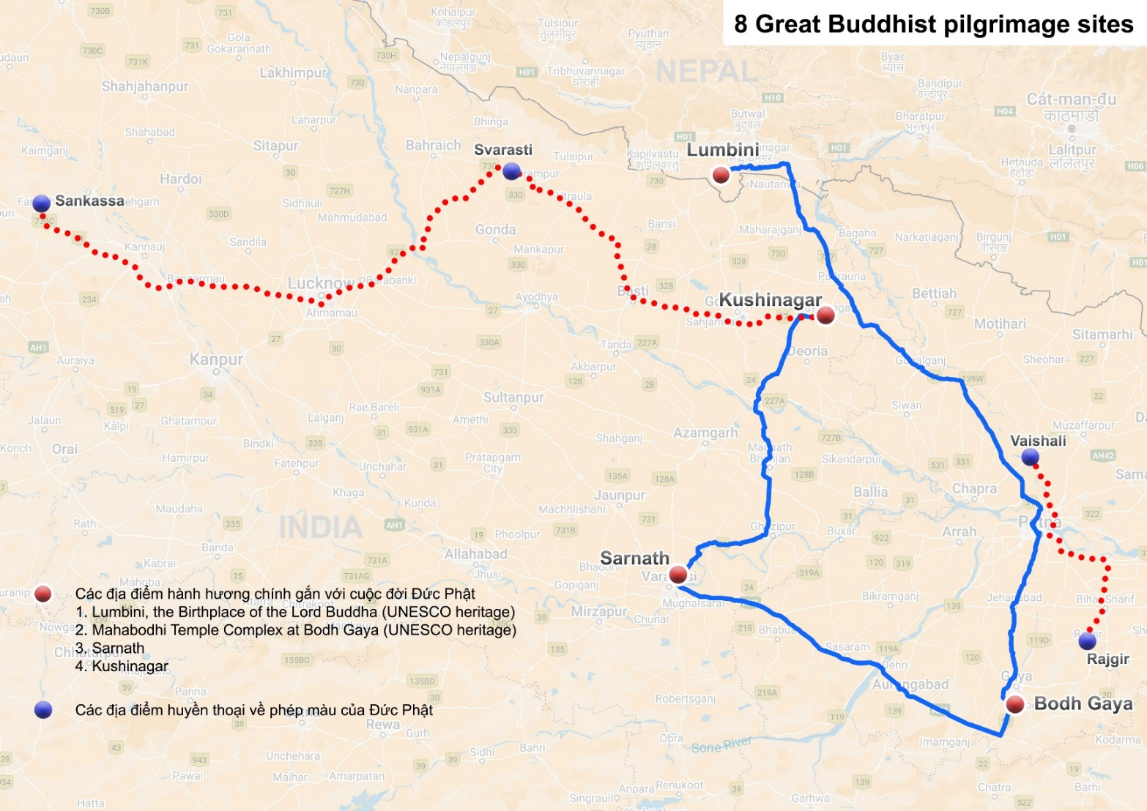
Bài học kinh nghiệm – Khai thác du lịch gắn với tín ngưỡng Phật giáo
Đối với Phật giáo, hiện nay, có 08 địa điểm hành hương chính, trong đó 04 địa điểm quan trọng nhất, gắn liền với các sự kiện trong cuộc đời Đức Phật
Lumbini (Nepal) - nơi đức Phật sinh ra, được UNESCO công nhận là DSTG;
Bodh Gaya (Ấn Độ) - nơi đức Phật ngộ đạo, hiện có quần thể đền Mahabodhi được UNESCO công nhận là DSTG;
Sarnath (Ấn Độ) - nơi đức Phật giảng đạo lần đầu tiên sau khi giác ngộ;
Kushinagar (Ấn Độ) - nơi đức Phật nhập niết bàn.
Hiện nay, sản phẩm du lịch (Tour) hành hương đến 4 thánh địa Phật giáo ở Ấn Độ và Nepal là một hành trình tâm linh đặc biệt dành cho Phật tử và những người quan tâm đến lịch sử, triết học, và văn hóa Phật giáo, không chỉ là hành trình du lịch mà còn là cơ hội chiêm nghiệm về cuộc đời, giáo pháp, và sự giác ngộ của Đức Phật. Đây là dịp để tịnh tâm, rèn luyện tinh thần, và tìm lại sự bình an trong cuộc sống.

Slide 20
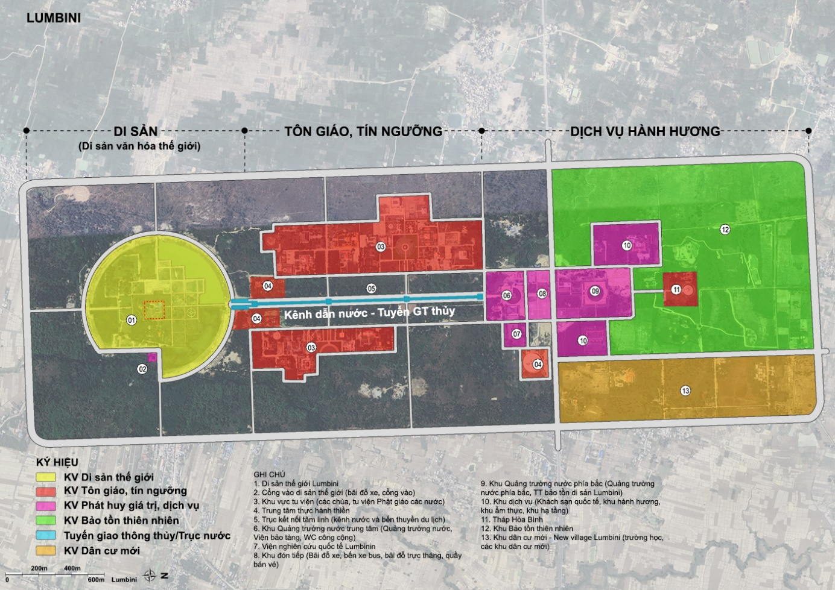
Bài học kinh nghiệm – Lumbini
Lumbini (Nepal): nơi Đức Phật sinh ra, được UNESCO công nhận là di sản thế giới. Là một trong những địa điểm quan trọng nhất về tâm linh và tôn giáo trên thế giới, điểm đến hành hương nổi tiếng. Mô hình khai thác du lịch tại Lumbini tập trung vào các yếu tố tâm linh, tín ngưỡng và tôn giáo, đồng thời cân bằng với phát triển bền vững:
Bảo tồn di sản văn hóa: các giá trị về tôn giáo (Đền Maya Devi) và bao gồm cả các giá trị về khảo cổ học (cột Ashoka) được bảo tồn, khoanh vùng để thuận lợi cho bảo vệ, tạo thành một không gian độc lập.
Phát huy giá trị Phật giáo: Hình thành hệ thống các cơ sở tôn giáo quốc tế(đền thờ/chùa và tu viện) tạo thành một không gian văn hóa, tín ngưỡng đa dạng…
Phát triển du lịch: các hoạt động tham quan; hành hương, tín ngưỡng; lễ hội phật giáo… kết hợp với khai thác du lịch sinh thái (hệ sinh thái tự nhiên) và các dịch vụ từ cộng đồng địa phương.
Kết cấu hạ tầng: phát triển đa dạng kết nối giao thông: xe bus, trực thăng, đường cao tốc kết nối với sân bay quốc tế Gautam Buddha; dịch vụ hỗ trợ: bảo tàng, trung tâm thiền, trung tâm thông tin…; lưu trú (KS quốc tế, khu nghỉ dưỡng…); các dịch vụ của cộng đồng;…
Bài học kinh nghiệm: quy hoạch tách biệt với các khu vực dân cư xung quanh là một lợi thế không nhỏ. Không gian được cấu trúc thành 03 khu vực rõ nét: Di sản, Tôn giáo, Dịch vụ và được kết nối bằng 1 trục giao thông thủy, bộ kết hợp. Việc hình thành các ngôi chùa quốc tế tạo ra sức hấp dẫn từ sự đa dạng về văn hóa, tín ngưỡng, đa dạng hóa sản phẩm du lịch, góp phần xây dựng thương hiệu điểm đến quốc tế. Hệ thống giao thông bao quanh giúp việc quản lý, khai thác thuận lợi hơn và có thể vận hành như một khu du lịch độc lập.

Slide 21
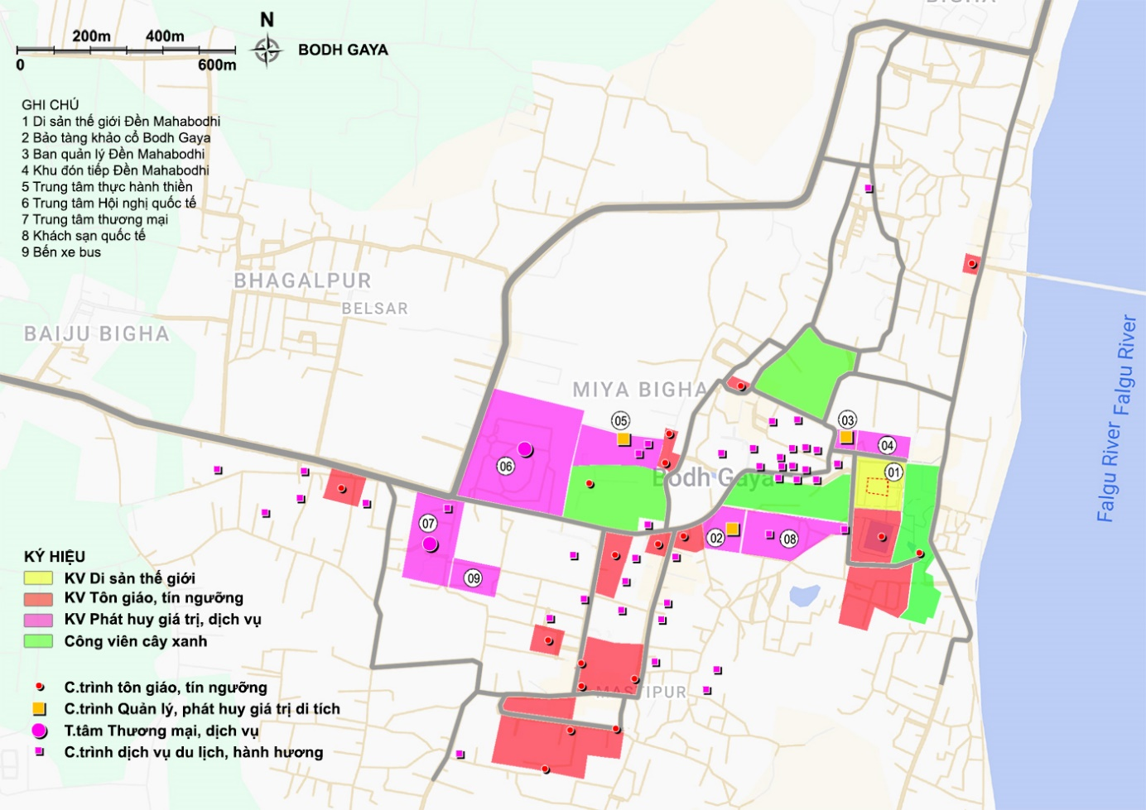
Bài học kinh nghiệm – Bodh Gaya
Bodh Gaya (Ấn Độ), nơi Đức Phật đạt giác ngộ dưới cội Bồ Đề, là một trong những địa điểm thiêng liêng nhất của Phật giáo và là Di sản Thế giới được UNESCO công nhận. Tương tự Lumbini, Bodh Gaya đã phát triển mô hình khai thác du lịch tâm linh, tín ngưỡng và tôn giáo dựa trên các giá trị lịch sử, văn hóa và tôn giáo, kết hợp với các yếu tố phát triển bền vững.
Bảo tồn di sản văn hóa: các giá trị tôn giáo (Đền Mahabodhi, Gốc bồ đề) được khoanh vùng bảo vệ.
Phát triển tâm linh - tín ngưỡng: Hình thành hệ thống các cơ sở tôn giáo quốc tế(đền thờ/chùa và tu viện) tạo thành một không gian văn hóa, tín ngưỡng đa dạng…
Phát triển du lịch: sản phẩm du lịch gắn với tín ngưỡng (hành hương, thiền định, thực hành tu tập); lễ hội tôn giáo (Lễ hội ánh sáng - Budha Jayanti); sự kiện văn hóa, du lịch, nghệ thuật…; thu hút cộng đồng tham gia các dịch vụ phục vụ khách du lịch, sản phẩm lưu niệm;
Phát triển kết cấu hạ tầng: kết nối đa dạng bằng đường sắt (ga đường sắt (Memu Shed Gaya, cách ~20km), đường không (sân bay quốc tế (Gaya Airport, cách ~10km), đường bộ thông qua đường cao tốc; dịch vụ hỗ trợ: bảo tàng, trung tâm thiền, trung tâm thông tin…; lưu trú (KS quốc tế, khu nghỉ dưỡng…); các dịch vụ của cộng đồng;…
Bài học kinh nghiệm: khác với Lumbini, Bodh Gaya nằm trong khu vực dân cư đông đúc. Ngoài khu vực di sản được khoanh vùng, tách biệt, các công trình phát huy giá trị di sản, dịch vụ, hạ tầng đầu mối nằm xen kẽ trong các khu dân cư. Thiếu khu vực đón tiếp đầu mối khách du lịch, hành hương. Bodh Gaya sẽ gặp phải các vấn đề như tắc nghẽn giao thông, tác động từ dân cư, đô thị hóa… đến di sản. Các sản phẩm du lịch sinh thái không có tiềm năng và điều kiện để khai thác.

Slide 22
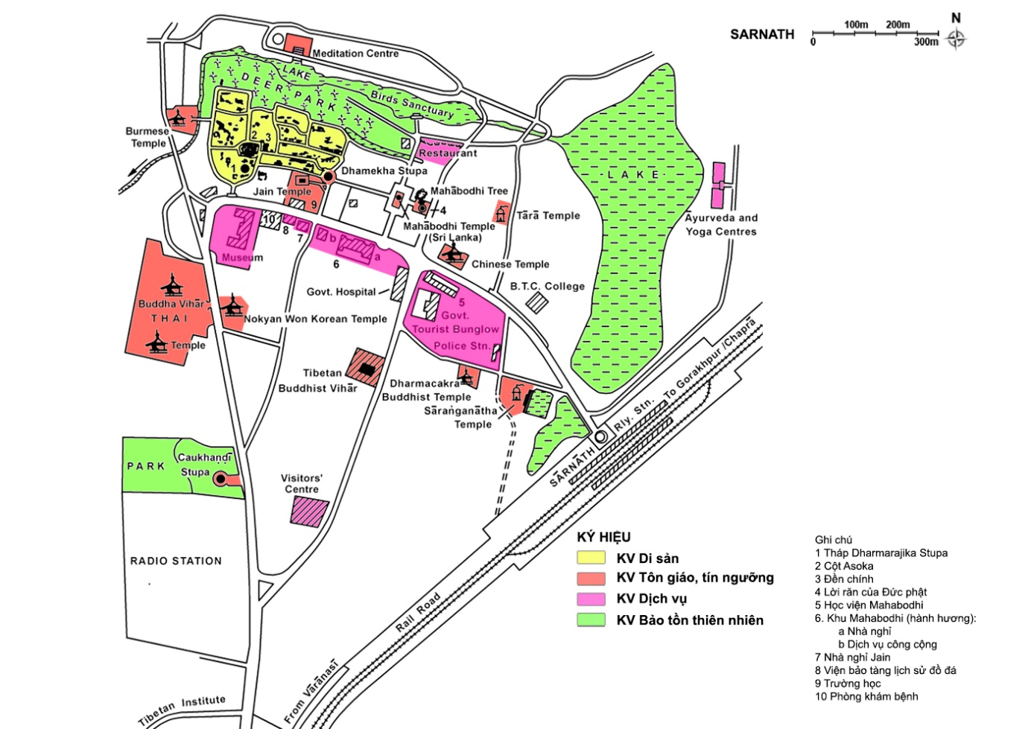
Bài học kinh nghiệm – Sarnath
Sarnath (Ấn Độ) - một trong bốn thánh tích quan trọng nhất của Phật giáo, là nơi Đức Phật giảng bài pháp đầu tiên sau khi giác ngộ, hiện là điểm đến thu hút hàng triệu tín đồ Phật giáo và khách du lịch quốc tế mỗi năm.
Bảo tồn di sản văn hóa: khoanh vùng, bảo vê các giá trị về tôn giáo (Dhamek Stupa, Mulagandhakuti Vihara) và các giá trị về khảo cổ học (cột Ashoka). Bảo tàng khảo cổ được xây dựng trong khu di sản kết hợp với những di chỉ khảo cổ trở thành công viên (khu vực bảo tàng ngoài trời).
Phát triển tâm linh - tín ngưỡng: Hình thành hệ thống các cơ sở tôn giáo quốc tế(đền thờ/chùa và tu viện) tạo thành một không gian văn hóa, tín ngưỡng đa dạng…
Phát triển du lịch: sản phẩm du lịch gắn với tín ngưỡng (hành hương, thiền định, thực hành tu tập); lễ hội tôn giáo (Lễ phật đản Vesak); sự kiện văn hóa, du lịch, nghệ thuật…; kết hợp với khai thác du lịch sinh thái (hệ sinh thái tự nhiên); thu hút cộng đồng tham gia các dịch vụ phục vụ khách du lịch, sản phẩm lưu niệm;
Phát triển kết cấu hạ tầng: kết nối đa dạng bằng đường sắt (ga đường sắt (Varanasi Junction, cách ~10km), đường không (sân bay quốc tế (Lal Bahadur Shastri, cách ~25km), đường bộ thông qua đường cao tốc; dịch vụ hỗ trợ: bảo tàng, trung tâm thiền, trung tâm thông tin…; lưu trú (KS quốc tế, khu nghỉ dưỡng…); các dịch vụ của cộng đồng;…
Bài học kinh nghiệm: tương tự Bodh Gaya, Sarnath nằm trong khu vực dân cư đông đúc. Ngoài khu vực di sản được khoanh vùng, tách biệt, các công trình phát huy giá trị di sản, dịch vụ, hạ tầng đầu mối nằm xen kẽ trong các khu dân cư. Thiếu khu vực đón tiếp đầu mối khách du lịch, hành hương. Sarnath cũng gặp phải các vấn đề như tắc nghẽn giao thông, tác động từ dân cư, đô thị hóa… đến di sản.

Slide 23
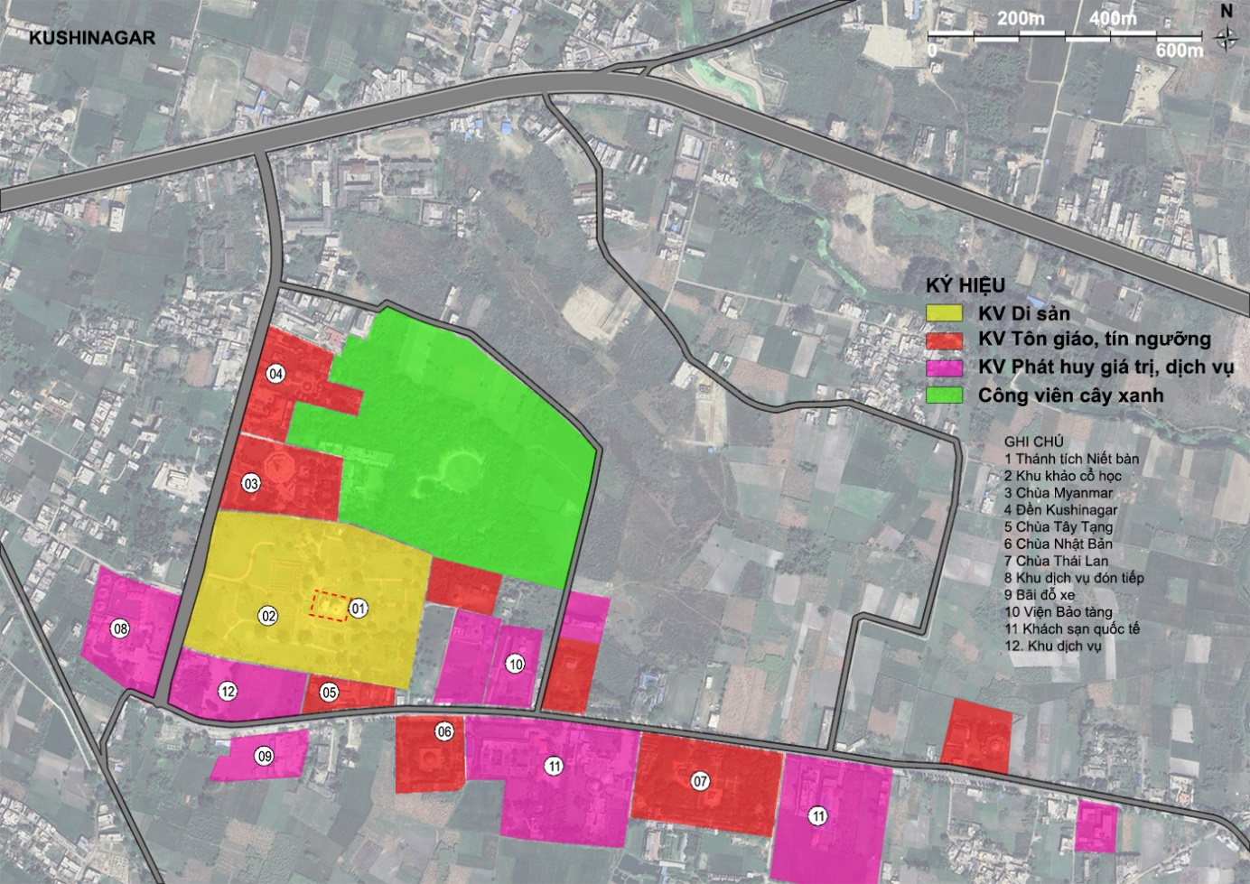
Bài học kinh nghiệm – Kushinagar
Kushinagar (Ấn Độ) nơi Đức Phật nhập Niết Bàn, là một trong bốn thánh địa quan trọng của Phật giáo và là điểm đến hành hương thiêng liêng của tín đồ Phật giáo từ khắp nơi trên thế giới. Mô hình khai thác du lịch, tâm linh, tín ngưỡng và tôn giáo tại Kushinagar tập trung vào việc phát triển di sản văn hóa, bảo tồn giá trị tâm linh và hỗ trợ cộng đồng địa phương.
Bảo tồn di sản văn hóa: khoanh vùng bảo vệ các giá trị tôn giáo (đền Mahaparinirvana, tháp Ramabhar Stupa) và các giá trị về khảo cổ học (di chỉ khảo cổ học).
Phát triển tâm linh - tín ngưỡng: Hình thành hệ thống các cơ sở tôn giáo quốc tế(đền thờ/chùa và tu viện) tạo thành một không gian văn hóa, tín ngưỡng đa dạng…
Phát triển du lịch: sản phẩm du lịch gắn với tín ngưỡng (hành hương, thiền định, thực hành tu tập); lễ hội tôn giáo (Lễ phật đản Vesak); sự kiện văn hóa, du lịch, nghệ thuật…; kết hợp với khai thác du lịch sinh thái (hệ sinh thái tự nhiên); thu hút cộng đồng tham gia các dịch vụ phục vụ khách du lịch, sản phẩm lưu niệm;
Phát triển kết cấu hạ tầng: kết nối đa dạng thông qua đường không (Sân bay quốc tế Kushinagar, cách ~10km), đường cao tốc.
Bài học kinh nghiệm: tương tự Bodh Gaya và Sarnath, Kushinagar nằm trong khu vực dân cư, mặc dù không đông đúc như 2 khu vực trên. Ngoài khu vực di sản được khoanh vùng, tách biệt, các công trình phát huy giá trị di sản, dịch vụ, hạ tầng đầu mối nằm xen kẽ trong các khu dân cư. Thiếu khu vực đón tiếp đầu mối khách du lịch, hành hương. Kushinagar cũng gặp phải các vấn đề như tắc nghẽn giao thông, tác động từ dân cư, đô thị hóa… đến di sản.

Slide 24
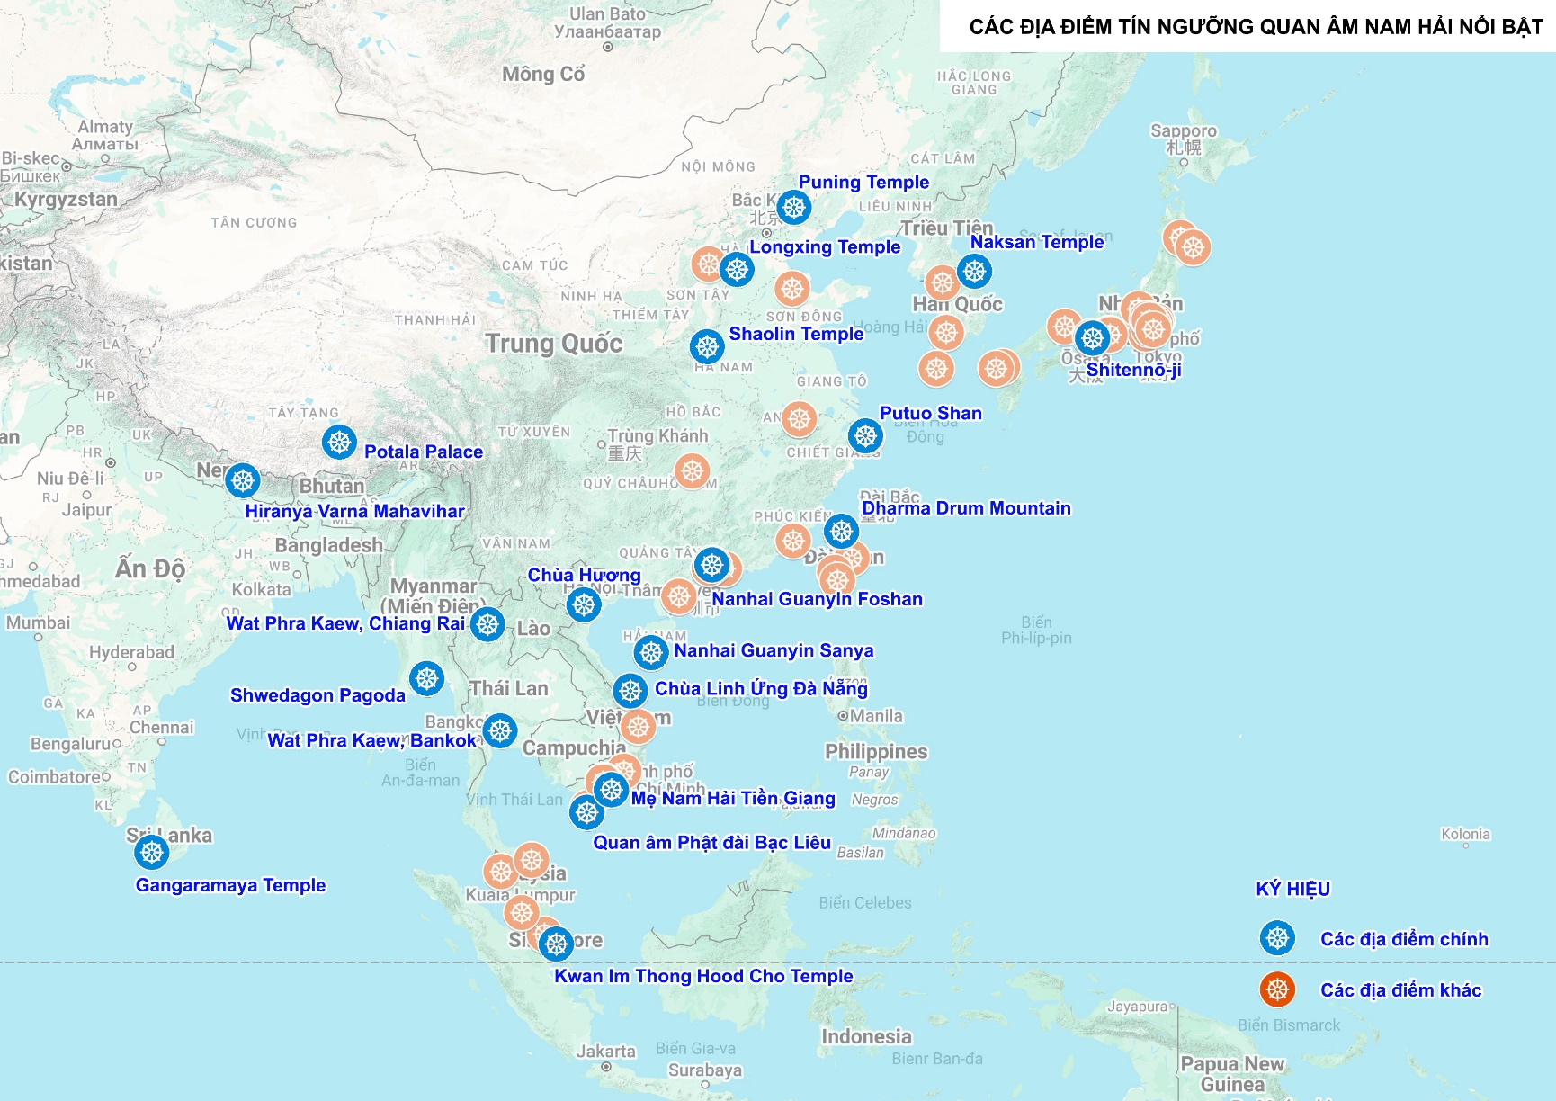
Chùa Hương và quá trình bản địa hóa tín ngưỡng thờ cúng Quán thế âm
Tín ngưỡng thờ Quan Âm Nam Hải bắt nguồn từ sự kết hợp giữa Phật giáo Đại Thừa và văn hóa dân gian vùng ven biển Đông Á (Hàn Quốc, Nhật Bản, Trung Quốc, Việt Nam, Malaysia, Thái Lan…).
Ở Việt Nam, tín ngưỡng thờ Quan Âm Nam Hải du nhập vào từ TK 10-15 (thời Lý - Trần) và nhanh chóng được tiếp nhận, kết hợp với tín ngưỡng thờ mẫu bản địa và trở thành một trong những biểu tượng văn hóa Việt Nam.
Chùa Hương là một trong những trung tâm Phật giáo được hình thành từ thế kỷ XV và được coi là đạo tràng Quan âm Nam Hải (dưới cái tên Việt hóa là Bà chúa Ba); là minh chứng rõ nét cho quá trình bản địa hóa tín ngưỡng thờ Quan âm Nam Hải tại Việt Nam. Sự lưu truyền trong dân gian của “Truyện Phật bà chùa Hương” là một trong những minh chứng điển hình.

Slide 25
Bài học kinh nghiệm – Tổng kết kinh nghiệm
Những điểm chung
Đều trở thành những điểm đến hấp dẫn khách du lịch hành hương nổi tiếng trên thế giới nhờ gắn liền với cuộc đời của Đức Phật Thích Ca, cả 4 địa điểm này gắn kết thành 1 chuỗi, từ Sinh ra - Ngộ đạo - Truyền bá đạo - Nhập niết bàn.
Đều lựa chọn mô hình phát triển kết hợp giữa bảo tồn giá trị tâm linh, tôn giáo, lịch sử, phát triển du lịch và thu hút cộng đồng tham gia thông qua các dịch vụ phục vụ khách du lịch, hành hương.
Đều xây dựng và thực hiện khá thành công chiến lược thu hút các cơ sở tôn giáo (đền thờ, chùa, tu viện) từ các nước có sự phổ biến của Phật giáo (Trung Quốc, Thái Lan, Việt Nam, Nhật Bản…) vừa mang ý nghĩa quốc tế hóa điểm đến vừa tạo thành tạo thành một không gian văn hóa, tín ngưỡng đa dạng… cũng là điểm nhấn thu hút khách tham quan.
Đều phát triển đa dạng các kết nối giao thông với các đầu mối giao thông và trung tâm đô thị trong khu vực. Đặc biệt là đường hàng không, các di sản đều không cách xa quá các sân bay quốc tế.
Những điểm khác biệt
Lumbini có thể coi là điển hình của việc quy hoạch mới, phát triển độc lập, tách biệt khỏi dân cư hiện hữu do đó không gian, các khu chức năng, hệ thống hạ tầng được quy hoạch khoa học, rành mạch, đầy đủ. Hạn chế được những tác động không mong muốn từ dân cư, đồng thời khả năng thu hút đầu tư cũng như tạo thành những trải nghiệm du lịch, hành hương tốt nhất cho du khách.
03 địa điểm còn lại (Bodh Gaya, Sarnat và Kushinagar) là những địa điểm nằm trong các khu vực dân cư đông đúc, do đó việc quy hoạch không gian chủ yếu tập trung vào việc khoanh vùng bảo vệ di sản; các dịch vụ chủ yếu do dân cư cung cấp, phân tán, quy mô không lớn. Tương ứng, những vấn đề tiêu cực do tác động từ dân cư đến di tích là không tránh khỏi.
Bài học cho quần thể Hương Sơn
Với danh hiệu "Đạo tràng của Quán thế âm bồ tát/Quan âm Nam Hải", Chùa Hương có đủ tiềm năng và điều kiện để trở thành một trong những địa điểm hành hương nổi bật và có khả năng kết nối với các thị trường khách quốc tế, đặc biệt khi Việt Nam nằm trong vùng ảnh hưởng sâu sắc và bản địa hóa tín ngưỡng thời Quan âm Nam Hải (Vùng biển Đông Á chịu ảnh hưởng của văn hóa Trung Hoa cổ: Nhật Bản, Triều Tiên, Việt Nam, Singapore, Malaysia…);
Chiến lược quốc tế hóa điểm đến thông qua việc thu hút các cơ sở tôn giáo (đền thờ, chùa, tu viện) từ các nước có sự phổ biến của Phật giáo là một ý tưởng có tính khả thi và có thể tạo ra bước đột phá, đưa Chùa Hương trở thành điểm đến tầm cỡ quốc tế.
Các kết nối thuận lợi về giao thông là một yếu tố cực kỳ quan trọng, đặc biệt là kết nối với những đầu mối giao thông quốc tế. Đối với Chùa Hương, điều này cũng phù hợp với các định hướng của thành phố Hà Nội và quốc gia trong tương lai: đường vành đai 5, đường Miếu Môn - Hương Sơn, sân bay thứ hai…
Việc tách biệt về không gian với dân cư hiện trạng là một lợi thế không nhỏ để có thể xây dựng các định hướng quy hoạch bền vững như trường hợp của Lumbini. Trong điều kiện của Hương Sơn cũng khá phù hợp khi trong vùng di tích hầu như không có dân (chủ yếu là khai hoang, kinh doanh dịch vụ… không phải làng xóm định cư).
Phải đảm bảo được sự hài hòa, bổ trợ lẫn nhau giữa di sản với tôn giáo và dịch vụ: Di sản là nền tảng phát huy tín ngưỡng tôn giáo; tôn giáo lan tỏa giá trị của di sản; dịch vụ thúc đẩy bảo tồn di sản và phát triển tôn giáo…

Slide 26
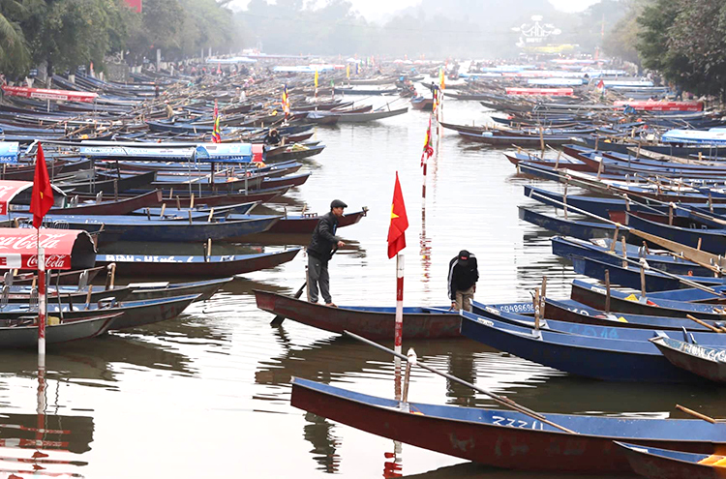
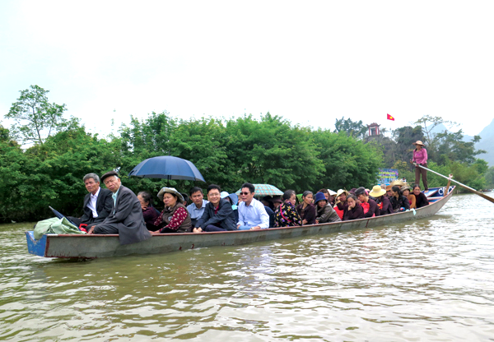
Phân tích, đánh giá tổng hợp
Khái quát thực trạng
Quần thể Hương Sơn có nhiều giá trị đặc sắc, quy mô lớn; còn nhiều tiềm năng phát triển du lịch và vươn tầm trở thành trung tâm tín ngưỡng gắn với Quan Thế Âm của khu vực Đông Nam Á, châu Á.
Các di tích trong quần thể đang xuống cấp, nhiều di tích xuống cấp nghiêm trọng không đảm bảo an toàn cho khách du lịch. Ranh giới khu vực bảo vệ I quá lớn chủ yếu là rừng đặc dụng Hương Sơn là thách thức lớn trong quản lý.
Phát huy giá trị di tích chưa hiệu quả: Tính mùa vụ du lịch cao, hạn chế hiệu quả đầu tư. Thiếu không gian phát huy giá trị di tích; còn nhiều tiềm năng lớn chưa được khai thác. Chưa xây dựng được những đặc sắc mang dấu ấn riêng của vùng đất Phật có vị thế vươn tầm khu vực và thế giới. Di tích đang suy giảm sức hấp dẫn với khách du lịch; sức cạnh tranh hạn chế so với các khu vực tương đồng tiêu biểu như Tràng An.
Hạ tầng kỹ thuật, CSVC ngành dịch vụ yếu kém. Hệ thống thương mại dịch vụ tự phát, lộn xộn.
Dân cư sinh sống trong di tích ảnh hưởng xấu đến bảo vệ rừng đặc dụng Hương Sơn.
Tác động của rừng đặc dụng Hương Sơn tới di tích rất lớn; đặc biệt nhiều khó khăn trong đảm bảo tuân thủ nhiều luật liên quan.
Bảo tồn và phát huy giá trị quần thể Hương Sơn chưa hiệu quả, chưa bền vững; di tích đang có tình trạng xuống cấp; suy giảm sức hấp dẫn với khách du lịch.

Slide 27
Phân tích, đánh giá tổng hợp
Các vấn đề cần tập trung giải quyết
I. Vấn đề về : Bảo tồn các giá trị Di tích
Hệ thống di tích xuống cấp với nhiều mức độ, cần có phương án bảo quản, tu bổ riêng cho từng di tích.
Cần đổi mới mô hình và phương thức quản lý di tích.
II. Vấn đề: Phát huy giá trị Di tích
Phát triển chưa tương xứng với Tiềm năng và vị thế khu vực: nhiều vị trí tiềm năng chưa được khai thác. Chưa xây dựng được dấu ấn riêng của vùng đất Phật có vị thế vươn tầm khu vực và thế giới.
Khai thác chưa hiệu quả:
Tập trung chủ yếu mùa Lễ hội, tính mùa vụ du lịch cao.
Chưa chú trọng khai thác các giá trị danh thắng của khu vực
2. Hướng tiếp cận: Tắt nghẽn các khu vực cửa ngõ, tiếp cận; đặc biệt vào mùa lễ hội.
3. Các tuyến Thủy: Tuyến Yến Vĩ – Hương Tích được vận hành chính, hai tuyến còn lại chưa được chú trọng khai thác.
4. Vận hành Cáp treo: Các điểm DT bỏ quên trong hành trình tham quan; đe dọa môi trường sống, hệ sinh thái của các loài vật quý hiếm
5. CSVC ngành dịch vụ yếu kém. Hệ thống thương mại dịch vụ tự phát, lộn xộn.
6. Sức cạnh tranh: Di tích đang suy giảm số lượng khách du lịch; sức cạnh tranh hạn chế so với các khu vực tương đồng tiêu biểu như Tràng An.
7. Dân cư sinh sống, sản xuất, kinh doanh trong di tích ảnh hưởng xấu tới phát huy giá trị di tích (cảnh quan, môi trường…)
III. Triển khai các chức năng được xác định trong QH cấp trên
1. Quy hoạch vùng huyện Mỹ Đức (trước đây): Thuộc vùng kinh tế phía Nam.
Tính chất: Là vùng kinh tế thương mại, dịch vụ, du lịch nghỉ dưỡng sinh thái, trải nghiệm nông nghiệp ứng dụng công nghệ.
Định hướng: Phát triển trung tâm lễ hội, thương mại, dịch vụ, outlet, vui chơi giải trí, các trung tâm lễ hội, Fastival Hoa sen; Trung tâm dịch vụ các khu du lịch sinh thái, nghỉ dưỡng, tâm linh, khu bảo tồn di tích Quốc gia đặc biệt Hương Sơn.
2. QH Thủ đô:
Phát triển du lịch văn hóa tâm linh: Kết nối Ba Vì – Hương Tích với tuyến du lịch văn hóa tâm linh Bái Đính – Ba Sao. Với các chức năng chính:
Vùng bảo tồn - Hương Sơn khoảng 2.719,8ha.
KDL danh thắng Hương Sơn - Lễ hội chùa Hương khoảng 4.900-5.000ha.
Định hướng phát triển du lịch văn hóa, tín ngưỡng và khám phá tự nhiên;
Phát triển du lịch mạo hiểm, khám núi rừng Hương Sơn; Phát triển du lịch văn hoá lịch sử, tâm linh kết hợp với du lịch sinh thái, nghỉ dưỡng;
Bảo vệ cảnh quan sinh thái, bảo vệ khu bảo tồn, đa dạng sinh học.
Khu du lịch nghỉ dưỡng An Phú khoảng 1.000ha: phát triển du lịch nghỉ dưỡng, nghỉ cuối tuần và sinh thái. Khai thác tiềm năng du lịch sinh thái nổi bật ở khu vực hồ Quan Sơn – hồ Tuy Lai, xã An Phú...
Khung giao thông kết nối: Tuyến VD5, tuyến HCM, tuyến Cienco 5.

Slide 28
ĐỊNH HƯỚNG QUY HOẠCH
Quy hoạch Bảo quản, tu bổ, phục hồi di tích lịch sử và danh lam thắng cảnh quốc gia đặc biệt quần thể Hương Sơn (Chùa Hương), thành phố Hà Nội

Slide 29
Quan điểm và mục tiêu quy hoạch
Quan điểm lập quy hoạch
Bảo tồn các giá trị cốt lõi của danh thắng Hương Sơn và các di tích thành phần.
Tu bổ, phục hồi hiệu quả các di tích; phù hợp với kiến trúc truyền thống và đảm bảo công năng sử dụng, an toàn.
Phát huy giá trị di tích gắn với du lịch bền vững, bao trùm, gắn với chuyển đổi xanh, hội nhập quốc tế, đưa di sản ra thế giới; hài hòa giữa bảo tồn với phát huy giá trị di tích, đặc biệt là du lịch, đảm bảo lợi ích của cộng đồng dân cư và khách du lịch. Thu hút đầu tư gia tăng hiệu quả phát triển kinh tế, xã hội cho khu vực, đảm bảo an ninh, quốc phòng. Văn hóa và con người vừa là mục tiêu, vừa là động lực phát huy giá trị di tích.
Kết nối và lan tỏa giá trị của Hương Sơn thúc đẩy phát triển du lịch Hà Nội; Hà Nội – Ninh Bình; Hà Nội – Hòa Bình và toàn miền Bắc.
Kết hợp hài hòa giữa các yếu tố tôn giáo, di sản và dịch vụ; trong đó giá trị di sản là cốt lõi để phát huy tín ngưỡng và khai thác dịch vụ du lịch.
Mục tiêu:
2030
2050
Trung tâm văn hóa – tín ngưỡng của miền Bắc gắn với đạo tràng Quán Thế âm Bồ Tát và đạo Mẫu; Khu du lịch quốc gia
Quần thể Hương Sơn trở thành di sản thế giới; điểm du lịch hấp dẫn của cả nước và vươn tầm quốc tế.
Phát huy giá trị di tích quần thể Hương Sơn đóng vai trò trung tâm hành hương chính, đất gốc của tín ngưỡng Quan âm Nam Hải, và kết nối với các địa điểm thờ Quan âm Nam Hải nổi tiếng ở Việt Nam: Đà Nẵng, Quảng Ngãi, Bạc Liêu, Tiền Giang,...; Hình thành 1 chuỗi sản phẩm du lịch với Chùa Hương là hạt nhân kết nối từ: Quan Sơn - An Phú - Hương Sơn - Tam Chúc - Bái Đính…; Nghiên cứu kết nối với không gian văn hóa tiền sử Hòa Bình (tỉnh Hòa Bình).
Khai thác giá trị tín ngưỡng gắn với một trong những đạo tràng của Quan âm Nam Hải, ngang với Phổ Đà Sơn ở Trung Quốc - là nơi tu hành của Quan âm Nam Hải để hình thành 1 trung tâm hành hương/điểm đến du lịch văn hóa, tín ngưỡng mang tầm quốc tế gắn với thị trường khách quốc tế từ các quốc gia ven biển Đông Á (từ Hàn Quốc, Nhật Bản, Trung Quốc, Singapore, Malaysia...) là vùng tín ngưỡng thờ cúng Quan âm Nam Hải đậm đặc. Đưa di tích trở thành di sản thế giới.

Slide 30
QUAN ĐIỂM VÀ MỤC TIÊU QUY HOẠCH
Dự báo phát triển
Căn cứ dự báo
Tham chiếu điều chỉnh quy hoạch chung Hà Nội và quy hoạch thủ đô Hà Nội;
Động lực phát triển của quần thể:
Tài nguyên du lịch đa dạng với đặc sắc giá trị tín ngưỡng nổi bật của cả nước và khu vực.
Du lịch trở thành nhu cầu thiết yếu trong đời sống: Từ nhu cầu thực tế của khách du lịch ngày càng tăng cao; xu hướng đa dạng hóa các hình thức du lịch cuối tuần, ngắn ngày, du lịch trải nghiệm ngoài lễ hội.
Thuận lợi từ hạ tầng khung với sự kết nối trực tiếp với Tam Chúc và Bái Đính – các khu vực du lịch có quy mô 4 -5 triệu khách và ngày càng tăng cao; kết nối cáp treo Hương Sơn – chùa Tiên Phú Thọ. Đây là động lực kết nối mở rộng thị trường và phát triển sản phẩm du lịch chiến lược của Hương Sơn.
Các yếu tố góp phần thúc đẩy hoặc hạn chế sự phát triển của quần thể Hương Sơn:
Thể chế, chính sách phát triển. Hiện nay, chưa có chính sách riêng cho các nhà đầu tư du lịch, tuy nhiên các cấp Trung ương đã triển khai nhiều chương trình mới - Nghị quyết 68-NQ/TW của Bộ Chính trị về phát triển kinh tế tư nhân. Hà Nội - một trong những địa phương đi đầu về cải cách, năm 2024 là năm thứ 3 liên tiếp duy trì vị trí thứ 3 trong bảng xếp hạng Chỉ số Cải cách hành chính (PAR Index) là địa phương được các nhà đầu tư kỳ vọng.
Các nhà đầu tư với những chiến lược và tệp khách riêng, tạo nguồn lực mới thu hút hàng triệu lượt khách cho Hương Sơn, tiêu biểu với những đề xuất đến từ Công ty Cổ phần Tập đoàn Thái Bình Dương; doanh nghiệp Xuân Trường.
Khả năng giải quyết những hạn chế của Hương Sơn trong phát triển dịch vụ du lịch.
Cạnh tranh du lịch.
Những biến cố khác về kinh tế, xã hội,… trong nước và quốc tế.
Sức chứa du lịch của di tích: Hiện trạng sức chứa tối đa trong ngày đạt 3,4 vạn khách; đến 2030 đạt 4,2 vạn và 2050 đạt 9 vạn. Tình trạng quá tải xuất hiện khi khách du lịch vượt quá sức chứa tối đa ngày, gây ách tắc, chen lấn; dự báo có thể xuất hiện khoảng 10 ngày/năm gắn với mùa lễ hội; khi đó khách du lịch có thể gấp đôi sức chứa tối đa trong ngày.
- Quần thể Hương Sơn có rất nhiều tiềm năng khai thác phát huy giá trị di tích.
- Bối cảnh đổi mới của đất nước thúc đẩy sự phát triển của các địa phương, đặc biệt là các cấp quản lý. Vì vậy, thời gian tới sẽ ghi nhận những thay đổi lớn, tạo tiền đề thúc đẩy hiệu quả quản lý, phát huy giá trị quần thể Hương Sơn.
Notes:
Dự báo khách đến cố đô Hoa Lư 2030: 9 – 10 triệu lượt (hs đang trình thẩm định).

Slide 31
QUAN ĐIỂM VÀ MỤC TIÊU QUY HOẠCH
Dự báo phát triển
Các chỉ tiêu phát triển
STT | Hạng mục | Đơn vị | 2024 | 2030 | 2050
A | Kinh tế, xã hội
I | Dân số | Nghìn người | 23,6 | 25,0 | 33,0
B | Du lịch
II | Khách du lịch | Nghìn lượt | 1.000,0 | 1.600,0 | 6.500,0
 | Khách quốc tế |  |  | 200,0 | 600,0
 | Khách nội địa |  |  | 1.400,0 | 5.900,0
 | Khách lưu trú |  |  | 320 | 3.900
II | Tổng thu từ du lịch | Tỷ đồng | 1.200 | 1.700 | 8.000
III | Nhu cầu buồng lưu trú | Buồng |  | 660 | 21.370
IV | Nhu cầu lao động | Người |  | 4.000 | 27.000
 | Lao động trực tiếp (buồng phòng) |  |  | 1.000 | 9.000
 | Lao động khác |  |  | 3.000 | 18.000
Quần thể Hương Sơn cần bổ sung thêm các thiết chế văn hóa phục vụ du lịch, tín ngưỡng:
Hệ thống công viên cảnh quan và công viên giải trí chủ đề tín ngưỡng Quan Thế âm và lịch sử của vùng đất.
Các công trình phục vụ tín ngưỡng, tôn giáo quy mô cả nước và khu vực: Học viện tôn giáo, trung tâm hội nghị, bảo tàng; trung tâm nghiên cứu…
Các công trình biểu tượng tạo điểm nhấn gắn với Quan Thế Âm: Tượng đài…
Notes:
Dự báo khách đến cố đô Hoa Lư 2030: 9 – 10 triệu lượt (hs đang trình thẩm định); Tam Chúc: 6 triệu lượt đến năm 2030.

Slide 32
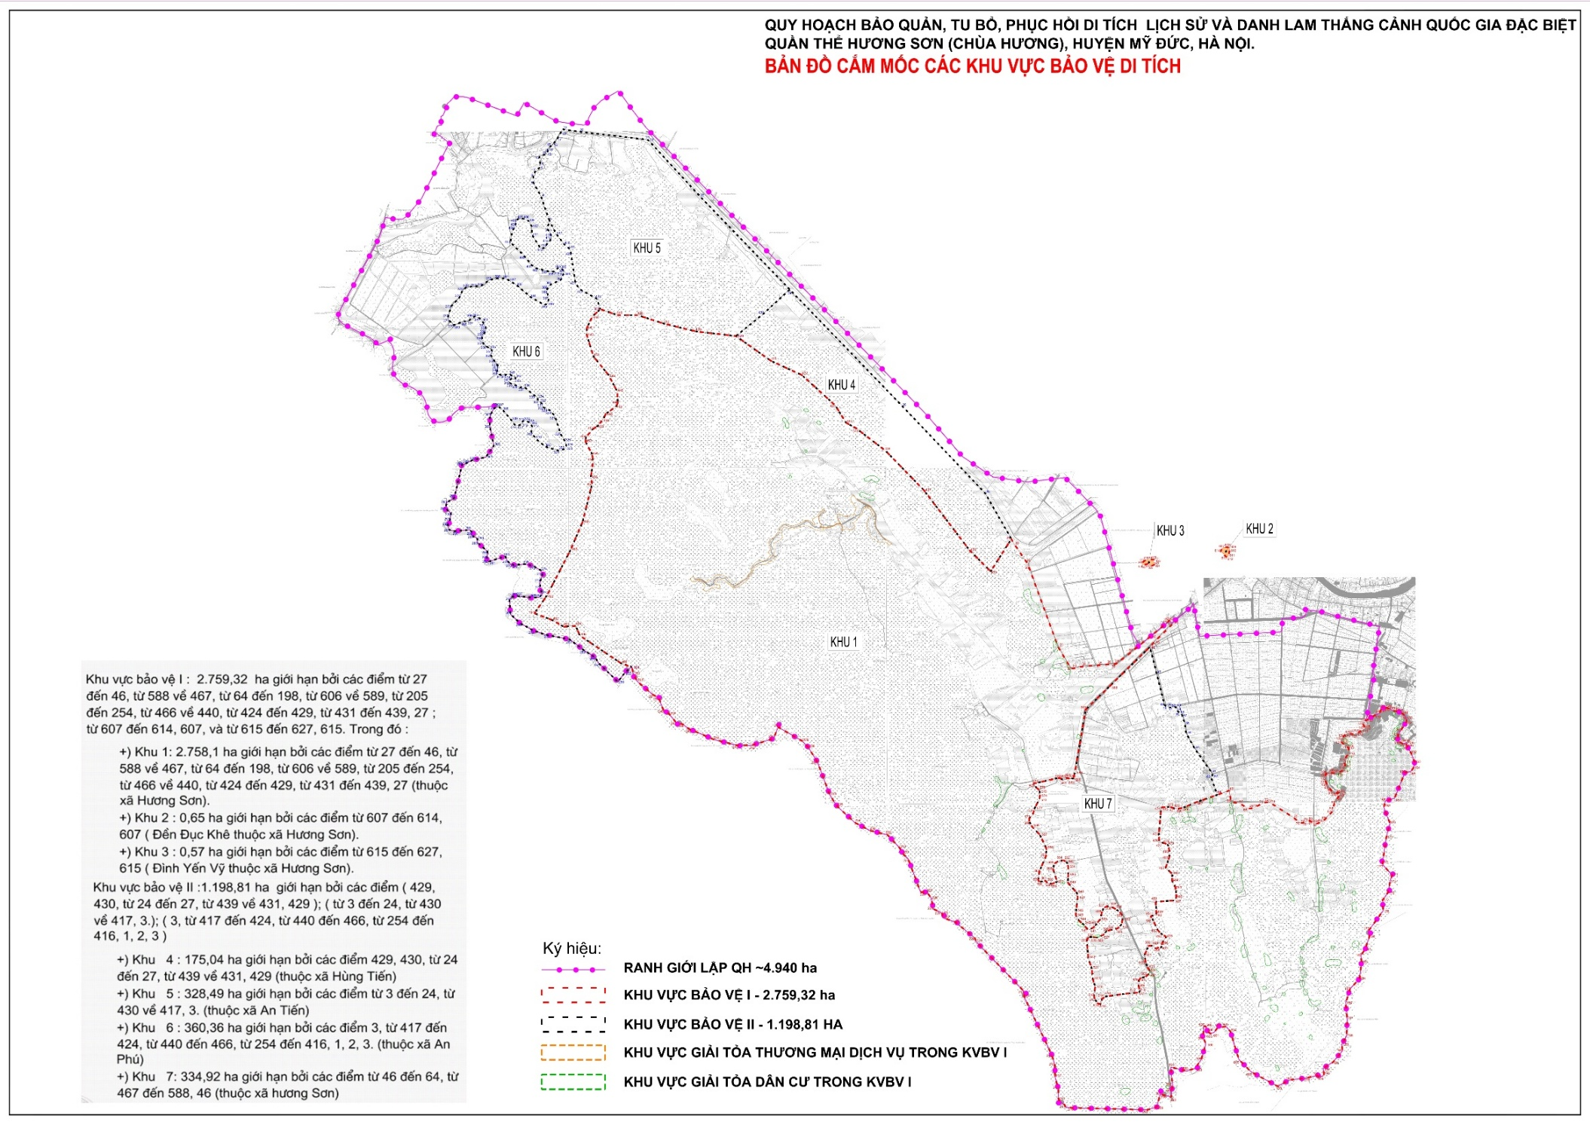
ĐỊNH HƯỚNG BẢO QUẢN, TU BỔ, PHỤC HỒI DI TÍCH Phạm vi, ranh giới khu vực bảo vệ di tích
- Giữ nguyên ranh giới các KVBV theo hồ sơ di tích với 20 điểm di tích. Khu vực bảo vệ I: 2.759,32ha. Khu vực bảo vệ II: 1.198,81ha gắn với hoàn thiện Ban quản lý di tích để đảm bảo quản lý hiệu quả, toàn diện.
- Phân định ranh giới giữa di tích và các chức năng đất khác để đảm bảo việc bảo tồn và phát huy giá trị di tích được hiệu quả

Slide 33
Phương án bảo quản, tu bổ, phục hồi di tích
Phương hướng chung cho di tích và cho các nhóm di tích :
Đối với danh lam thắng cảnh Hương Sơn:
(Là không gian cảnh quan thiên nhiên và môi trường sinh thái cho quần thể các di tích)
Tuân thủ các định hướng của Quy hoạch bảo tồn và phát triển bền vững khu rừng đặc dụng Hương Sơn.
Bảo tồn các giá trị gốc gắn với bảo vệ môi trường, giữ gìn những đặc trưng riêng.
Chú trọng các diễn biến của tự nhiên để có giải pháp xử lý kịp thời, hợp lý.
Đảm bảo phòng cháy chữa cháy theo quy định của pháp luật.
Đối với các di tích:
Nhóm chùa, đền: Tu bổ các hạng mục công trình, cấu kiện quan trọng của công trình, loại bỏ các yếu tố không phù hợp; chỉnh trang các hạng mục phụ trợ đảm bảo công năng và hài hòa với công trình chính; nâng cấp hạ tầng kỹ thuật. Chú trọng giữ gìn các yếu tố gốc của từng di tích.
Nhóm hang động: Sắp xếp các hạng mục phối thờ đảm bảo phù hợp và thẩm mỹ; gia cố các khu vực có nguy cơ sập đổ; lắp đặt hệ thống chiếu sáng.
Nhóm công trình tín ngưỡng cộng đồng: Chỉnh trang, xây dựng các hạng mục chính đảm bảo an toàn và phù hợp với kiến trúc truyền thống; hướng tới lưu giữ các giá trị về lâu dài. Bổ sung các hạng mục phụ trợ.
Đối với các giá trị văn hóa: Bảo tồn các giá trị văn hóa truyền thống đặc sắc và các di sản phi vật thể, đặc biệt là lễ hội chùa Hương. Thu thập các thông tin về những giá trị mới để khôi phục và khai thác phục vụ du lịch.
Nguyên tắc bảo quản, tu bổ, phục hồi di tích:
Bảo tồn các giá trị cốt lõi (cảnh quan tự nhiên, các giá trị về địa chất cảnh quan, hệ sinh thái rừng, đa dạng sinh học của danh thắng Hương Sơn và hệ thống các di tích hiện hữu) gắn với bảo vệ môi trường (thoát nước, xử lý nước thải, vệ sinh môi trường).
Bảo tồn giá trị văn hóa, tín ngưỡng gắn liền với cộng đồng dân cư; nâng tầm giá trị các hoạt động văn hóa, tín ngưỡng.
Chú trọng bảo vệ và gìn giữ lễ hội chùa Hương; khôi phục các lễ hội, giá trị truyền thống đặc sắc khác hướng tới làm sâu sắc thêm hình ảnh của vùng đất, con người tại Hương Sơn.
Tu bổ, tôn tạo các công trình di tích phù hợp với thực trạng; đặc biệt ưu tiên các di tích có giá trị kiến trúc đang xuất hiện các dấu hiệu xuống cấp và các hạng mục phụ trợ có nguy cơ gây nguy hiểm cho khách du lịch.
Đảm bảo an toàn phòng cháy chữa cháy trong toàn bộ quần thể.

Slide 34
Phương án bảo quản, tu bổ, phục hồi di tích
Danh mục các đối tượng cần bảo quản, phục hồi :
Các đối tượng cần bảo tồn:
Hệ thống di tích; trong đó tập trung đặc biệt vào các di tích đang có dấu hiệu xuống cấp nghiêm trọng.
Các giá trị phi vật thể:
Các lễ hội trong lễ hội chùa Hương từ tháng 1 đến tháng 3 âm lịch và các lễ hội Phật giáo.
Các giá trị phi vật thể khác như lễ hội ném đá và lễ hội đua thuyền rồng.
Mức độ bảo quản, phục hồi đối với từng di tích
STT | Nhóm di tích | Tên di tích | Yêu cầu bảo quản, tu bổ, phục hồi
I | Nhóm 1: Xuống cấp trầm trọng | Chùa động Hinh Bồng, đền trình Đục Khê, chùa – hang Thanh Sơn, chùa Giải Oan – động Tuyết Kình – am Từ Vân, hang Sơn Thủy Hữu Tình. | Ưu tiên tu bổ, tôn tạo ở thời kỳ đầu quy hoạch. Khôi phục tối đa các hạng mục xuống cấp.
II | Nhóm 2: Xuống cấp | Đình Yến Vỹ, chùa động Long Vân, chùa Tuyết Sơn và am Phật Tích, động Hương Đài, đền trình Phú Yên, chùa Ngư Trì, động Hương Tích, chùa Hinh Hương (bổ sung), chùa động Cây Khế (bổ sung), động Tiên Sơn (bổ sung). | Tập trung tu bổ, tôn tạo gắn với bảo quản tối đa hiện trạng.
III | Nhóm 3: Có dấu hiệu xuống cấp | Chùa Thiên Trù, đền Ngũ Nhạc, chùa Bảo Đài, động chùa Tiên Sơn, động Đại Binh, động Hồng Sơn (bổ sung), đền Mẫu Thượng (bổ sung). | Bảo quản, tu bổ công trình chính gắn với tu sửa nâng cấp công trình phụ
IV | Nhóm 4: Chưa có dấu hiệu xuống cấp | Hang Sũng Sàm, đền Trấn Song. | Tiếp tục khai thác và theo dõi tình trạng của di tích
Có phụ lục phương án đối với từng di tích

Slide 35
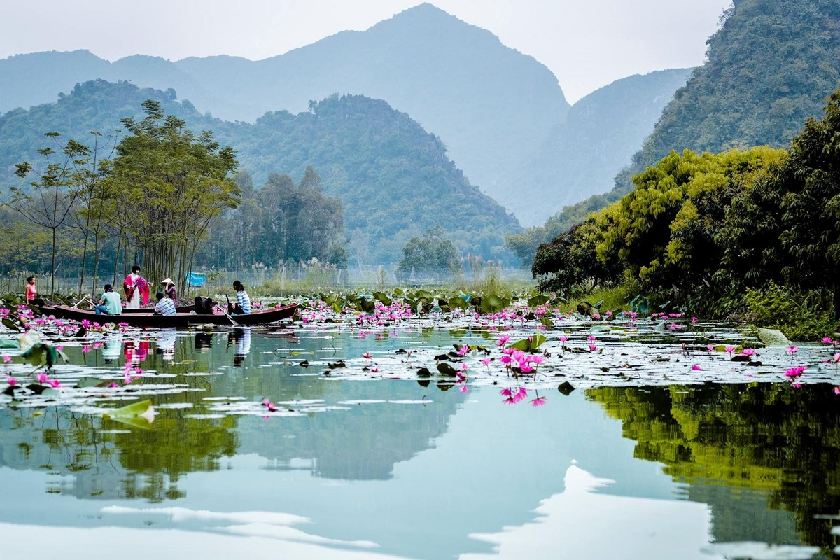
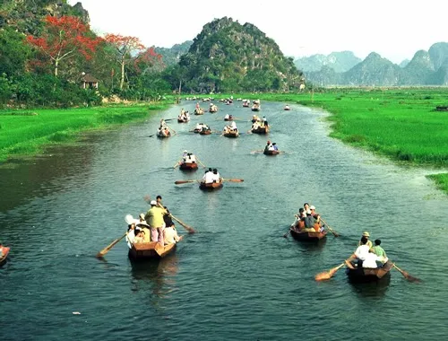
Phương án bảo quản, tu bổ, phục hồi di tích
Nguyên tắc và giải pháp cơ bản bảo quản, tu bổ, phục hồi di tích:
Đối với các di tích:
Bảo tồn tối đa các thành phần gốc; tuân thủ các quy định pháp luật về bảo quản, tu bổ, phục hồi di tích.
Phân định cụ thể ranh giới di tích với các chức năng đất khác làm cơ sở quản lý và bảo vệ di tích hiệu quả.
Đối với các giá trị phi vật thể:
Tiếp tục duy trì các lễ hội trong lễ hội chùa Hương từ tháng 1 đến tháng 3 âm lịch và các lễ hội Phật giáo.
Tăng cường quản lý, kiểm tra ngăn chặn các hành vi làm ảnh hưởng đến các giá trị truyền thống của lễ hội, đặc biệt là trong các đền, chùa.
Bảo tồn các sinh hoạt tín ngưỡng truyền thống; chú trọng khôi phục các nghi lễ đặc biệt về trang phục, nhạc cụ truyền thống và vận động cộng đồng tham gia thực hành.
Hệ thống, tư liệu hóa các thông tin về quy trình tổ chức lễ hội Hương Sơn, các lễ hội thành phần để lưu giữ các giá trị được lâu dài cho thế hệ sau.
Tăng cường các sinh hoạt văn nghệ truyền thống tại các di tích có quy mô lớn, thuận lợi cho tổ chức sự kiện như chùa Thiên Trù; góp phần bảo tồn văn hóa văn nghệ dân gian (hát chèo, quan họ, cải lương,…).
Khôi phục lễ hội ném đá và lễ hội đua thuyền rồng
Lễ hội ném đá: Phát triển có sự điều chỉnh trở thành lễ hội cầu may, trao tặng lời chúc lành… cho nhân dân và khách du lịch; ném tín vật (túi bí mật chứa đựng lời chúc, quà lưu niệm).
Lễ hội đua thuyền rồng: Khuyến nghị tổ chức trên sông Mỹ Hà; với sự tham gia của 04 xã trong quần thể Hương Sơn và tổ chức vào thời điểm tháng 6- tháng 7 để thu hút phát triển du lịch sau mùa lễ hội; giảm tải cho mùa lễ hội.

Slide 36
Phương án bảo quản, tu bổ, phục hồi di tích
Biện pháp bảo quản, quản lý, bảo vệ và phát huy giá trị di vật, cổ vật
Danh mục các cổ vật, di vật cần bảo quản đặc biệt:
Tượng Phật bà Hương Sơn bằng đá xanh được tạo tác từ thời Tây Sơn.
Hệ thống hiện vật hiện hữu và tiềm năng (khai quật) trong hang khảo cổ Sũng Sàm.
Các hiện vật có tiềm năng phát hiện trong tương lai gắn với các di chỉ khảo cổ học và quần thể di tích.
Biện pháp bảo quản, quản lý, bảo vệ:
Áp dụng biện pháp bảo vệ đặc biệt với hệ thống an ninh chống trộm:
Lắp đặt camera theo dõi trong gian thờ, định vị trên cổ vật, cảm biến thông minh phát hiện chuyển động tượng Phật và cảnh báo.
Kiểm soát nghiêm ngặt các hoạt động vận chuyển hàng hóa, vật liệu trong khu vực di tích
Lập danh mục hiện vật, cổ vật đề xuất công nhận bảo vật quốc gia.
Định hướng nghiên cứu và giải pháp bảo quản các di chỉ khảo cổ
Tìm kiếm, nghiên cứu các di chỉ khảo cổ, đánh giá tiềm năng khảo cổ học trong quần thể Hương Sơn; đặc biệt tập trung vào chùa Giải Oan; khả năng tiếp tục khai quật hang Sũng Sàm. Nghiên cứu xây dựng Quy hoạch khảo cổ sau khi đánh giá tiềm năng
Khai quật và bảo vệ các di chỉ khảo cổ theo chuyên ngành khảo cổ học. Tổ chức trưng bày và bảo quản hiện vật tại chỗ hoặc tại Bảo tàng đề xuất mới tại quần thể.
Triển khai các giải pháp hạn chế tiếp xúc trực tiếp với hiện vật (trưng bày trong tủ khóa, dải phân cách cứng hạn chế tiếp xúc, hệ thống phòng chống trộm…)
Bảo vệ, quản lý chặt chẽ; không để phát sinh các ban thờ, hòm công đức tự phát

Slide 37
Định hướng bảo vệ không gian cảnh quan thiên nhiên và môi trường sinh thái
Bảo vệ hệ thống núi non, cảnh quan rừng và mặt nước theo quy định của Luật Lâm nghiệp đối với từng phần diện tích thuộc các phân khu bảo tồn nghiêm ngặt, phục hồi sinh thái, hành chính dịch vụ của rừng đặc dụng Hương Sơn.
Bảo vệ các giá trị địa chất karst, núi đá:
Rà soát, tập trung vào các khu vực có nguy cơ sụp đổ, sạt lở… do quá trình karst. Những khối núi có quy mô lớn đang có dấu hiệu đổ, lở có nguy cơ đe dọa đến hệ sinh thái, mặt nước… cần phải có giải pháp gia cố hoặc loại bỏ đảm bảo an toàn.
Tiếp tục triển khai thăm dò, khám phá tìm kiếm các hang động, cảnh quan mới để tiến hành bảo vệ, khai thác. Chú trọng các cảnh quan mang tính biểu tượng (các khối núi hình thù đặc sắc, kỳ lạ…).
Bảo vệ hệ sinh thái và đa dạng sinh học:
Khoanh nuôi, phát triển rừng theo định hướng của Quy hoạch bảo tồn và phát triển bền vững khu rừng đặc dụng Hương Sơn, thành phố Hà Nội.
Bảo tồn hệ sinh thái, đặc biệt tập trung vào các loài đặc hữu, quý hiếm; khôi phục mơ Hương Sơn, tiếp tục phát triển rau sắng đặc sản…
Rà soát thay thế các cây chết khô, trồng bổ sung thực vật các khu vực xói lở, sạt lở,…
Bảo vệ thảm thực vật hai bên suối Yến, Long Vân, Tuyết Sơn; trồng hoa súng tạo cảnh quan.
Cấm các hoạt động khai thác thủy sản bằng kích điện, lưới bát quái; tất cả các hoạt động giải trí liên quan đến khai thác thủy sản (câu cá, trải nghiệm khác…) đều phải xin phép Ban quản lý di tích.
Rà soát, xử lý các nguy cơ cháy rừng đặc biệt vào cuối mùa khô.
Bảo vệ nguồn nước và hệ thống thủy văn:
Chú trọng nạo vét và đầu tư công trình bảo vệ môi trường (thoát nước, xử lý nước thải, vệ sinh môi trường).
Thiết lập hành lang bảo vệ các khu vực hồ Hương Tích (suối Yến và khu vực lân cận), hồ Thung Cấm, suối Yến, suối Long Vân, Tuyết Sơn, sông Thanh Hà theo Quyết định 372/QĐ-UBND ngày 19/01/2024 của UBND thành phố Hà Nội.
Hoàn thiện các quy định về bảo vệ môi trường theo Luật Bảo vệ môi trường và triển khai thực hiện trong quần thể; đặc biệt chú trọng tuyến Thiên Trù – Hương Tích và suối Yến.
Lồng ghép các nhiệm vụ bảo vệ tài nguyên, môi trường trong tất cả các hoạt động bảo quản, tu bổ di tích.
Nhiệm vụ kiểm tra thực hiện các quy định về bảo vệ môi trường cần được ưu tiên hàng đầu đặc biệt trong thời điểm lễ hội, thời điểm khách du lịch tập trung đông.
Ưu tiên triển khai các dự án về bảo vệ môi trường: Hoàn thiện mạng lưới thu gom rác thải; xử lý nước thải…
Quản lý chặt chẽ các hoạt động có nguy cơ tác động đến hệ sinh thái tự nhiên và đa dạng sinh học, môi trường: Phóng sinh, nuôi trồng thủy sản, nuôi trồng cây nông nghiệp mới và việc sử dụng chế phẩm bảo vệ thực vật

Slide 38
Định hướng nghiên cứu bảo tồn và phát huy giá trị thiên nhiên
Bao gồm các giá trị về thắng cảnh, địa chất, địa mạo, đa dạng sinh học của quần thể Hương Sơn.
Bảo tồn theo định hướng bảo vệ không gian cảnh quan thiên nhiên và môi trường sinh thái, đồng thời chú trọng bảo vệ môi trường.
Giảm dần và dừng sử dụng túi nhựa và bao bì nhựa dùng một lần trong quần thể.
Tuyên truyền tới du khách không để lại rác thải trong quần thể.
Chú trọng bảo tồn loài Voọc mông trắng nguy cấp, quý, hiếm.
Ngừng toàn bộ các hoạt động mua bán và ẩm thực từ động vật hoang dã trong quần thể. Các dịch vụ ẩm thực từ động vật khuyến nghị phát triển ở khu vực bến Yến và dịch vụ mới, không phát triển trong ranh giới bảo vệ I.
Phát huy giá trị:
Phát triển đa dạng các sản phẩm du lịch sinh thái, tăng cường khai thác các tuyến cảnh quan mới như tuyến sông Mỹ Hà, các tuyến bộ hành gắn với các địa điểm mới như thung Hinh Hương, thung Lim…
Phát triển một số điểm quan sát từ xa loài Voọc mông trắng.
Số hóa các giá trị địa chất, địa mạo, đa dạng sinh học và bổ sung các thông tin thuyết minh trên các tuyến tham quan. Tổng hợp thông tin và xây dựng nội dung thuyết minh về thắng cảnh, địa chất, địa mạo, đa dạng sinh học và lịch sử, văn hóa cho từng tuyến, từng điểm dừng chân trên các tuyến tham quan, trải nghiệm của quần thể. Đặc biệt, cần sử dụng sáng tạo các hình thức giới thiệu, điển hình là người chèo đò đóng vai trò là thuyết minh viên mô tả thông tin, cảnh sắc đến cho khách du lịch.
Phát triển các hoạt động vì môi trường đối với khách du lịch trải nghiệm; cộng đồng và chính quyền như: Các chiến dịch thu gom rác thải trước và sau lễ hội; hoạt động trồng sen, súng trên các suối; …

Slide 39
Định hướng phát huy giá gắn với phát triển du lịch bền vững
Phát triển các sản phẩm du lịch mới:
Khai thác các công viên văn hóa/khảo cổ, trải nghiệm, giáo dục lịch sử gắn với mô hình khu du lịch, dã ngoại, trải nghiệm; du lịch nghỉ dưỡng; du lịch trải nghiệm, du lịch cộng đồng nông, lâm nghiệp, nông thôn; du lịch sinh thái.
Đa dạng hóa sản phẩm du lịch, tập trung xây dựng sự kiện vào mùa hè, mùa thu và mùa đông để giảm tính mùa vụ.
Nâng tầm giá trị đất Phật Hương Sơn trở thành trung tâm sự kiện văn hóa, tín ngưỡng đại diện cho miền Bắc và vươn tầm quốc gia, quốc tế.
Phát triển văn hóa nghệ thuật: Các show diễn thực cảnh Hương Sơn đất Phật linh thiêng; các chương trình nghệ thuật truyền thống (chèo, tuồng, dân ca…) mang màu sắc văn hóa địa phương…
Mở rộng thị trường khách du lịch:
Khách nội địa: Tiếp tục duy trì thị trường hiện tại; khai thác mới thị trường chi tiêu cao, dài ngày với khách nghỉ dưỡng tại Hà Nội và các thành phố lớn trên cả nước; đặc biệt là nhóm khách trung niên. Tăng cường thu hút khách du lịch trẻ trải nghiệm và khám phá.
Khách quốc tế: Thu hút khách quốc tế đến thủ đô Hà Nội với vai trò là điểm du lịch sinh thái, trải nghiệm thiên nhiên. Chú trọng nhóm khách trẻ tự do và khách lữ hành.
Liên kết phát triển du lịch, gia tăng trải nghiệm và sức hấp dẫn đối với du khách:
Liên kết phát triển du lịch Hương Sơn – Tam Chúc – Bái Đính gắn với hành lang sông Đáy, tạo tuyến du lịch tín ngưỡng – sinh thái đặc sắc xuôi dòng Bồ Tát quan âm của miền Bắc.
Liên kết phát triển du lịch chùa Hương – chùa Tiên gắn với cáp treo chùa Hương – chùa Tiên: Du lịch tín ngưỡng, du lịch sinh thái.
Liên kết phát triển du lịch sinh thái – tín ngưỡng Hương Sơn – Quan Sơn.
Đa dạng hóa các loại hình kinh doanh mới phục vụ trải nghiệm, giáo dục, nghỉ dưỡng gắn với phát triển việc làm cho cộng đồng:
Tăng cường khai thác du lịch trải nghiệm gắn với hoạt động sản xuất nông nghiệp, lâm nghiệp: Khu vực trồng rau sắng, củ mài, mơ Hương Sơn.
Phát triển các chương trình trải nghiệm riêng cho khách nghỉ dưỡng, khách lưu trú bằng đò thuyền trong quần thể.
Xây dựng các tuyến du lịch sinh thái, trekking trong rừng đặc dụng, khám phá các di chỉ khảo cổ, các thung lũng… với hướng dẫn viên là cộng đồng dân cư; các dịch vụ homestay gắn với cộng đồng.
Phát triển các sự kiện, show diễn mới với các diễn viên đến từ cộng đồng dân cư; liên kết với các hội Phụ nữ, Đoàn viên thanh niên, Hội người cao tuổi và các trường học…

Slide 40
Định hướng phát huy giá gắn với phát triển du lịch bền vững
Hoạch định lại hệ thống thương mại dịch vụ tự phát trong quần thể di tích; đặc biệt là khu vực Thiên Trù – Hương Tích:
Giải phóng và tháo dỡ toàn bộ các ki ốt thương mại dịch vụ; dọn dẹp vệ sinh, trả lại cảnh quan cho di tích. Hoạch định hệ thống kinh doanh dịch vụ; di dời toàn bộ các kiot bán hàng nhỏ lẻ, tạm bợ đặc biệt tại tuyến Thiên Trù – Hương Tích; xây dựng văn hóa thương mại văn minh, lịch sự, bản sắc.
Giải quyết tình trạng kinh doanh lộn xộn, lấn chiếm, thiếu quy hoạch, đặc biệt trong khu vực tuyến giao thông từ Thiên Trù lên động Hương Tích để khắc phục hạn chế hiện tại, trả lại cảnh quan vốn có cho khu di tích;
Quy hoạch các khu, điểm dịch vụ tập trung của khu di tích đảm bảo các nguyên tắc: tiết kiệm đất; đa chức năng (dừng chân, WC công cộng, hạ tầng (bến thuyền, bến xe, trạm xử lý hạ tầng…, diễn giải, ngắm cảnh, checkin); bảo đảm bán kính phục vụ và không ảnh hưởng đến đất rừng;…
Khai thác hiệu quả hơn tiềm năng thương mại dịch vụ, tạo thêm việc làm cho cộng đồng dân cư địa phương.
Kết hợp điều phối khách du lịch gắn với các đầu mối giao thông, giảm áp lực cho các đầu mối giao thông chính.
Phát triển hệ thống ki ốt thương mại dịch vụ hài hòa với cảnh quan thiên nhiên, có kiến trúc tương đồng với các di tích.
Giải tỏa dân cư trong rừng đặc dụng Hương Sơn, đặc biệt là khu vực bảo vệ I:
Bố trí tái định cư cho các hộ sinh sống và hỗ trợ giải tỏa công trình cho các hộ làm vườn rừng.
Ưu tiên bố trí các hộ trong diện giải tỏa phát triển sinh kế mới như:
Tham gia hợp tác xã chèo đò, thuyền (hỗ trợ về phương tiện).
Đấu giá phát triển thương mại dịch vụ tại các khu vực mới.
Tham gia vào các nhiệm vụ bảo vệ, điều tiết giao thông tại các bến thuyền, bãi đỗ xe…
Giới thiệu dân cư vào các dự án du lịch, dịch vụ của các nhà đầu tư.
STT | CÁC ĐIỂM DỊCH VỤ | CHỨC NĂNG
1 | Khu Trống Trò | Khu Dịch vụ và công viên thiền
2 | Thung Phủ Mã | Công viên Văn hóa Lễ hội kết hợp dịch vụ
3 | Thung Nham | Điểm dừng chân + dịch vụ, giải tỏa quá tải đường Hương Tích; quản lý và hỗ trợ (bảo vệ, y tế, kiểm lâm)
4 | Các điểm dừng chân | Giải Oan, Thung Tràm, Thung Hinh Hương
5 | Bến thuyền ( Bến Trò, Thung Mang) | Bến thuyền bên trong kết hợp dịch vụ

Slide 41
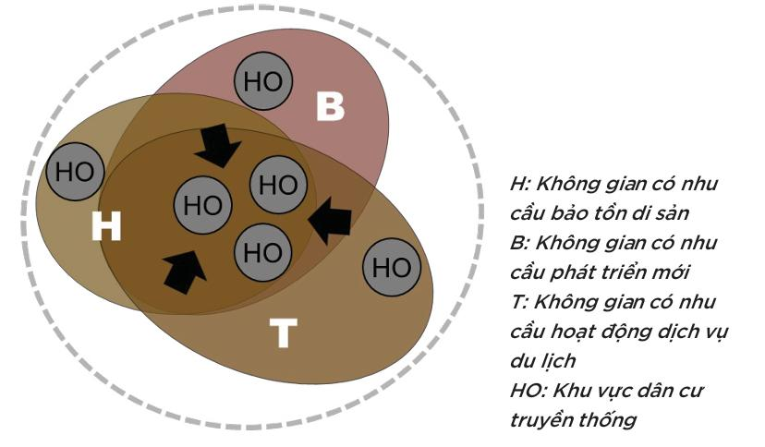
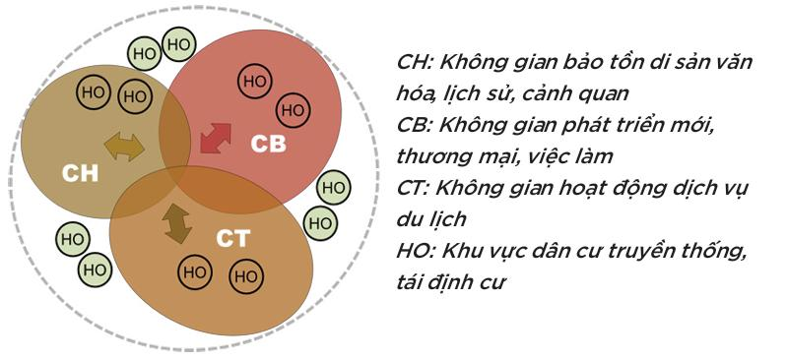
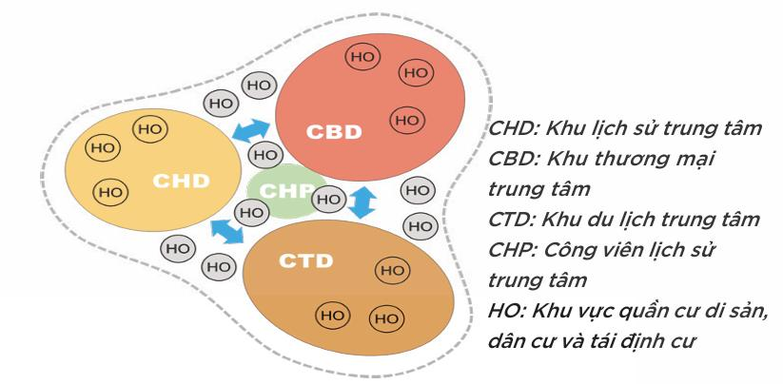
Định hướng tổ chức không gian - Cơ sở lý luận:
Trên thực tế có 3 mô hình ứng xử/bảo tồn và phát huy giá trị di sản tại Việt Nam và trên thế giới gồm:
Mô hình thôn tính di sản:
Xây dựng các dự án cùng vị trí hoặc tranh đoạt không gian với di sản. Tình huống này xuất hiện khi địa điểm đó quá đắc địa, hoặc là nhu cầu phát triển bành trướng đến mức không thỏa hiệp được với bảo tồn, hoặc là ý thức và luật về bảo tồn còn kém. Kết quả là di sản bị phá hủy hoàn toàn hoặc mất đi yếu tố nguyên gốc.
Ưu điểm: Đem lại lợi ích trước mắt cho sự phát triển kinh tế và hạ tầng.
Nhược điểm: Gây tổn hại nghiêm trọng đến di sản và mất mát những yếu tố vô cùng quý giá về lịch sử và văn hóa.
Mô hình cạnh tranh di sản:
Di sản và các khu vực phát triển cùng “chen chúc” trong một không gian hữu hạn, di sản phải cạnh tranh với sự phát triển kinh tế - đô thị, dẫn đến tình trạng bất an và bất ổn. Các dự án phát triển thường xuyên chiếm dụng không gian của di sản, khiến cho di sản phải chịu ảnh hưởng tiêu cực. Tương tự, nhiều khi di sản chiếm hữu các không gian vốn phù hợp để phát triển gây cản trở cho đầu tư. Đây là mô hình phổ biến nhất tại các nước trên thế giới. Mô hình này có thể dẫn đến sự xâm phạm không gian và va chạm giữa các nhóm lợi ích.
Ưu điểm: Quyền quyết định ưu tiên nghiêng về bên có lợi thế về kinh tế, đặc biệt phù hợp với các di sản quy mô lớn, giá trị cao.
Nhược điểm: Mô hình này thể hiện khó khăn trong việc bảo tồn và phát triển cùng lúc, và đặt ra vấn đề nan giải về va chạm lợi ích của các phía.
Mô hình cộng sinh di sản:
Mô hình này tập trung vào việc xây dựng quan hệ cộng sinh giữa di sản và phát triển đô thị; Phát triển ba khu vực chính: Khu thương mại trung tâm (CBD), Khu du lịch trung tâm (CTD) và Khu lịch sử trung tâm (CHD). Việc thiết lập các không gian riêng biệt này nhằm đảm bảo cả ba yếu tố này có thể tồn tại và phát triển một cách hài hòa và bền vững. Mô hình đề cao việc đồng hành giữa xây dựng đô thị hiện đại và bảo tồn di sản, từ đó tạo ra sự cân bằng. Đây là một hình mẫu tiêu chuẩn của dung hợp bảo tồn và phát triển trên thế giới.
Ưu điểm: Di sản và kinh tế - xã hội cùng cộng sinh, hỗ trợ nhau phát triển.
Nhược điểm: Các giá trị truyền thống có thể bị suy giảm một cách từ từ, khó nhận biết.
B
H
T
CB
CH
CT
CBD
CHD
CHB
CTD

Slide 42
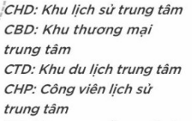
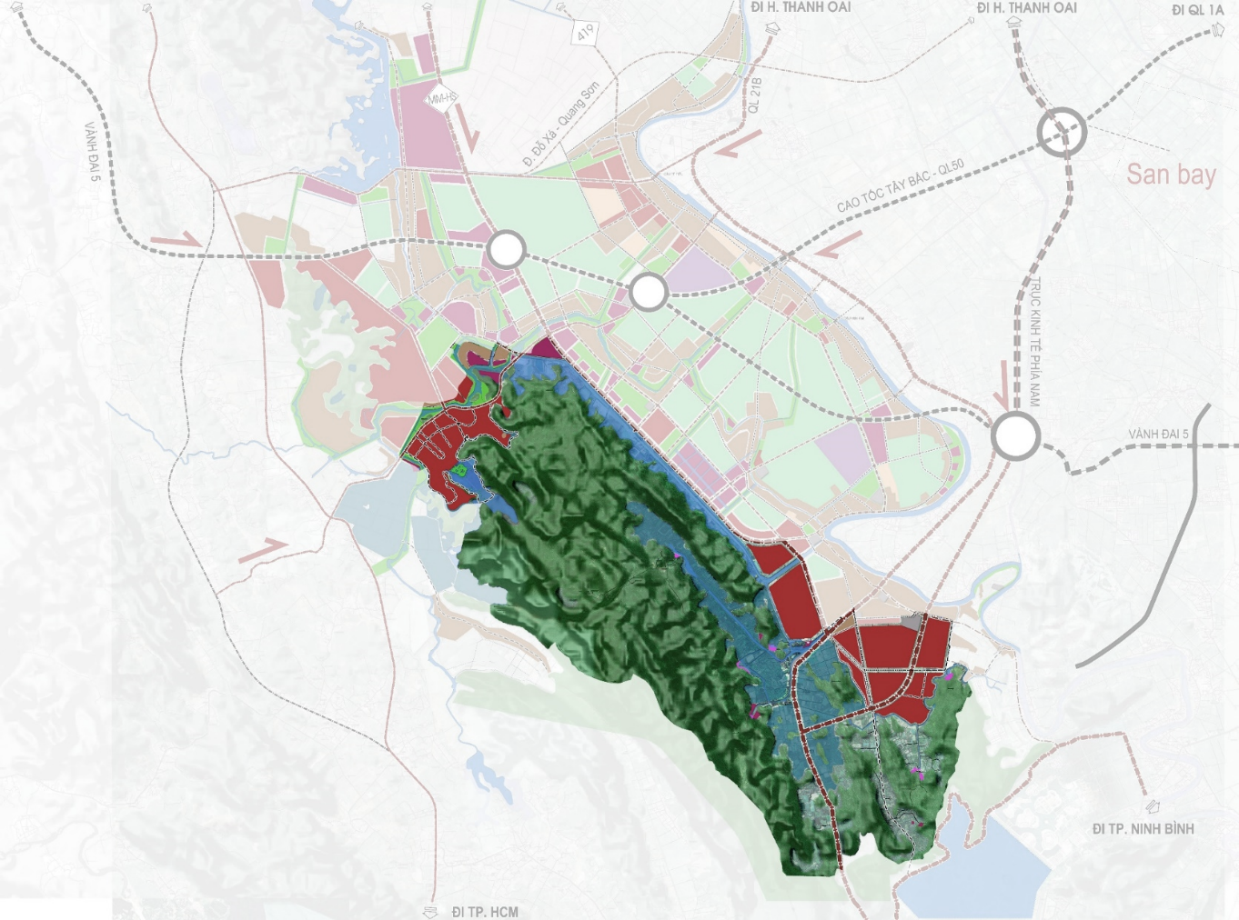
Định hướng tổ chức không gian - Đề xuất mô hình phát triển:
Phát triển theo mô hình CỘNG SINH DI SẢN: là một hình mẫu tiêu chuẩn của dung hợp bảo tồn và phát triển trên thế giới. Tạo ra các trung tâm mới, giảm áp lực lên Di sản (khu vực bảo tồn quần thể di tích)
Tập trung vào việc xây dựng mối quan hệ cộng sinh giữa Bảo vệ Di tích và Phát triển kinh tế du lịch: Hình thành và phát triển 3 khu vực trung tâm có mối quan hệ tương hỗ lẫn nhau:
Khu vực lịch sử trung tâm (CHD): Là không gian lưu giữ các Di tích, tập trung công tác tu bổ, bảo quản và không gian bảo tồn. Tôn vinh giá trị LỊCH SỬ VĂN HÓA. Sinh kế THỤ ĐỘNG.
Khu dịch vụ du lịch trung tâm (CTD): Là Vùng đệm – Không gian tiếp biến Văn Hóa – khai thác và phát huy giá trị Di sản (Không gian đón tiếp, lễ hội,…). Tạo việc làm, tạo thu nhập. Sinh kế CHỦ ĐỘNG, có sức tải và làm việc thích ứng. Tập trung thu hút khách du lịch và phát triển dịch vụ.
Khu vực thương mại trung tâm (CBD): Tập trung phát triển kinh tế thương mại (các không gian lễ hội, tâm linh, dịch vụ đa chức năng). Đây là khu vực sinh kế CHỦ ĐỘNG, tăng năng lực cạnh tranh và khả năng cung ứng dịch vụ. Tăng giá trị Di sản.
Việc thiết lập các không gian riêng biệt này nhằm đảm bảo cả ba yếu tố này có thể tồn tại và phát triển một cách hài hòa, bền vững.
Từ đó tạo ra sự CÂN BẰNG giữa nhu cầu PHÁT TRIỂN VÀ BẢO VỆ giá trị lịch sử văn hóa.
Hình thành tuyến công viên trung tâm (CHP): Bảo tồn không gian mở, phát huy mặt tiền di sản và tăng cường kết nối xanh liên kết các khu vực trung tâm
CBD
CHD
CHB
CTD
CBD
II
CHD
CTD
I
III

Slide 43
Định hướng tổ chức không gian:
Quan điểm quy hoạch
Phát triển không gian theo hướng bảo tồn và phát huy các giá trị di tích gắn với phát triển du lịch, khai thác bản sắc cảnh quan mặt nước và văn hóa khu vực, tạo điểm nhấn và đặc trưng riêng.
Giải quyết triệt để các vấn đề tồn tại về khai thác không gian của di tích, đặc biệt là thương mại dịch vụ; xây dựng lại hình ảnh vùng đất linh thiêng, thiện lành cho quần thể Hương Sơn.
Mục tiêu đồ án
Nâng tầm Quần thể Hương Sơn trở thành điểm đến quốc gia, quốc tế với nhiệm vụ nâng cấp chất lượng hệ thống dịch vụ, thu hút đầu tư, tạo nguồn lực cho việc bảo tồn được hiệu quả.
Các ý tưởng chính
Lấy không gian lễ hội Chùa Hương làm TRUNG TÂM → Thu hút, lan tỏa và liên kết các điểm du lịch trên TRỤC KẾT NỐI TÂM LINH: Hồ Tây – Mỹ Đình – Tuy Lai - Quan Sơn - Chùa Hương – Tam Chúc - Bái Đính.
Tăng cường khả năng tiếp cận khu vực, liên kết vùng, tạo thuận lợi cho việc phát triển các đầu mối giao thông liên kết trực tiếp Hương Sơn với Tam Chúc, Bái Đính; mở rộng nguồn khách cho Hương Sơn.
Khai thác hiệu quả cảnh quan sinh thái khu vực giáp bến Yến; tạo điểm nhấn mới, động lực mới phát triển du lịch nghỉ dưỡng, sinh thái; hướng tới khách lưu trú, khách nghỉ dưỡng dài ngày; cải thiện tính mùa vụ sâu sắc của Hương Sơn.

Slide 44
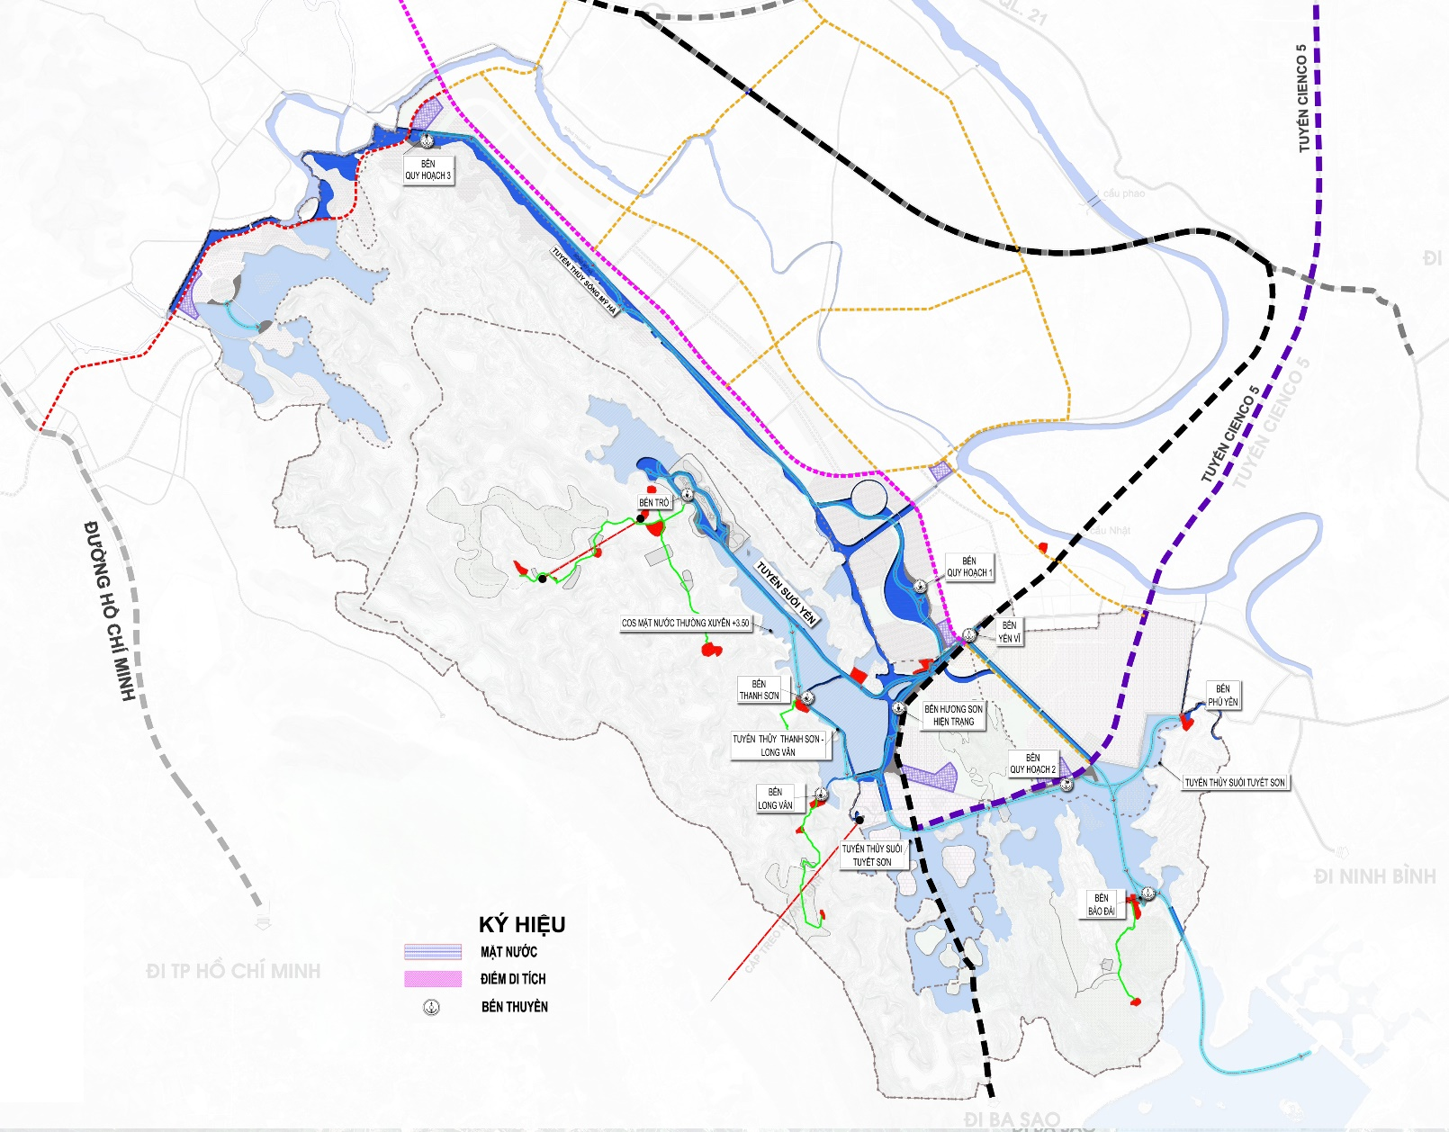
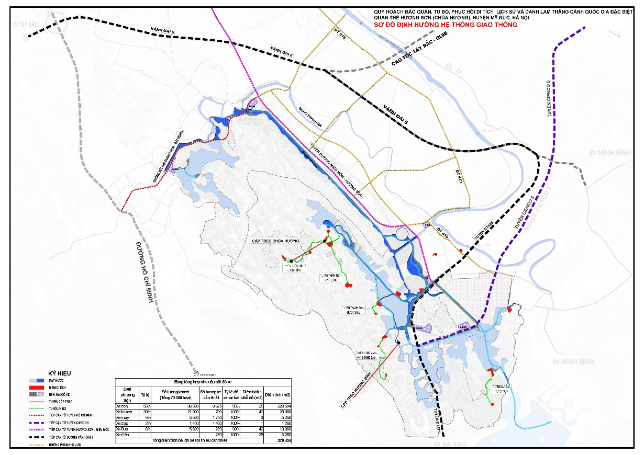
Định hướng tổ chức không gian:
Các hướng tiếp cận chính từ:
Đường vành đai 5 –DT425
(2) Đường Cienco 5
(3) Đường Miếu Môn - Hương Sơn
(4) Đường Hồ Chí Minh phía Tây

Slide 45
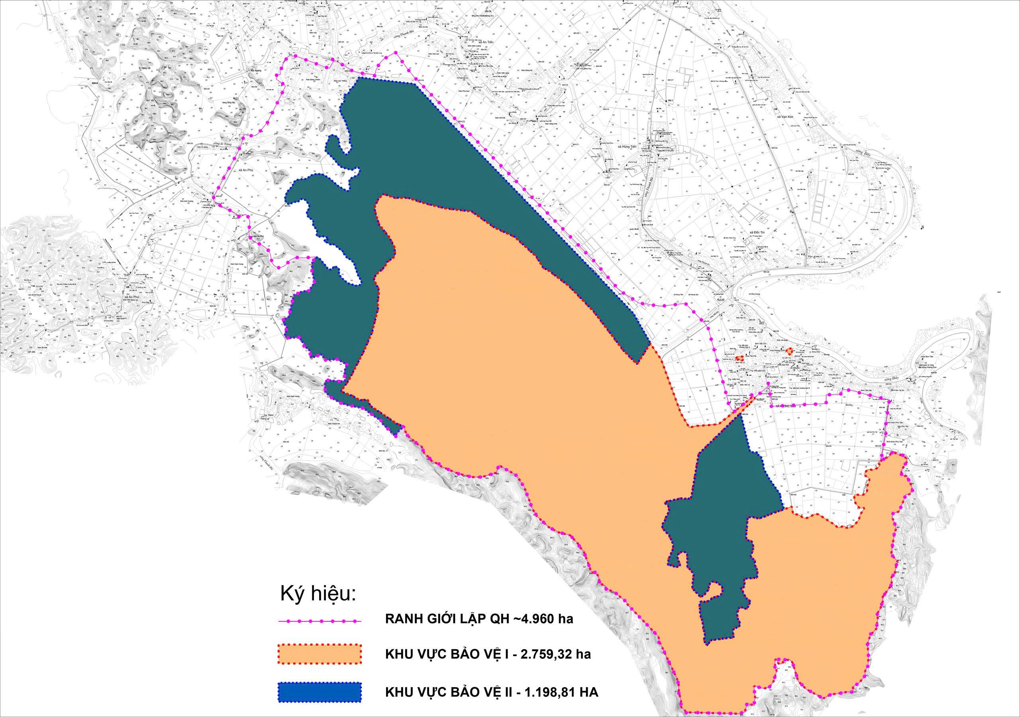
Định hướng tổ chức không gian:
Phân vùng các khu vực bảo vệ, phát huy giá trị di tích
Khu vực bảo vệ I:
Bảo tồn cảnh quan thiên nhiên, địa chất, hệ sinh thái và đa dạng sinh học, môi trường rừng và hệ thống thủy văn, các giá trị lịch sử, văn hóa.... gắn với tu bổ, tôn tạo, phục hồi các di tích trên nguyên tắc giữ gìn tối đa các yếu tố gốc cấu thành di tích, chú trọng chỉnh trang không gian thờ tự, bổ sung và nâng cấp các hạng mục phụ trợ.
Di dời, giải tỏa dân cư sinh sống và quy tập các cơ sở thương mại dịch vụ vào các khu vực tập trung. Tổ chức các không gian cảnh quan hài hòa với thiên nhiên phục vụ lễ hội, sự kiện và nhu cầu dừng chân, trải nghiệm của du khách.
Nâng cấp hệ thống bến thuyền; nạo vét gắn với khôi phục, bảo vệ cảnh quan mặt nước suối Yến.
Khu vực bảo vệ II:
Bảo vệ và phát triển rừng đặc dụng Hương Sơn.
Cải tạo, chỉnh trang khu dân cư và bố trí tái định cư cho các hộ dân sinh sống trong rừng đặc dụng.
Thu hút đầu tư phát triển du lịch gắn với bảo tồn và giữ gìn hệ sinh thái ngập nước (khu vực Tuyết Sơn).
Khu vực phát huy giá trị di tích: Xây dựng các công trình phục vụ phát huy và nâng tầm giá trị di tích. Phát triển du lịch nghỉ dưỡng, trải nghiệm, VCGT và văn hóa, lễ hội khai thác du lịch quanh năm.
Khu vực
phát huy
giá trị
Khu vực
bảo vệ II
Khu vực
bảo vệ I
Khu
vực
bảo
vệ
II

Slide 46
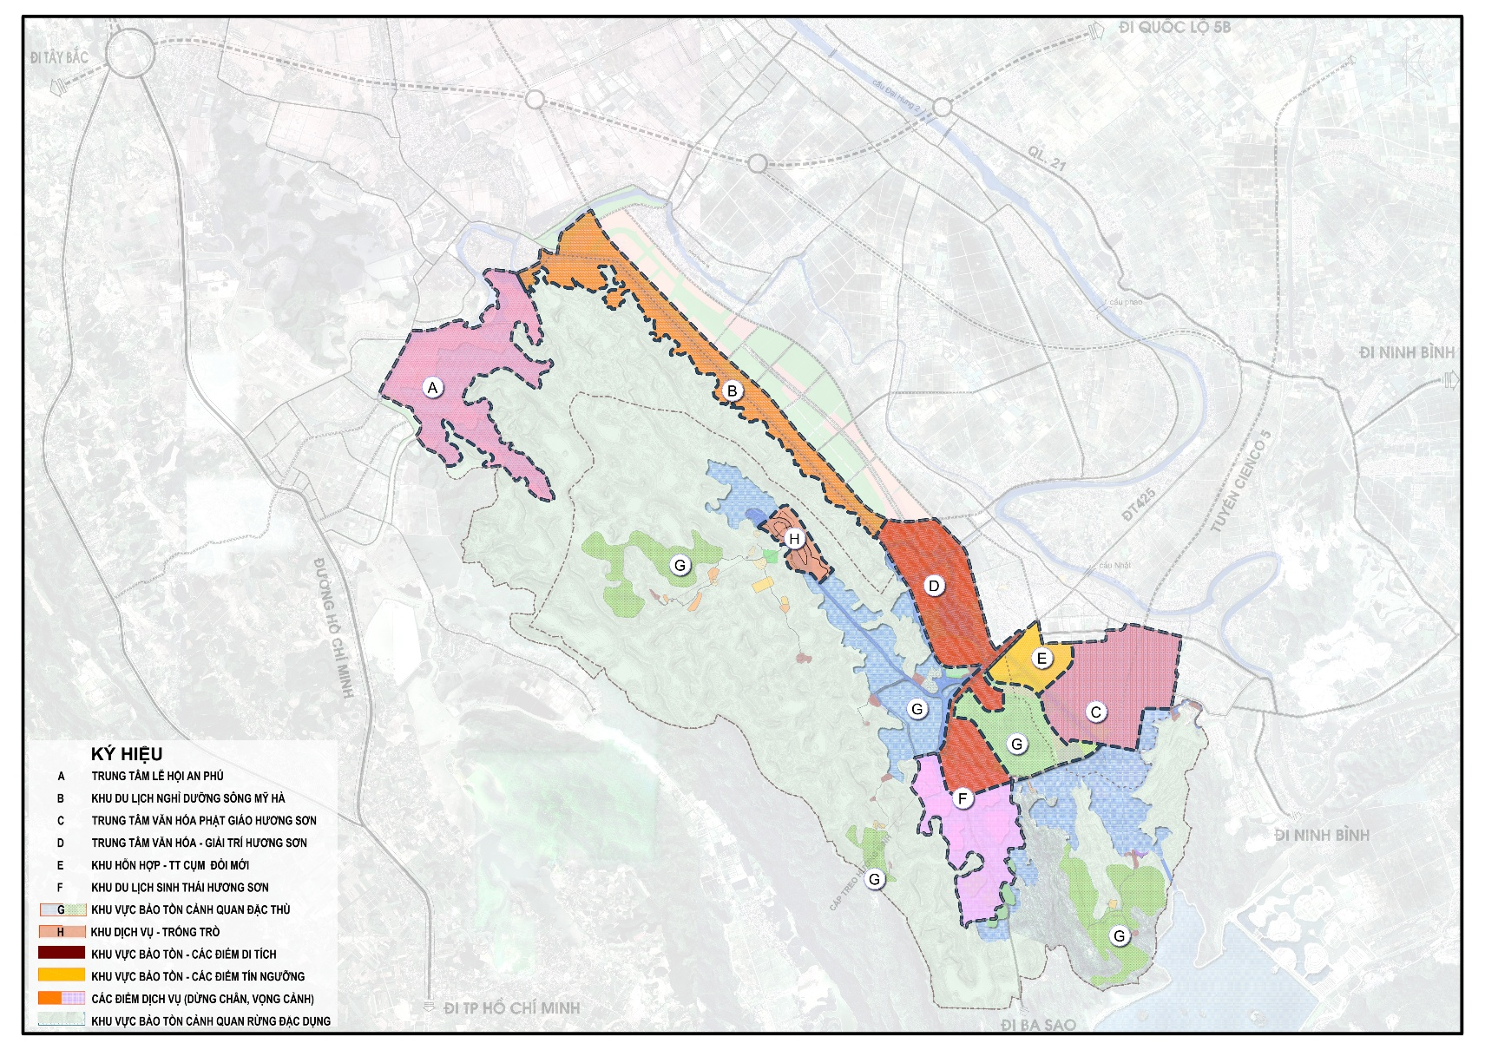
Định hướng tổ chức không gian:
Phân vùng chức năng
Bao gồm 08 phân vùng chức năng:
(A) Trung tâm lễ hội An Phú
(B) Trung tâm nghỉ dưỡng sông Mỹ Hà
(C) Trung tâm văn hóa Phật giáo Hương Sơn;
(D) Trung tâm văn hóa, lễ hội Hương Sơn;
(E) Khu hỗn hợp và trung tâm cụm đổi mới;
(F) Khu du lịch sinh thái Hương Sơn;
(G) Khu vực bảo tồn cảnh quan đặc thù;
Bảo tồn cảnh quan Rừng đặc dụng.
KV Bảo tồn các điểm di tích
KV Bảo tồn các điểm tín ngưỡng
Các điểm dịch vụ - dừng chân

Slide 47
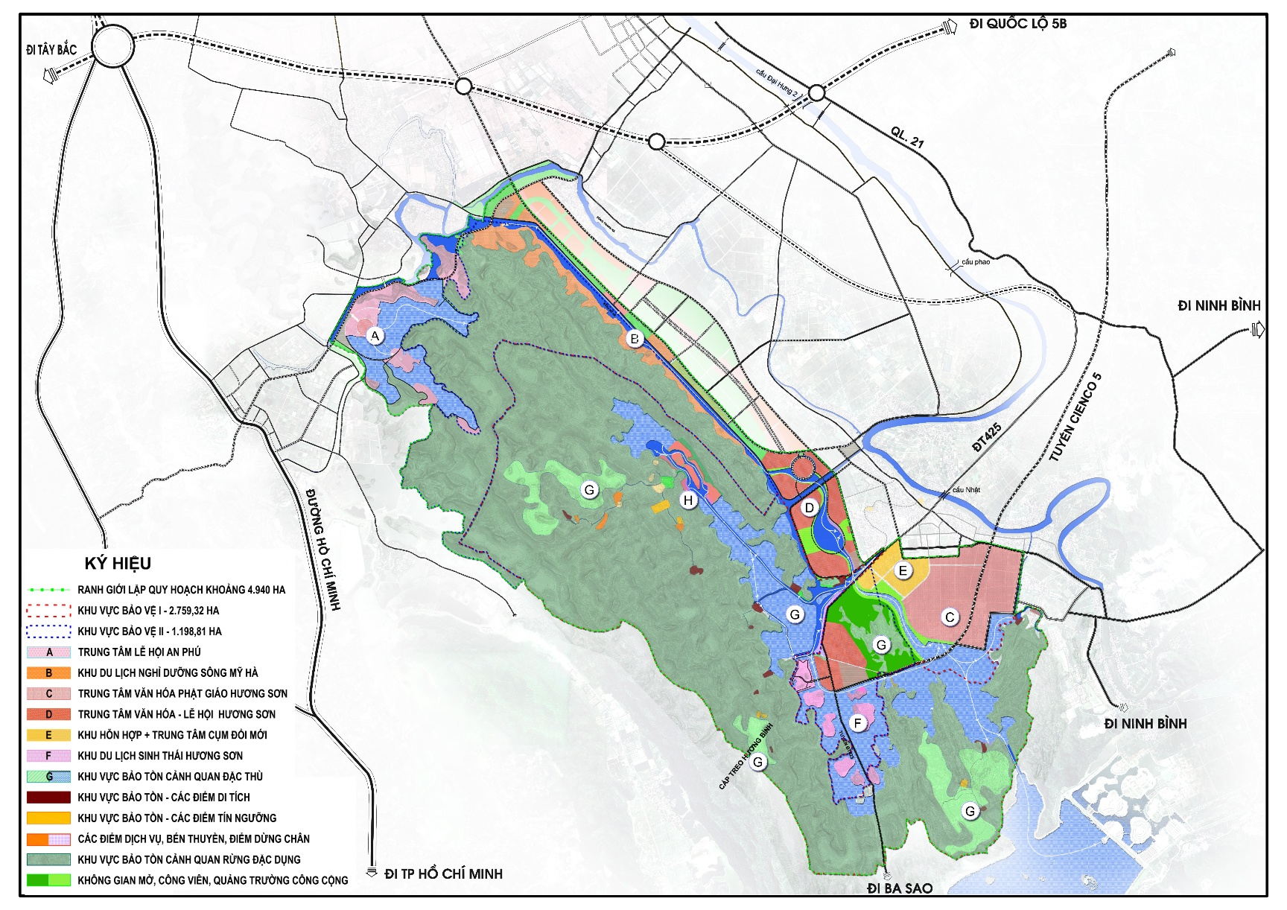
Định hướng tổ chức không gian:
Các nhóm chức năng chính
Chức năng bảo tồn di sản: Khu vực di tích, di sản, cảnh quan sinh thái núi rừng, cảnh quan sinh thái đặc thù.
Các chức năng phát huy giá trị:
Khu đón tiếp, đầu mối hạ tầng DL; TT Văn hóa, triển lãm, truyền thông; không gian lễ hội, trình diễn;
Khu dịch vụ, sắm lễ, quà lưu niệm; Điểm dừng chân, vọng cảnh.
Các chức năng cơ bản: Khu dân cư hiện hữu; Tái định cư, Trung tâm cụm đổi mới; Thương mại dịch vụ.
Các chức năng hỗ trợ: Khu du lịch sinh thái, nghỉ dưỡng; Tuyến phố dịch vụ, Khu vui chơi giải trí

Slide 48

Quy hoạch sử dụng đất – Tổ chức không gian

Slide 49


Phân khu chức năng
Trung tâm lễ hội An Phú
Khoảng 157,65ha; nằm ở phía Tây Bắc, thuộc xã An Phú trên tuyến đường nối từ đường Hồ Chí Minh đến đường Miếu Môn Hương Sơn.
Tính chất, chức năng: Trung tâm điều phối và đón tiếp ở phía bắc hướng đến luồng khách theo đường Hồ Chí Minh; trung tâm lễ hội, sự kiện, MICE mới.
Các chỉ tiêu phát triển đến 2050:
Quy mô khách du lịch: 1.000.000 lượt khách/năm; trong đó có 80% là khách lưu trú.
Quy mô buồng lưu trú: 3.900 buồng.
Quy mô lao động: 7.700 người.
Liên kết phát triển với khu vực hoa sen Mỹ Đức (xã An Phú trước đây), phát triển du lịch cộng đồng và khai thác cảnh quan núi non phía Tây Bắc của quần thể.
Các hạng mục chính
Trung tâm đón tiếp, dịch vụ gắn với Quảng trường phục vụ văn hóa, lễ hội gắn và các công trình biểu tượng.
Các khu nghỉ dưỡng (thung Cấm)

Slide 50


Phân khu chức năng
Khu du lịch nghỉ dưỡng sông Mỹ Hà
Khoảng 239ha phía Bắc và Đông Bắc, nằm dọc sông Mỹ Hà.
Chức năng: Khai thác phát huy giá trị di tích gắn với tuyến đường thủy và cảnh quan sông Mỹ Hà; kết nối trực tiếp với Hương Sơn.
Các chỉ tiêu phát triển đến 2050:
Quy mô khách du lịch: 1.500.000 lượt khách/năm; trong đó có 80% là khách lưu trú.
Quy mô buồng lưu trú: 6.600 buồng.
Quy mô lao động: 13.100 người.
Phát triển dịch vụ du lịch; giảm tải cho bến Yến với vai trò là đầu mối giao thông mới; đa dạng hóa sản phẩm du lịch cho Hương Sơn gắn với du lịch sinh thái, du lịch nghỉ dưỡng…
Các hạng mục chính
Khu tiếp đón
Trung tâm dịch vụ
Khu phố cổ, nghỉ dưỡng ven song
Khu tham quan dọc sông Mỹ Hà

Slide 51


Phân khu chức năng
Trung tâm văn hóa, lễ hội Hương Sơn
Khoảng 238ha, phía Đông, bên dưới khu du lịch nghỉ dưỡng sông Mỹ Hà.
Chức năng: Khu vực phát huy giá trị văn hóa đặc sắc của Hương Sơn gắn với phục vụ các nhu cầu về vui chơi giải trí của khách du lịch; trung tâm đón tiếp, điều hành, phân phối khách du lịch đặc biệt trong thời điểm lễ hội.
Các chỉ tiêu phát triển đến 2050:
Quy mô khách du lịch: 3.500.000 lượt khách/năm; trong đó có 10% là khách lưu trú.
Quy mô buồng lưu trú: 1.500 buồng.
Quy mô lao động: 7.400 người.
Phát triển dịch vụ thương mại, tiếp tục duy trì ý nghĩa bảo đảm sinh kế cho cộng đồng dân cư trong khu vực.
Các hạng mục chính:
Trung tâm văn hóa gắn với khu đón tiếp, dịch vụ; quảng trường lễ hội phục vụ các sự kiện, lễ hội mới của Hương Sơn; Festival hoa sen Hương Sơn.
Khu vui chơi giải trí.
Thương mại dịch vụ: Bán lẻ hàng hóa, ẩm thực,...
Khu nghỉ dưỡng: Lưu trú, chăm sóc sức khỏe…
Các công viên cây xanh, cảnh quan và mặt nước.
Bãi đỗ xe và công trình hạ tầng đầu mối.

Slide 52


Phân khu chức năng
Trung tâm văn hóa Phật giáo Hương Sơn
Khoảng 200ha, phía Đông Nam;
Chức năng: Khu vực phát huy và lan tỏa các giá trị tín ngưỡng Quan âm Nam Hải gắn với hình tượng Phật bà Hương Sơn; đưa Hương Sơn trở thành trung tâm du lịch, hành hương vươn tầm quốc gia và quốc tế. Trung tâm đón tiếp, điều phối bổ trợ cho trung tâm văn hóa – giải trí Hương Sơn.
Các chỉ tiêu phát triển đến 2050:
Quy mô khách du lịch: 3.000.000 lượt khách/năm; trong đó có 30% là khách lưu trú (khách dài ngày với mục đích tu dưỡng, nghiên cứu).
Quy mô buồng lưu trú: 4.000 buồng.
Quy mô lao động: 7.600 người.
Liên kết phát triển với các tổ chức Phật giáo trong và ngoài nước, phát triển các hoạt động nghiên cứu, tu tập, các sự kiện, triển lãm về Phật giáo và Quan thế âm quy mô, đặc sắc.
Các hạng mục chính:
Khu tiếp đón, trung tâm dịch vụ du lịch.
Khu văn hóa tâm linh
Khu nghỉ dưỡng -VCGT
Tuyến phố đi bộ, quảng trường dịch vụ
Khu tham quan thắng cảnh hồ và đảo sinh thái.

Slide 53



Phân khu chức năng
Khu hỗn hợp và trung tâm cụm đổi mới
Khoảng 55ha, phía Đông, nằm giữa Trung tâm Văn hóa – giải trí Hương Sơn và Trung tâm văn hóa, Phật giáo Hương Sơn.
Gồm khu dân cư hiện trạng và quy hoạch mới; trung tâm cụm đổi mới và các chức năng hỗ trợ.
Phục vụ khoảng 500.000 lượt khách lưu trú – nhóm khách hành hương, lễ hội với chi tiêu trung bình; nhu cầu khoảng 1.700 buồng lưu trú và 3.400 lao động.
Kết hợp phát triển thương mại dịch vụ: Lưu trú homestay; bán lẻ hàng hóa; các dịch vụ chăm sóc sức khỏe,…
Chú trọng cải tạo mặt tiền khu dân cư tại các tuyến giao thông chính phù hợp với kiến trúc truyền thống mang màu sắc của di tích, di sản
Các hạng mục chính:
Khu ở hỗn hợp hiện trạng.
Khu ở hỗn hợp quy hoạch.
Đầu mối giao thông, HTKT
Trung tâm cụm đổi mới Hương Sơn.
Dân cư hiện trạng
Khu vực tái định cư, di dời dân cư trong các KVBV I và rừng đặc dụng

Slide 54


Phân khu chức năng
Khu du lịch sinh thái Hương Sơn
Khoảng 165ha, phía Đông Nam, bên dưới Trung tâm văn hóa, Phật giáo Hương Sơn.
Chức năng: Là khu vực khai thác các giá trị sinh thái đặc sắc của Hương Sơn phục vụ du lịch sinh thái, du lịch nghỉ dưỡng.
Các chỉ tiêu phát triển đến 2050:
Quy mô khách du lịch: 1.000.000 lượt khách/năm; trong đó có 80% là khách lưu trú.
Quy mô buồng lưu trú: 3.100 buồng.
Quy mô lao động: 6.300 người.
Cải tạo cảnh quan, hình thành vùng bán ngập với hệ thống đảo sinh thái đặc sắc đặc trưng
Các hạng mục chính
Các khu nghỉ dưỡng mật độ thấp hài hòa với cảnh quan.
Mặt nước hình thành điều kiện sinh thái bán ngập

Slide 55

Phân khu chức năng
Khu vực bảo tồn cảnh quan đặc thù
Khoảng 411,99ha; gồm 02 khu ở trung tâm và 01 khu phía Nam, 01 khu phía Đông Nam.
Chức năng: Bảo tồn cảnh quan đặc thù của quần thể Hương Sơn gắn với duy trì các giá trị về sinh thái, đa dạng sinh học, đặc trưng của Hương Sơn.
Khai thác phát triển du lịch tham quan, môi trường.
Các hạng mục chính:
Khu cảnh quan ngập nước suối Yến gắn với suối Yến và khu vực bán ngập ven suối Yến. Đây là tuyến giao thông thủy độc đạo kết nối vào trung tâm di tích; cần được bảo tồn, bảo vệ; khai thác các hoạt động tham quan, trải nghiệm…
Khu văn hóa lịch sử thung Vương phía Nam; gần tuyến cáp treo Hương Bình. Khu vực cảnh quan hang động và núi đá vôi đặc thù; phát triển công viên văn hóa khảo cổ gắn với người tiền sử (Văn hóa Hòa Bình) phục vụ tham quan, trải nghiệm.
Khu cảnh quan sinh thái nông nghiệp thung Chùa (Tuyết Sơn) phía Đông Nam. Khu vực cảnh quan nông nghiệp gắn với sản vật tiêu biểu của Hương Sơn; cần chú trọng khai thác du lịch nông nghiệp, du lịch trải nghiệm kết hợp phát triển bền vững nông lâm nghiệp, góp phần bảo vệ rừng đặc dụng Hương Sơn.
Khu dã ngoại, sinh thái rừng đặc dụng Hương Sơn; phía Tây Bắc của khu vực bảo vệ I, gần cụm di tích Thiên Trù – Hương Tích. Khu vực khai thác du lịch sinh thái, cắm trại, trải nghiệm phục vụ khách trẻ, khách hành hương; tuy nhiên cần có sự tham gia quản lý, hướng dẫn từ cơ quan bảo vệ rừng để đảm bảo an toàn.
Khu vực bảo tồn cảnh quan đặc thù

Slide 56
Phân khu chức năng
Khu vực bảo tồn – các điểm di tích
Bao gồm 20 di tích trong hồ sơ Di tích QGĐB; tổng diện tích 18,43ha.
Bảo tồn các giá trị cốt lõi gắn với hệ thống di tích: Giá trị lịch sử, nghệ thuật kiến trúc,… và tổ chức vận hành phục vụ khách du lịch, khách hành hương.
Phân định ranh giới giữa di tích và các chức năng đất khác để đảm bảo việc bảo tồn và phát huy giá trị di tích được hiệu quả.
Tiến hành tu bổ, tôn tạo, phục dựng các yếu tố gốc của từng di tích theo phương án đã đề xuất đồng thời cải tạo, chỉnh trang các hạng mục phụ trợ đảm bảo an toàn, tiện nghi.
Thung Thói Lão Hinh Hương, đang có Tháp viên tịch của Cố hòa thượng, Thượng tọa Thích Minh Hiền đề xuất quy hoạch khoảng 3ha gần chùa Thiên Trù, dự kiến xây dựng khu học hạ, vườn tháp và các hạng mục phụ trợ.
Khu vực bảo tồn – các điểm tín ngưỡng
Khoảng 4,92ha.
Duy trì các hoạt động tín ngưỡng, tôn giáo phục vụ khách du lịch. Bảo tồn các giá trị đặc biệt của các hang động. Tăng cường kết nối với quần thể qua hệ thống biển chỉ dẫn và cải tạo đường tiếp cận.
Tiến hành chỉnh trang không gian thờ tự và cải tạo các hạng mục phụ trợ.
Các điểm dịch vụ
Diện tích khoảng 87ha.
Tập trung tại Thung Phủ Mã, Khu Trống Trò, Khu Giải Oan; Thung Lim; Thung Tràm; Thung Hinh Hương.
Phát triển các dịch vụ dừng chân, nghỉ ngơi và khai thác du lịch sinh thái gắn với bảo tồn, khôi phục cảnh quan tự nhiên.
Rừng đặc dụng Hương Sơn
Khoảng 2.741,89ha, bao bọc trung tâm và phía Nam..
Chức năng: Là môi trường sinh thái, đặc trưng cảnh quan của quần thể Hương Sơn.
Phân định ranh giới giữa đất rừng và các chức năng đất khác để đảm bảo hiệu quả trong quản lý và phát triển rừng.
Phát triển theo định hướng Quy hoạch bảo tồn và phát triển bền vững rừng đặc dụng Hương Sơn và các định hướng của Sở Nông nghiệp và Môi trường thành phố Hà Nội
Không gian mở, công viên, cây xanh cảnh quan, đường dạo
Khoảng 394,64ha.
Chức năng: Phát huy giá trị cảnh quan, sinh thái của di tích; phục vụ nhu cầu tham quan, vãn cảnh của khách du lịch
Phát triển gắn với các khu chức năng, đảm bảo sự hài hòa giữa các công trình chức năng với cảnh quan sinh thái

Slide 57
Phân khu chức năng
Dịch vụ
Khu thương mại dịch vụ Trung tâm Văn hóa – giải trí Hương Sơn.
Vị trí: giáp bến Yến hiện tại.
Tính chất: Trung tâm đón tiếp chính của Chùa Hương. Được hình thành nhằm mục tiêu khắc phục hạn chế thiếu một trung tâm đón tiếp với quy mô lớn để đáp ứng được nhu cầu của khách du lịch; các đầu mối hạ tầng quy mô nhỏ (Bến Yến), phân tán (hệ thống bãi đỗ xe); các luống giao thông tiếp cận đi qua các khu vực dân cư đông đúc gây ách tắc giao thông và những tác động không mong muốn.
Các hạng mục chính:
Bãi đỗ xe trung tâm: gồm bãi đỗ xe du lịch, bến xe bus, bến xe điện…
Nhà công vụ: phục vụ cho hoạt động điều hành, quản lý
WC công cộng
Công trình hạ tầng đầu mối
Khu dịch vụ phục vụ khách du lịch: ẩm thực, bán hàng lưu niệm… được tổ chức theo mô hình phố đi bộ.
Công trình văn hóa điểm nhấn: công viên chủ đề
Khu thương mại dịch vụ Trung tâm văn hóa Phật giáo Hương Sơn.
Vị trí: phía Đông Nam khu chức năng Trung tâm văn hóa Phật giáo Hương Sơn.
Tính chất: Trung tâm đón tiếp của khu vực phát huy giá trị tín ngưỡng. Hình thành gắn với mục tiêu phát triển các dịch vụ riêng, chuyên biệt cho tín ngưỡng đạo Phật.…
Các hạng mục chính:
Bãi đỗ xe.
Nhà công vụ: phục vụ cho hoạt động điều hành, quản lý
WC công cộng
Công trình hạ tầng đầu mối
Khu dịch vụ phục vụ khách du lịch chuyên biệt Phật giáo: ẩm thực chay, trang phục tu hành,...

Slide 58


Phân khu chức năng
Dịch vụ
Thung Phủ Mã – Công viên lễ hội
Vị trí: khu vực Thung Phủ Mã hiện tại, phía trước Chùa Thiên Trù.
Tính chất: quảng trường văn hóa, lễ hội, phục vụ tổ chức các sự kiện, lễ hội, kết hợp dịch vụ phục vụ khách du lịch.
Các hạng mục chính
Công viên lễ hội: trên cơ sở mở rộng Thung Phủ Mã hiện tại
Khu dịch vụ phục vụ khách du lịch: ẩm thực, bán hàng lưu niệm…
Nhà quản lý kết hợp Bảo tàng/ Nhà trưng bày Hương Sơn; trưng bày hiện vật của hang Sũng Sàm và các hiện vật về văn hóa, lịch sử Hương Sơn.
WC công cộng
Điểm diễn giải di tích: bảng giới thiệu thông tin điện tử.
Khu Trống Trò - Khu trải nghiệm và trung tâm thiền
Vị trí: đối diện bến Trò hiện tại
Tính chất: công viên chuyên đề trải nghiệm
Các hạng mục chính
Công viên cảnh quan
Dịch vụ phục vụ khách du lịch: ẩm thực, giải khát, bán hàng lưu niệm
Vườn thiền

Slide 59


Phân khu chức năng
Dịch vụ
Khu Giải Oan - Điểm dừng chân
Vị trí: gần Chùa Giải Oan và ga trung chuyển cáp treo.
Tính chất: điểm dừng chân và dịch vụ phục vụ khách du lịch
Các hạng mục chính
Điểm dừng chân kết hợp dịch vụ giải khát, hàng lưu niệm…
Vườn cảnh quan
Điểm diễn giải di tích
WC công cộng
Thung Lim - Điểm dừng chân
Vị trí: gần Động Hương Tích
Tính chất: điểm dừng chân và dịch vụ phục vụ khách du lịch
Các hạng mục chính
Điểm dừng chân kết hợp dịch vụ giải khát, hàng lưu niệm…
Vườn cảnh quan
Điểm diễn giải di tích
WC công cộng

Slide 60


Phân khu chức năng
Dịch vụ
Thung Tràm- Điểm dừng chân
Vị trí: gần Đền Trấn Song
Tính chất: điểm dừng chân và dịch vụ phục vụ khách du lịch
Các hạng mục chính
Điểm dừng chân kết hợp dịch vụ giải khát, hàng lưu niệm…
Vườn cảnh quan
Điểm diễn giải di tích
WC công cộng
Thung Hinh Hương - Điểm dừng chân
Vị trí: gần Động Hinh Bồng
Tính chất: điểm dừng chân và dịch vụ phục vụ khách du lịch
Các hạng mục chính
Điểm dừng chân kết hợp dịch vụ giải khát, hàng lưu niệm…
Vườn cảnh quan
Điểm diễn giải di tích
WC công cộng

Slide 61
Quy hoạch sử dụng đất
Stt | HẠNG MỤC | KÝ HIỆU | DIỆN TÍCH (ha) | TỈ LỆ ( %) | MẬT ĐỘ XD TỐI ĐA | TẦNG CAO |  | HỆ SỐ SDD
 |  |  |  |  |  | TỐI THIỂU | TỐI ĐA
 | TỔNG DIỆN TÍCH LẬP QUY HOẠCH |  | 4.960,06 | 100% | -- | -- | -- | --
1 | KHU Ở KẾT HỢP THƯƠNG MẠI DỊCH VỤ | HH | 16,76 | 0,34%
1,1 | KHU Ở KẾT HỢP THƯƠNG MẠI DỊCH VỤ HIỆN TRẠNG | HH-1 | 1,26 |  | 90% | 3 | 5 | 4,5
1,2 | KHU Ở KẾT HỢP THƯƠNG MẠI DỊCH VỤ HIỆN TRẠNG | HH-2 | 5,14 |  | 90% | 3 | 5 | 4,5
1,3 | KHU Ở KẾT HỢP THƯƠNG MẠI DỊCH VỤ QUY HOẠCH | HHM-1 | 3,79 |  | 90% | 3 | 5 | 4,5
1,4 | KHU Ở KẾT HỢP THƯƠNG MẠI DỊCH VỤ QUY HOẠCH | HHM-2 | 6,56 |  | 90% | 3 | 5 | 4,5
2 | KHU TRUNG TÂM (THÔNG TIN, ĐÓN TIẾP, QUẢN LÝ, DVCC,...) |  |  | 2,2%
2,1 | TRUNG TÂM DỊCH VỤ, VUI CHƠI GIẢI TRÍ
 | TRUNG TÂM VĂN HÓA | VH | 6,75 |  | 40% | 1 | 3 | 1,2
 | KHU VUI CHƠI - GIẢI TRÍ 1 | GT-1 | 11,82 |  | 30% | 1 | 3 | 0,9
 | KHU VUI CHƠI - GIẢI TRÍ 2 | GT-2 | 17,38 |  | 30% | 1 | 3 | 0,9
2,2 | KHU ĐÓN TIẾP, QUẢN LÝ
 | KHU ĐÓN TIẾP, DỊCH VỤ | TT-1 | 6,92 |  | 40% | 1 | 2 | 0,8
 | KHU ĐÓN TIẾP, DỊCH VỤ | TT-2 | 3,48 |  | 40% | 1 | 2 | 0,8
 | KHU ĐÓN TIẾP, DỊCH VỤ | TT-3 | 2,95 |  | 40% | 1 | 2 | 0,8
 | KHU ĐÓN TIẾP, DỊCH VỤ GA CÁP TREO HÒA BÌNH | TT-4 | 2,39 |  | 40% | 1 | 2 | 0,8
 | KHU TRUNG TÂM DỊCH VỤ MỸ HÀ | TT-5 | 5,26 |  | 40% | 1 | 2 | 0,8
 | KHU TRUNG TÂM DỊCH VỤ MỸ HÀ | TT-6 | 3,76 |  | 40% | 1 | 2 | 0,8
 | KHU ĐÓN TIẾP MỸ HÀ | TT-7 | 1,15 |  | 40% | 1 | 2 | 0,8
 | KHU TRUNG TÂM DỊCH VỤ AN PHÚ | TT-8 | 4,85 |  | 40% | 1 | 2 | 0,8
2,2 | KHU DỊCH VỤ - PHÁT HUY GIÁ TRỊ DI TÍCH |  | 40,53 |  | 40% | 1 | 2 | 0,8
3 | KHU DỊCH VỤ HỖN HỢP (NHÀ HÀNG, QUẦY LƯU NIỆM, …) |  |  | 0,5%
 | KHU DỊCH VỤ HỖN HỢP (NHÀ HÀNG, QUẦY LƯU NIỆM, …) | DV-1 | 10,16 |  | 40% | 1 | 2 | 0,8
 | KHU DỊCH VỤ HỖN HỢP (NHÀ HÀNG, QUẦY LƯU NIỆM, …) | DV-2 | 8,61 |  | 40% | 1 | 2 | 0,8
 | KHU DỊCH VỤ HỖN HỢP (NHÀ HÀNG, QUẦY LƯU NIỆM,KHÁCH SẠN …) | DV-3 | 14,57 |  | 40% | 1 | 3 | 1,2
4 | KHU BẢO TỒN - CÁC ĐIỂM DI TÍCH, TÍN NGƯỠNG |  | 4,92 | 0,1% | -- |  |  | --
5 | TRUNG TÂM VĂN HÓA PHẬT GIÁO |  | 79,51 | 2% | 30% | 1 | 3 | 0,9
6 | KHU DU LỊCH NGHỈ DƯỠNG |  | 330,94 | 7% | 40% | 1 | 3 | 1
7 | KHÔNG GIAN MỞ, CÔNG VIÊN, CÂY XANH CẢNH QUAN |  | 398,64 | 8% | 5% | -- | -- | --
8 | KHU BẢO TỒN CẢNH QUAN ĐẶC THÙ |  | 411,99 | 8% | 5%
9 | RỪNG ĐẶC DỤNG | RDD | 2.741,89 | 55% | --
10 | BÃI ĐỖ XE |  | 30,04 | 1% | 5%
11 | KHU DỊCH VỤ BẾN THUYỀN |  | 24,24 | 0% | 10%
12 | GIAO THÔNG |  | 209,59 | 4% | --
13 | MẶT NƯỚC | MN | 579,58 | 12% | --

Slide 62
Định hướng bảo vệ tài nguyên, đa dạng sinh học và địa chất, địa mạo
Mục tiêu: Bảo vệ nguyên vẹn các giá trị tài nguyên, bảo vệ tối đa đa dạng sinh học và địa chất, địa mạo trong bối cảnh biến đổi khí hậu.
Định hướng
Về bảo vệ tài nguyên:
Phát triển bền vững là quan điểm, chiến lược xuyên suốt cho tất cả các hoạt động kinh tế, xã hội trong khu vực lập quy hoạch; trong đó du lịch và văn hóa là lĩnh vực tiên phong.
Bảo vệ tài nguyên gắn với phát triển du lịch xanh, xây dựng điểm đến xanh, hạn chế tối đa các tác động xấu tới tài nguyên và môi trường.
Định hướng đến 2030 không sử dụng túi nilon, rác thải nhựa 1 lần trong toàn bộ khu vực; thống kê và quản lý hiệu quả tài nguyên gắn với kiểm tra định kỳ. Đến 2050 hạn chế sử dụng đồ gốm sứ, đồ nhựa trong các cơ sở dịch vụ; thay thế bằng sản phẩm (đồ dùng phục vụ ăn uống,…) thân thiện với môi trường như tre nứa…
Về đa dạng sinh học:
Bảo tồn đa dạng sinh học gắn với giữ gìn những giá trị của rừng đặc dụng Hương Sơn.
Khôi phục từng phần đa dạng sinh học; tập trung vào thực vật đặc trưng như sắng, mơ Hương Sơn.
Về địa chất, địa mạo:
Giữ gìn tối ưu các giá trị địa chất, địa mạo; quản lý và kiểm soát chặt chẽ các khu vực địa chất, địa mạo đặc thù, theo dõi diễn biến các quá trình địa mạo để có giải pháp hợp lý, kịp thời.

Slide 63
Chương trình, kế hoạch di dời và tái kinh doanh cho cộng đồng dân cư
Đối tượng di dời | Đặc điểm khu vực sản xuất, định cư cần di dời | Khu vực định cư, sản xuất mới và sinh kế hỗ trợ
Các hộ kinh doanh dịch vụ gắn với lễ hội và di tích | - Tập trung trên tuyến Thiên Trù – Hương Tích; số lượng khoảng 318-330 gian hàng. - Kinh doanh dịch vụ theo hình thức giao khoán, bốc thăm theo thời vụ. | - Bố trí mới các gian hàng kinh doanh theo định hướng tập trung thương mại tại: Khu Trống Trò Thung Phủ Mã Thung Nham Các điểm dừng chân Giải oan, Thung Tràm, Thung Hinh Hương; gắn với các quy định về kiến trúc, bố trí gian hàng… đồng bộ, phù hợp với cảnh quan chung và đảm bảo an toàn về điện, PCCC, đầy đủ về HTKT… - Duy trì hình thức giao khoán, bốc thăm gắn với sự ổn định của hệ thống; hạn chế xáo trộn ảnh hưởng tới các hộ kinh doanh.
Các hộ sinh sống trong rừng đặc dụng | - Sinh sống rải rác trong rừng đặc dụng; khoảng 500 hộ. - Hạn chế về hạ tầng kỹ thuật, thường xuyên xuất hiện tình trạng ngập lụt, giao thông xuống cấp… | Di dời ra khỏi rừng đặc dụng; bố trí tái định cư gắn với khu vực dân cư hiện trạng gần bến Yến (khoảng 100 hộ) và hỗ trợ giải tỏa các công trình xây dựng trái phép đối với các hộ làm vườn rừng. Chú trọng tuyên truyền nâng cao ý thức của dân cư. Hỗ trợ về sinh kế: + Ngắn hạn: Ưu tiên bố trí việc làm gắn với các vị trí đang có tại Hương Sơn như: Vệ sinh môi trường, chèo đò (Hợp tác xã dịch vụ du lịch chùa Hương); các vị trí bảo vệ; … Vận động các cơ sở dịch vụ, kinh doanh quy mô lớn, ổn định phối hợp tuyển dụng lao động ưu tiên cho các hộ tái định cư này. + Dài hạn: Triển khai các chương trình giáo dục đào tạo nghề văn hóa, du lịch, biểu diễn gắn với các sản phẩm du lịch mới, khu điểm nghỉ dưỡng…
Các hộ sản xuất nông lâm nghiệp | - Rải rác trong rừng đặc dụng. - Làm vườn rừng. | - Triển khai các quy định an toàn, an ninh theo đúng quy định của pháp luật. - Khuyến khích chuyển đồi nghề nghiệp gắn với các hỗ trợ về sinh kế.

Slide 64
Định hướng hạ tầng kỹ thuật
Giao thông đối ngoại:
Phát triển 05 tuyến đường bộ đối ngoại chính kết nối với Hương Sơn với các khu vực lân cận theo Quy hoạch thủ đô Hà Nội và Quy hoạch chung huyện Mỹ Đức:
Đường tỉnh 425 nối quốc lộ 21B - Hương Sơn đi Tam Chúc. Mặt cắt ngang 25m.
Đường Ba Sao - Bái Đính nối quốc Lộ 1A - Hương Sơn - đường tỉnh 425. Mặt cắt ngang 21m.
Đường tỉnh 419 nối từ các huyện phía Bắc của Mỹ Đức đến Hương Sơn. Mặt cắt ngang 25m.
Đường Miếu Môn - Hương Sơn từ Miếu Môn - Quan Sơn - Hương Sơn (bến xe Hội Xá). Mặt cắt ngang 27m.
Đường Hồ Chí Minh: phía Tây khu di tích.
Khai thác ổn định tuyến cáp treo mới kết nối với chùa Tiên.
Giao thông đối nội
Các tuyến đường mặt cắt 3-3: Mặt cắt ngang 18m. Các tuyến đường mặt cắt 4-4 15,5m. Đường đê Mỹ Hà mặt cắt ngang 7,0m.
Cáp treo: Tiếp tục khai thác hiệu quả cáp treo Hương Tích, cáp treo Hương Bình.
Cải tạo toàn bộ 05 tuyến đường bộ hiện trạng gồm Thiên Trù – Hương Tích; Thiên Trù – Hinh Bồng; Thanh Sơn – Hương Đài; Long Vân – Sũng Sàm; Bảo Đài – Tuyết Sơn. Nâng cấp mặt đường, hoàn thiện lan can đảm bảo an toàn cho khách du lịch.
Bến xe: Duy trì các bến xe hiện trạng. Dự kiến mở mới 6 bến, bãi đỗ xe với tổng diện tích 30,4ha.

Slide 65


Slide 66

Định hướng hạ tầng kỹ thuật
Mạng lưới đường thủy
Duy trì các tuyến đường thủy hiện trạng gắn với cải tạo, nạo vét. Đề xuất mới tuyến suối nối từ suối Tuyết Sơn sang bến Yến và nối vào sông Mỹ Hà với tổng chiều dài 3,7km.
Bến thuyền: Các bến thuyền hiện trạng được nâng cấp cải tạo (Bến Yến, bến Trò, bến Thanh Sơn, bến Long Vân). Đề xuất mở mới 2 bến dọc sông Mỹ Hà, bến suối Tuyết Sơn, và bến tuyến suối kết nối suối Yến và sông Mỹ Hà

Slide 67
Định hướng hạ tầng kỹ thuật
San nền và thoát nước mưa:
Đối với các khu vực di tích và khu vực dân cư hiện hữu hệ thống cao độ nền đã ổn định, không tiến hành san lấp mà chỉ tiến hành cải tạo hệ thống tiêu thoát nước trong khu vực dân cư đảm bảo không xảy ra tình trạng lụt cục bộ trong khu vực dân cư.
Đối với các khu vực công trình di tích hiện có tiến hành san nền cục bộ nền xây dựng . Đối với các công trình di tích bị ngập lụt tiến hành cải tạo nền, xây dựng các công trình bảo vệ hoặc di dời các công trình nhằm bảo di tích.
Đối với các khu vực xây dựng mới khu vực ngoài đê tiến hành xây dựng nền mới cos tối thiểu 5,50 tương đương với cos mặt đê .Khu vực ngoài đê đối với các khu tiến hành san nền với tần suất lũ 5%.
Hệ thống thủy lợi: Giữ nguyên hệ thống các hệ thống kênh tiêu , trạm bơm tưới tiêu theo quy hoạch hệ thống thủy lợi của huyện, Nâng cấp cải tạo hệ thống đê sông Mỹ Hà, đê ngăn lũ từ Hòa Bình cos mặt đê khoảng 5,0m-5.5m.
Cấp điện và thông tin liên lạc
Nguồn điện từ trạm 110KV tại Mỹ Đức. Lưới điện: Giai đoạn đầu, các tuyến đường dây nổi hiện có sẽ vẫn được sử dụng. Các tuyến đường dây xây dựng mới sẽ được đi ngầm. Giai đoạn dài hạn: Thực hiện hạ ngầm đường dây 35KV hiện có, nâng cấp các trạm biến áp hiện trạng. Với các khu vực xây dựng mới, quy hoạch mạng lưới đường dây 22kV ngầm và bố trí các trạm biến áp 22/0,4kV.
Thông tin liên lạc: Khu vực được đấu nối với hệ thống thông tin theo quy hoạch chung của huyện Mỹ Đức.
Cấp nước
Nguồn cấp: Trạm cấp nước An Phú cấp nước cho khu nghỉ dưỡng An Phú. Trạm cấp nước An Tiến cấp nước cho khu vực bến thuyền và phố cố, khu dịch vụ, trên địa bàn xã An Tiến. Trạm cấp nước Hùng Tiến cấp nước cho khu vực phố cổ dọc sông Mỹ Hà. Trạm cấp nước Hương Sơn cấp nước cho khu vực trung tâm văn hóa phật giáo, khu văn hóa – giải trí , khu dịch vụ, du lịch sinh thái Hương Sơn.
Sử dụng ống HDPE chịu áp lực cho tuyến ống phân phối cấp nước chính. Hệ thống cấp nước đồng thời được thiết kế tích hợp mạng cấp nước chữa cháy ngoài nhà
Thoát nước thải và vệ sinh môi trường
Mạng lưới thoát nước thải riêng, xử lý cục bộ. Gồm 03 trạm xử lý nước thải:
Trạm xử lý nước thải An Phú 2: Công suất xử lý 1200 m3/ngđ. Xử lý nước cho khu nghỉ dưỡng An Phú.
Trạm xử lý nước thải Hùng Tiến: Công suất xử lý 1000 m3/ngđ. Xử lý nước cho khu vực phố cổ dọc sông Mỹ Hà.
Trạm xử lý nước thải Hương Sơn: Công suất xử lý 1500 m3/ngđ. Xử lý nước cho khu vực trung tâm văn hóa phật giáo, khu văn hóa – giải trí , khu dịch vụ, du lịch sinh thái Hương Sơn.
Quy hoạch bố trí các điểm tập kết rác thải tạm thời tại các khu dân cư, kết hợp với các điểm trung chuyển chất thải rắn. Chất thải rắn sinh hoạt sau khi được thu gom từ các hộ gia đình, cơ sở dịch vụ, công cộng sẽ được vận chuyển bằng xe chuyên dụng về khu xử lý rác thải Hợp Thanh, xã Hợp Thanh, huyện Mỹ Đức để được phân loại, xử lý

Slide 68
Tác động tới môi trường và giải pháp
Hiện trạng môi trường:
Chất lượng tốt, Hương Sơn là khu vực rừng đặc dụng không có các hoạt động sản xuất gây ô nhiễm.
Tuy nhiên vào thời điểm lễ hội có xuất hiện hiện tượng không khí xấu tại các khu vực bãi đỗ xe, đường giao thông bên ngoài di tích; trên các tuyến suối, tuyến đường núi vẫn xuất hiện tình trạng khách du lịch xả rác ảnh hưởng đến cảnh quan.
Dự báo tác động môi trường
Tác động tích cực
Tổ chức giao thông mở, bổ sung thêm các tiếp cận giảm tải cho khu vực bến Yến; giảm thiểu những vấn đề về môi trường đang tồn tại. Phát triển cây xanh, công viên góp phần phát huy tốt hơn những giá trị sinh thái, cảnh quan của quần thể Hương Sơn.
Tạo thêm nhiều việc làm mới và cơ hội kinh tế cho dân cư địa phương.
Thúc đẩy các ngành kinh tế khác phát triển.
Tạo điều kiện phục dựng những giá trị văn hóa truyền thống; phát huy văn hóa địa phương và tạo thêm cơ hội giao lưu văn hóa, tăng cường nhận thức cho cộng đồng dân cư;
Tác động tiêu cực
Thay đổi sử dụng đất, phát triển dân cư, thương mại dịch vụ... chủ yếu bên ngoài ranh giới bảo vệ I và II; do đó không tác động mạnh tới môi trường và di tích.
Việc di dời các điểm dịch vụ có thể gây những phản ứng tiêu cực của dân cư tham gia kinh doanh dịch vụ. Quá trình xây dựng các dự án tác động tới môi trường: Tiếng ồn, vận chuyển vật liệu xây dựng, rác thải… Quá trình hoạt động của khu vực dịch vụ mới gia tăng rác thải, nước thải gây áp lực lên hạ tầng khu vực.
Giải pháp
Triển khai đầy đủ các đánh giá môi trường chiến lược, đánh giá tác động môi trường… khi triển khai các quy hoạch, các dự án liên quan theo đúng quy định của Luật Bảo vệ môi trường.
Đưa vấn đề bảo vệ môi trường và phát triển bền vững vào mục tiêu quan trọng của tất cả các quy hoạch liên quan.
Ưu tiên triển khai các dự án về vệ sinh môi trường, thu gom xử lý nước thải nhằm hạn chế tối đa ảnh hưởng của ô nhiễm trong thời gian sớm nhất.
Thực hiện tốt việc phân loại CTR trước khi thu gom, tăng cường tái sử dụng, tái chế rác thải.
Xây dựng quy định quản lý và cơ chế bảo vệ môi trường cho tất cả các hoạt động trong quần thể di tích.
Việc nạo vét lòng sông và kè sông cần tiến hành thi công cuốn chiếu từng đoạn tuyến, không thay đổi liên tục vị trí nạo vét để hạn chế tác động hệ sinh thái. Thi công đúng theo quy trình, biện pháp nạo vét, thống nhất luồng nạo vét để hạn chế thấp nhất biến động địa hình đáy sau nạo vét. Giám sát quá trình thi công tuân thủ đúng thiết kế. Nhờ đó hệ sinh thái thủy sinh, hệ động thực vật đáy sẽ có thời gian di chuyển đến nơi cư trú mới, thích nghi với điều kiện môi trường sống, không tạo ra sự thay đổi đột ngột làm ảnh hưởng đến hệ sinh thái.

Slide 69
Chương trình đầu tư
Các nhóm dự án đầu tư
Nhóm dự án tu bổ, bảo quản, phục hồi di tích: Cắm mốc giới bảo vệ di tích; Tu bổ, tôn tạo 20 di tích trong quần thể và các cơ sở tín ngưỡng khác; Di dời các điểm thương mại dịch vụ tự phát vào khu vực quy hoạch tập trung; phát triển các điểm dịch vụ trả lại cảnh quan cho quần thể; Lắp đặt hệ thống bảo vệ tượng Phật bà Hương Sơn; Bảo quản, trưng bày hệ thống mẫu vật hang Sũng Sàm gắn với xây dựng Bảo tàng Hương Sơn - cội nguồn thiêng liêng tại thung Phủ Mã; Khôi phục lễ hội đua thuyền và ném đá; Số hóa thông tin về quần thể Hương Sơn phục vụ công tác bảo tồn, phục dựng các giá trị truyền thống, lịch sử.
Nhóm dự án bảo vệ và phát triển hệ sinh thái rừng kết hợp phát triển du lịch: Bảo tồn và phát triển rừng đặc dụng Hương Sơn; Nạo vét, phục hồi đa dạng sinh học hệ thống suối Yến – suối Long Vân – suối Tuyết Sơn; Xây dựng đề án du lịch sinh thái, nghỉ dưỡng, giải trí trong rừng đặc dụng Hương Sơn; Bảo tồn cảnh quan đặc thù Hương Sơn.
Nhóm dự án phát triển khu, điểm du lịch và sản phẩm du lịch: Trung tâm lễ hội An Phú; Khu du lịch nghỉ dưỡng sông Mỹ Hà; Trung tâm văn hóa Phật giáo Hương Sơn; Trung tâm Văn hóa – giải trí Hương Sơn; Khu du lịch sinh thái Hương Sơn.
Nhóm dự án phát triển hạ tầng kỹ thuật: Hạ tầng kỹ thuật toàn khu (san nền, cấp điện, cấp nước…); Hoàn thiện trục đường nối Miếu Môn – Hương Sơn; Phát triển hệ thống bãi đỗ xe mới; Nâng cấp, hoàn thiện hệ thống bến thủy; Cải tạo hệ thống đò thuyền mang đặc sắc Hương Sơn.
Nhóm dự án bổ trợ: Đền bù di dời dân cư ra khỏi khu vực I của di tích; Xây dựng ứng dụng du lịch Hương Sơn; Tổ chức các chương trình nghệ thuật đặc sắc; Đào tạo lao động du lịch Hương Sơn hàng năm; Xây dựng mô hình số 3D quần thể Hương Sơn giới thiệu tại Bảo tàng Hương Sơn.
Nguồn vốn và phân kỳ đầu tư
Thời kỳ thực hiện quy hoạch: đến năm 2030, tầm nhìn đến năm 2050; trong đó:
Nguồn vốn và phân kỳ đầu tư: Tổng vốn đầu tư khoảng 42.176,80 tỷ đồng.
Vốn ngân sách: Khoảng 3.414,24 tỷ đồng; bao gồm ngân sách thành phố Hà Nội và nguồn thu từ quần thể Hương Sơn, đặc biệt là các nguồn từ phát triển dịch vụ và vé thắng cảnh. Tập trung triển khai các dự án bảo quản, tu bổ, phục hồi di tích; hạ tầng kỹ thuật và các dự án phục vụ cộng đồng.
Vốn ngoài ngân sách (đóng góp của các tổ chức, doanh nghiệp và nguồn đóng góp của nhân dân; vốn từ doanh nghiệp; vốn từ cộng đồng dân cư): Khoảng 38.762,56 tỷ đồng; phát huy giá trị di tích gắn với thương mại dịch vụ, du lịch, hỗ trợ bảo tồn và phát triển hạ tầng kỹ thuật…
Phân kỳ đầu tư: Đến năm 2030 khoảng 8.036,00 tỷ đồng; giai đoạn 2030-2050 khoảng 34.140,80 tỷ đồng.

Slide 70
Chương trình đầu tư
Các dự án ưu tiên đầu tư:
Dự án ưu tiên đầu tư: 15 dự án ưu tiên với tổng nguồn vốn khoảng 33.800 tỷ đồng, bao gồm vốn ngân sách khoảng 33.000 tỷ đồng, vốn ngân sách 800 tỷ đồng
STT | Tên dự án | Vốn đầu tư (tỷ đồng) | Phân kỳ đầu tư | Nguồn vốn đầu tư
I | Nhóm dự án tu bổ, bảo quản, phục hồi di tích
1 | Dự án cắm mốc giới bảo vệ di tích | 10,00 | Đến 2030 | Ngân sách
2 | Tu bổ, tôn tạo Chùa động Hinh Bồng, đền trình Đục Khê, chùa – hang Thanh Sơn, chùa Giải Oan – động Tuyết Kình – am Từ Vân | 20,00 | Đến 2030 | Ngân sách
3 | Di dời các điểm thương mại dịch vụ tự phát vào khu vực quy hoạch tập trung; phát triển các điểm dịch vụ: Thung Phủ Mã, thung Tràm, thung Lim, thung Hinh Hương, khu Trống Trò | 70,00 | 2026-2050 | Ngân sách
4 | Lắp đặt hệ thống bảo vệ tượng Phật bà Hương Sơn và các hiện vật quan trọng trong quần thể | 10,00 | Đến 2030 | Ngân sách
II | Nhóm dự án bảo vệ và phát triển hệ sinh thái rừng kết hợp phát triển du lịch
5 | Nạo vét, phục hồi đa dạng sinh học hệ thống suối Yến – suối Long Vân – suối Tuyết Sơn | 10,00 | 2026-2050 | Ngân sách
6 | Dự án xử lý nước thải và rác thải trong quần thể | 50,00 | 2026-2050 | Ngân sách
III | Nhóm dự án phát triển khu, điểm du lịch và sản phẩm du lịch
7 | Trung tâm lễ hội An Phú; trong đó ưu tiên triển khai khu nghỉ dưỡng 4 -5 sao | 8.000,00 | 2026-2050 | Ngoài ngân sách
8 | Khu du lịch nghỉ dưỡng sông Mỹ Hà | 6.000,00 | 2026-2050 | Ngoài ngân sách
9 | Trung tâm văn hóa Phật giáo Hương Sơn | 8.000,00 | 2026-2050 | Ngoài ngân sách
10 | Trung tâm Văn hóa – giải trí Hương Sơn | 3.000,00 | 2026-2050 | Ngoài ngân sách
11 | Khu du lịch sinh thái Hương Sơn | 8.000,00 | 2026-2050 | Ngoài ngân sách
IV | Nhóm dự án phát triển hạ tầng kỹ thuật
12 | Hoàn thiện trục đường nối từ đường HCM vào trục đường Miếu Môn – Hương Sơn | 100,00 | Đến 2030 | Ngân sách
13 | Phát triển hệ thống bãi đỗ xe mới: 6 bến, bãi đỗ xe với tổng diện tích 30,4ha | 300,00 | 2030-2050 | Ngân sách
14 | Nâng cấp, hoàn thiện hệ thống bến thủy: | 60,00 | 2030-2050 | Ngân sách
 | Nâng cấp bến Yến, bến Trò, bến Thanh Sơn, bến Long Vân | 20,00 | Đến 2030
 | Xây mới Khu bến thuyền và dịch vụ sông Mỹ Hà (02 bến) | 30,00 | 2030-2050
 | Xây dựng bến tuyến suối kết nối suối Yến và sông Mỹ Hà | 5,00 | Đến 2030
 | Xây dựng bến Tuyết Sơn | 5,00 | 2030-2050
V | Nhóm dự án bổ trợ
15 | Đền bù di dời dân cư ra khỏi khu vực I của di tích | 100,00 | Đến 2030 | Ngân sách

Slide 71
Các giải pháp phát triển
Giải pháp về quản lý quy hoạch
Quản lý xây dựng, sử dụng công trình theo đúng phân vùng quy hoạch và Quy hoạch được duyệt. Các quy hoạch khác liên quan được lập sau khi Quy hoạch này được phê duyệt cần phải phù hợp với Quy hoạch này.
Ưu tiên triển khai dự án cắm mốc giới bảo vệ di tích để quản lý quy hoạch hiệu quả.
Xây dựng quy định về quy mô, mẫu kiến trúc cho các công trình xây dựng mới trong khu vực quy hoạch và khu vực lân cận; quy chế quản lý kiến trúc cảnh quan trong quần thể.
Tăng cường nhận thức và năng lực trong quản lý bảo tồn và sử dụng bền vững tài nguyên: rừng, mặt nước, cảnh quan và văn hóa bản địa trong đội ngũ cán bộ, công chức các cấp.
Phát triển nguồn nhân lực quản lý, bảo vệ và khai thác di tích
Nhanh chóng hoàn thiện Đề án tổ chức lại Ban Quản lý Khu di tích và Thắng cảnh Hương Sơn; đồng thời đưa rừng đặc dụng Hương Sơn về ban quản lý.
Tăng cường sự phối hợp giữa chính quyền, các tổ chức xã hội tại địa phương và cộng đồng dân cư làm tốt công tác giữ gìn an ninh trật tự, an toàn xã hội, bảo vệ cảnh quan thiên nhiên, môi trường sinh thái khu vực di tích, danh lam thắng cảnh.
Thường xuyên đào tạo bổ sung kỹ năng, nghiệp vụ cho đội ngũ quản lý di tích, tổ chức học hỏi kinh nghiệm với các địa phương tiêu biểu như Tràng An, Yên Tử.
Đổi mới phương thức và hoàn thiện mô hình quản lý quần thể:
Nâng cấp Ban quản lý là đơn vị sự nghiệp công lập trực thuộc Sở Văn hóa và Thể thao Hà Nội, có tư cách pháp nhân, tài khoản riêng, hoạt động theo cơ chế tự chủ tài chính toàn phần.
Tái cấu trúc toàn bộ hoạt động thu – chi theo hướng minh bạch. Áp dụng mô hình hợp tác công – tư trong vận hành dịch vụ, đảm bảo chia sẻ lợi ích hợp lý giữa Nhà nước, doanh nghiệp và cộng đồng.
Giao lại toàn bộ diện tích rừng đặc dụng cho Ban Quản lý di tích làm đầu mối quản lý thống nhất; sáp nhập Trạm bảo vệ rừng Mỹ Đức vào Ban quản lý di tích
Giải pháp huy động nguồn lực bảo vệ di tích
Thu hút khách du lịch tạo tiền đề cho việc tăng nguồn thu và hấp dẫn nhà đầu tư:
Tăng cường thu hút khách du lịch gắn với triển khai các chiến lược quảng bá tập trung, sáng tạo, các sự kiện văn hóa du lịch mới gắn với lịch sử vùng đất và Quan Thế Âm.
Tăng cường khai thác du lịch ngoài lễ hội; chú trọng du lịch sinh thái, khám phá, trải nghiệm.
Triển khai thu hút đầu tư các dự án nghỉ dưỡng, văn hóa tâm linh, sinh thái mới. Đồng hành cùng nhà đầu tư trong quá trình phát triển; hỗ trợ giải quyết các vấn đề về thủ tục hành chính, giấy phép…
Đa dạng hóa các nguồn vốn đầu tư vào khu vực. Kết hợp, lồng ghép với các chương trình, dự án có liên quan và phù hợp được triển khai trên địa bàn như: Chương trình giảm nghèo gắn với phát triển du lịch nông thôn, du lịch cộng đồng, du lịch sinh thái; Chương trình về bảo vệ môi trường gắn với bảo tồn, tôn tạo di tích, tài nguyên và môi trường du lịch; Chương trình phát triển giao thông nông thôn gắn với phát triển hạ tầng du lịch; Các chương trình, dự án về phát triển du lịch của thành phố;...
Các di tích có nguồn thu lớn từ công đức chủ động một phần chi phí trong bảo quản, tu bổ, phục hồi các hạng mục công trình cụ thể.

Slide 72
Tổ chức thực hiện
Ủy ban nhân dân thành phố Hà Nội, xã Hương Sơn, xã Mỹ Đức
Công bố công khai Quy hoạch, rà soát cắm mốc bổ sung ranh giới các khu vực bảo vệ di tích theo mốc giới xác định trong quy hoạch.
Có lộ trình thu hồi đất để bàn giao triển khai kế hoạch bảo vệ di tích và thực hiện các dự án đầu tư.
Thẩm định, quyết định đầu tư các nhóm dự án theo thẩm quyền.
Cân đối nguồn vốn thực hiện Quy hoạch.
Chỉ đạo bảo vệ môi trường; nâng cao nhận thức của cộng đồng; thực hiện đầu tư xây dựng trong phạm vi bảo vệ của di tích trên nguyên tắc tuân thủ các quy định của Quy hoạch và quy định của pháp luật..
Bộ Văn hóa, Thể thao và Du lịch
Thẩm định nội dung chuyên môn đối với các dự án thành phần liên quan đến bảo tồn, tôn tạo di tích và các dự án thành phần thuộc Di tích quốc gia đặc biệt Quần thể Hương Sơn.
Theo dõi, giám sát, kiểm tra tiến độ thực hiện Quy hoạch.
Bộ Tài chính
Căn cứ chức năng, nhiệm vụ được giao và khả năng cân đối nguồn vốn ngân sách nhà nước xem xét, bố trí nguồn vốn đầu tư công trung hạn theo quy định của pháp luật về đầu tư công và ngân sách nhà nước để thực hiện các dự án đầu tư.
Bộ Nông nghiệp và Môi trường
Kiểm tra việc thực hiện quản lý và sử dụng đất theo quy hoạch, bảo đảm đúng quy định của Luật đất đai.
Các Bộ, ngành liên quan
Căn cứ chức năng, nhiệm vụ và quyền hạn có trách nhiệm phối hợp, theo dõi, giám sát, tạo điều kiện giúp đỡ Ủy ban nhân dân thành phố Hà Nội triển khai thực hiện Quy hoạch.

